Slide 1
Муниципальное бюджетное дошкольное образовательное учреждение «Детский сад №8»
Развивающая речевая среда для детей 3 – 4 лет
Подготовила воспитатель
высшей квалификационной категории
Григорьева Наталия Викторовна
пгт. Ревда
Мурманская область

Slide 2
Речь – визитная карточка ребёнка.
Чем богаче и правильнее у ребёнка речь, тем легче ему высказывать свои мысли, тем шире его возможности в познании окружающей действительности.
«Учите ребёнка каким - нибудь неизвестным ему пяти словам -
он будет долго и напрасно мучиться. Но свяжите двадцать таких
слов с картинками, и он их усвоит на лету.»
К. Д. Ушинский

Slide 3
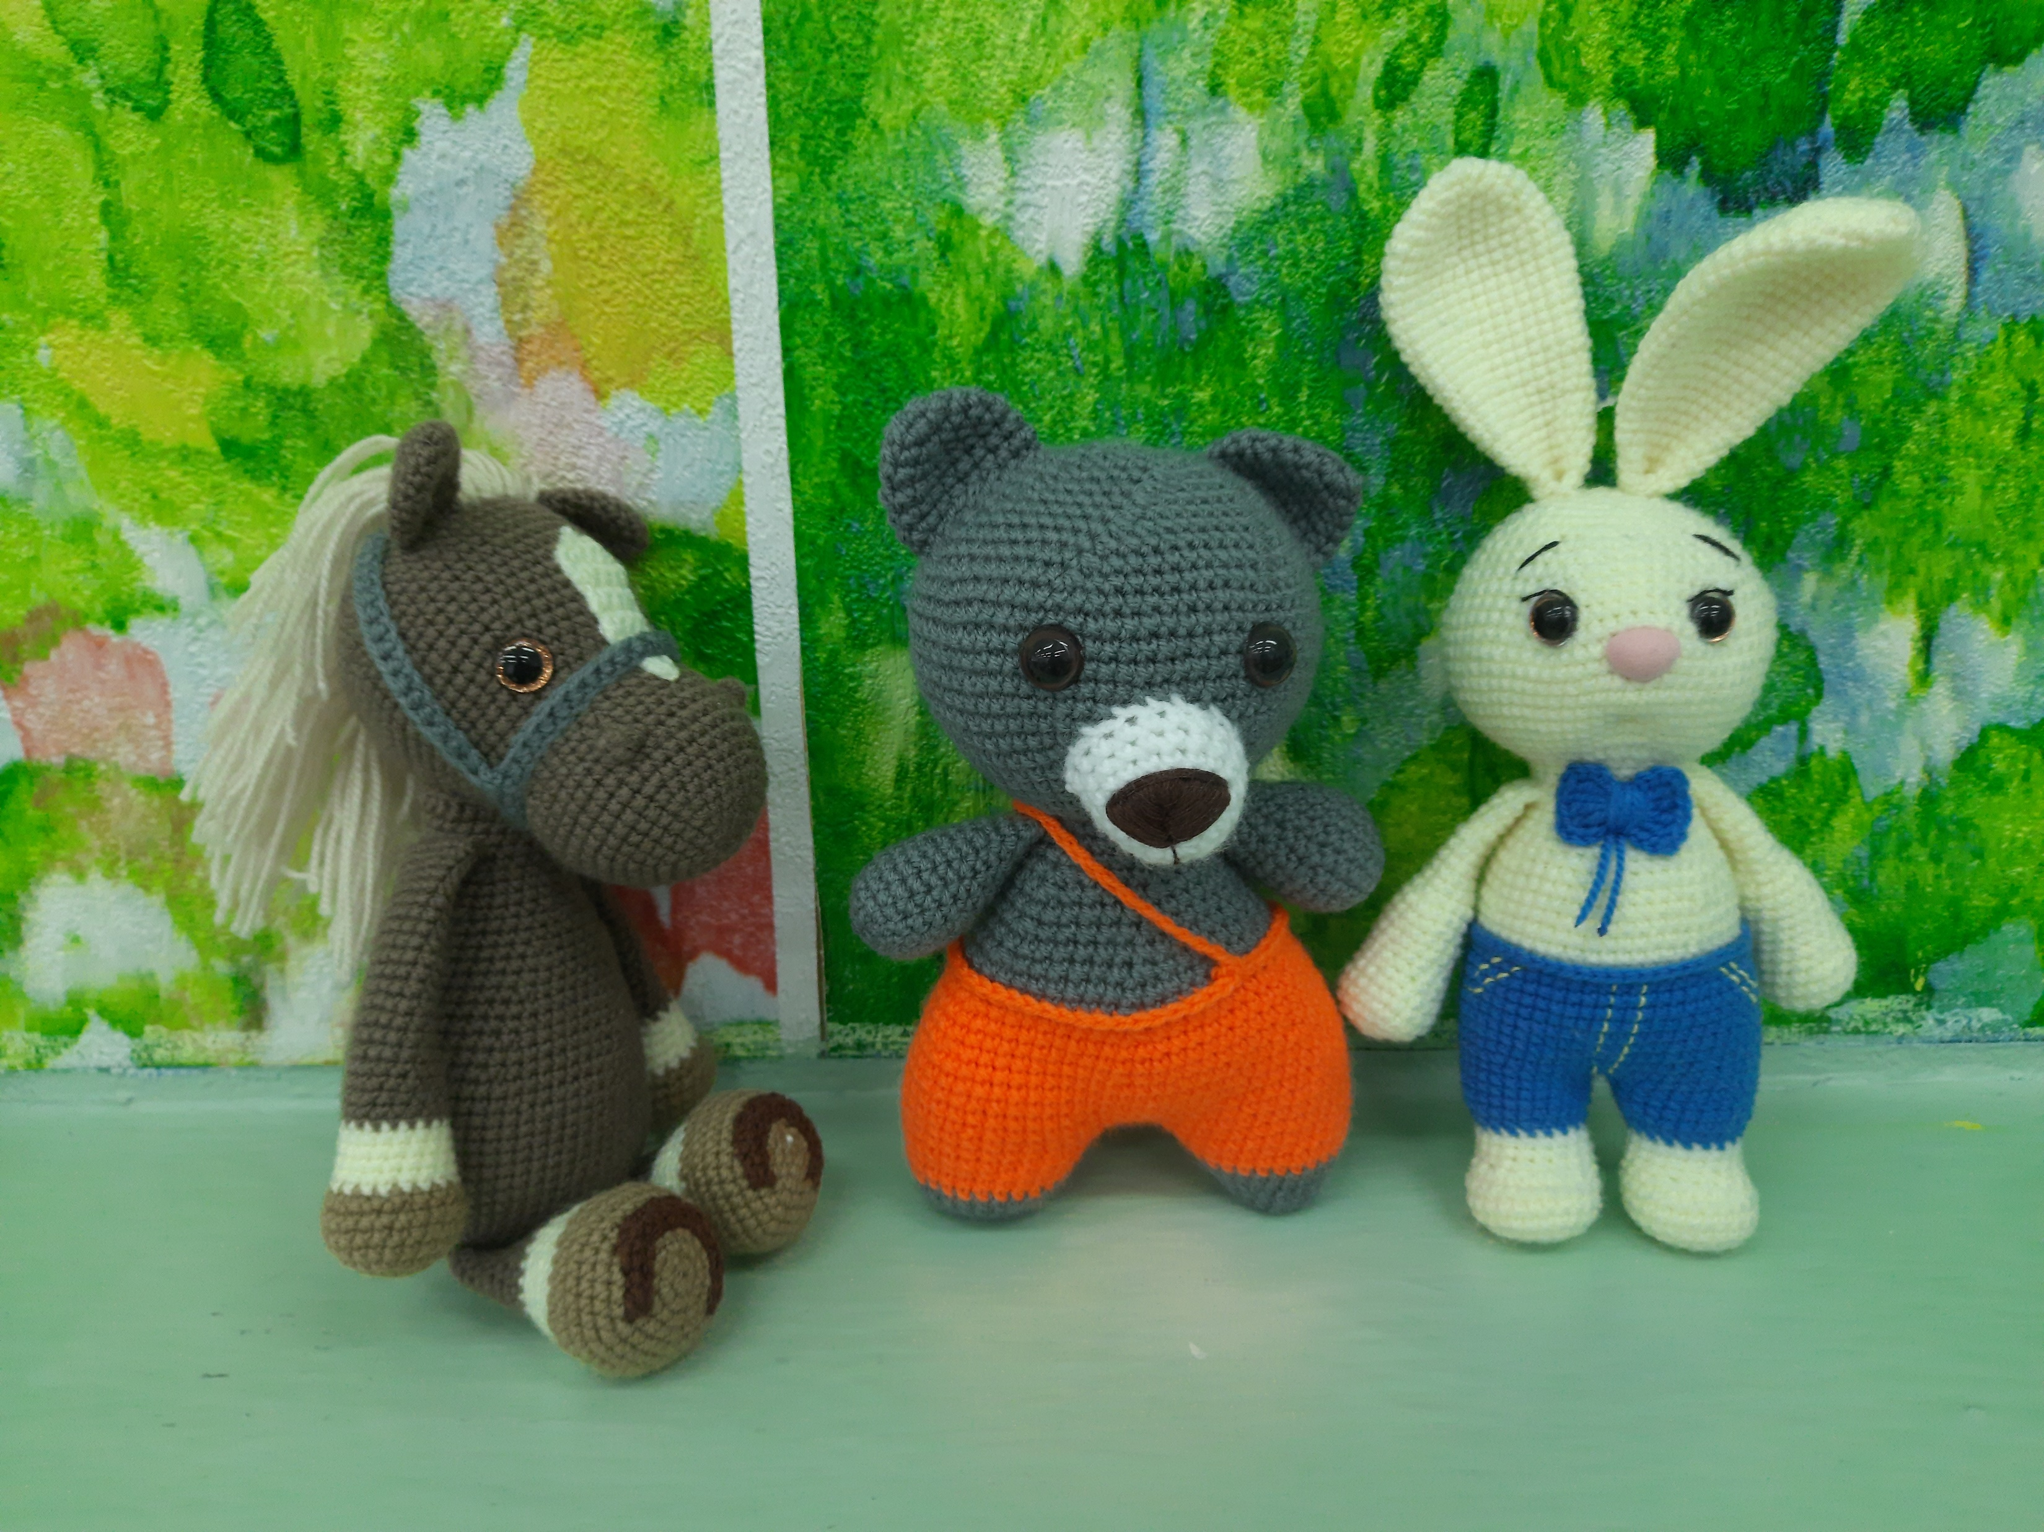
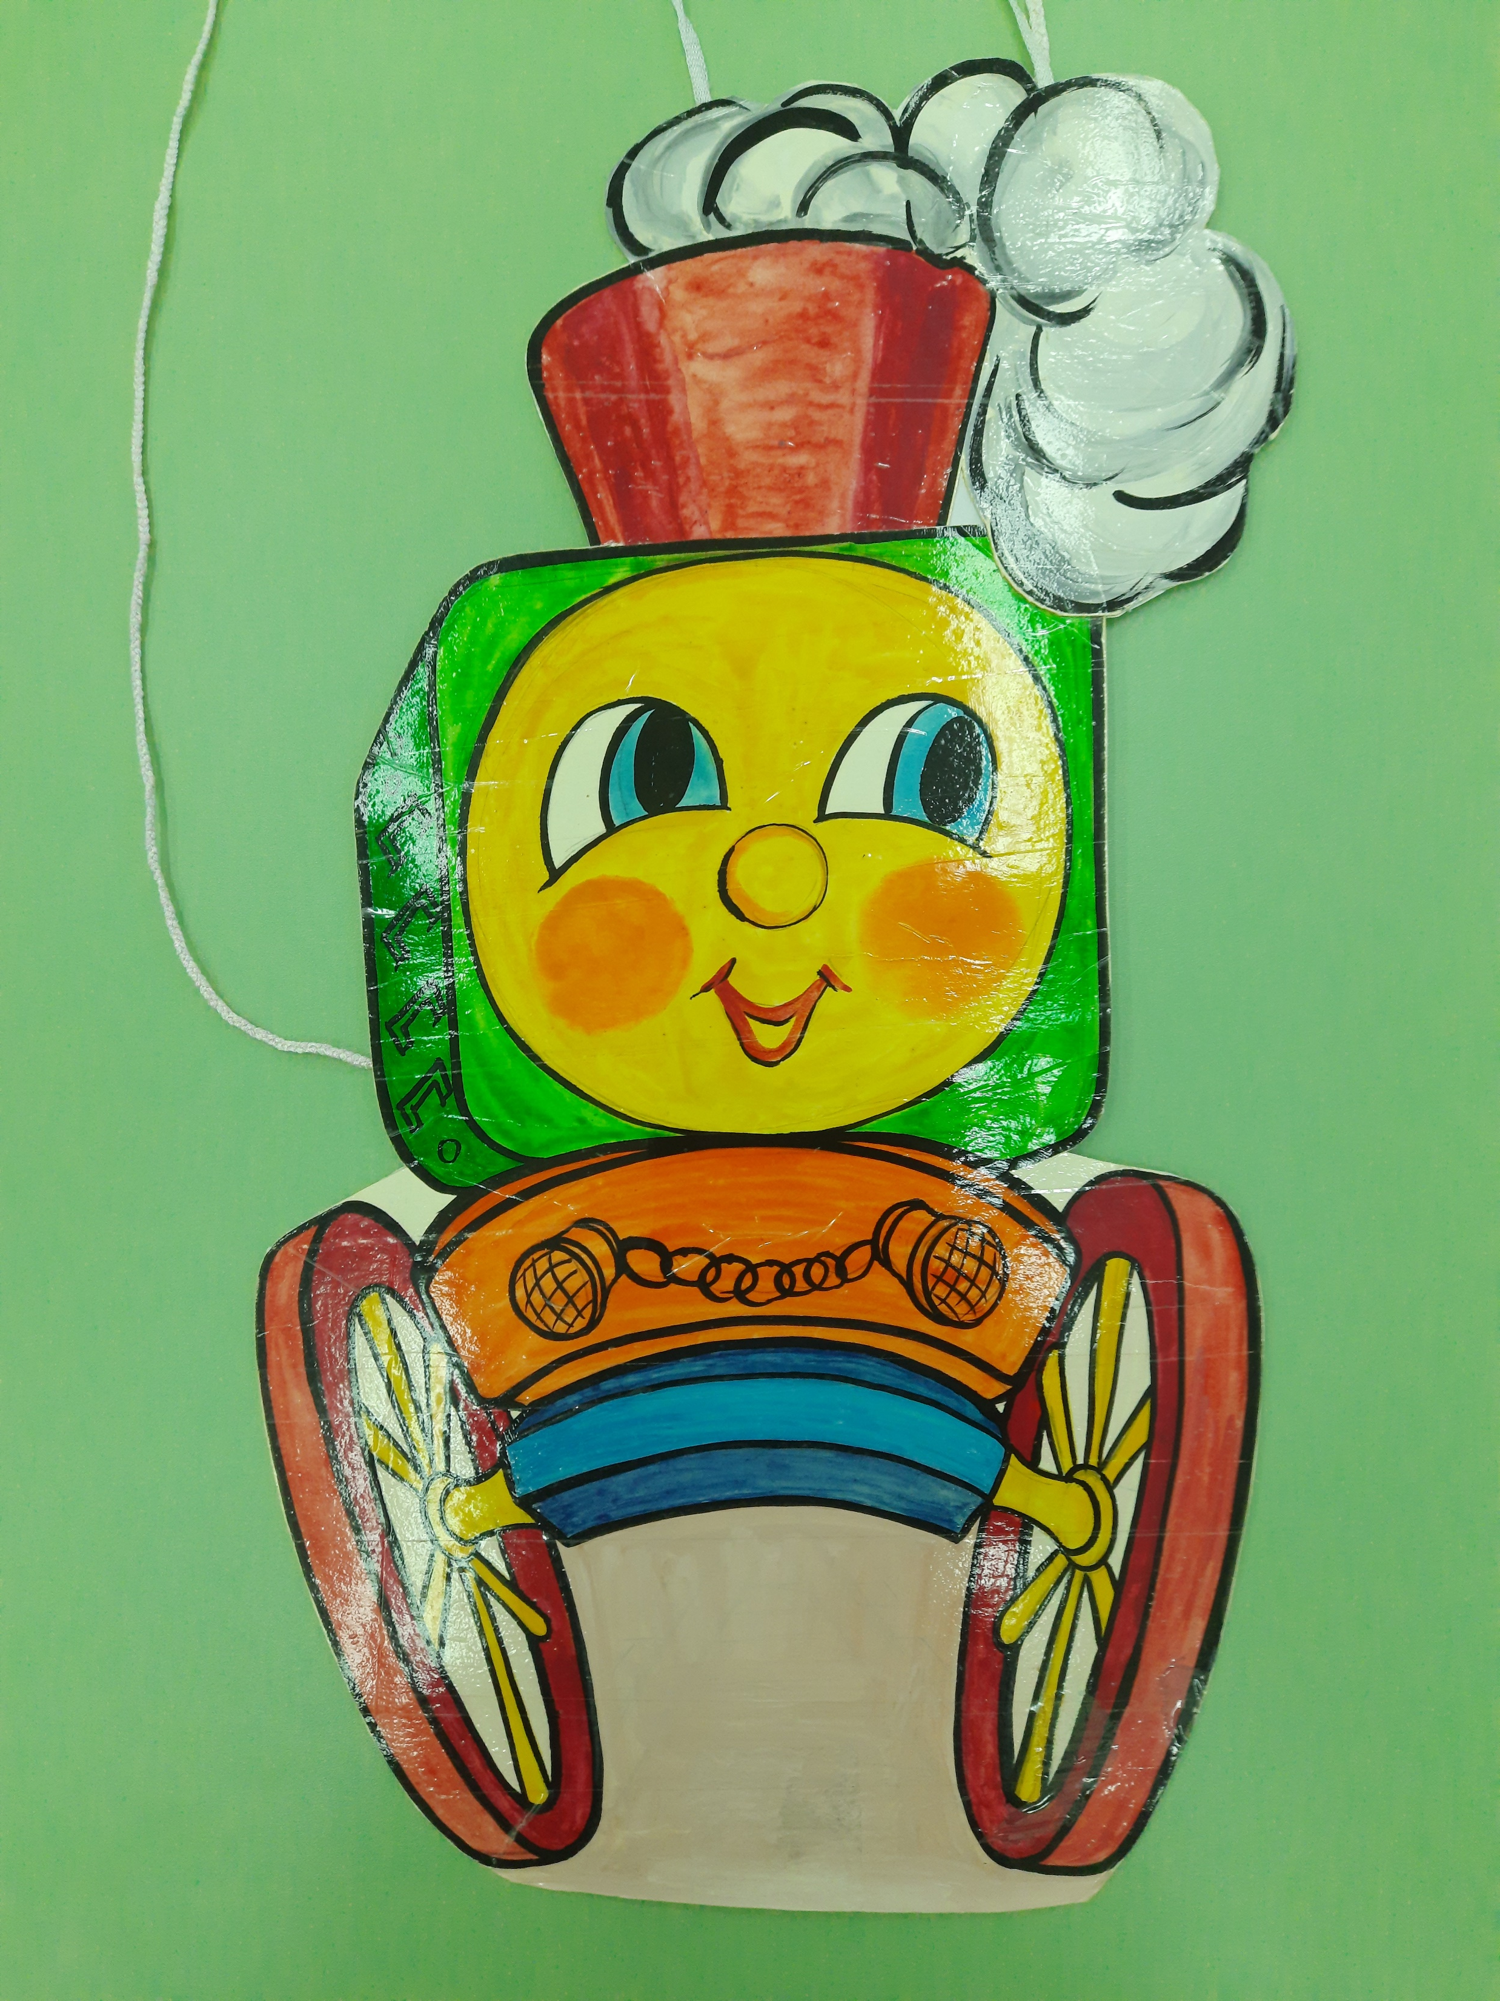
Наши забавные помощники
«Весёлый паровозик» помогает нам путешествовать
Замечательные игрушки к стихотворениям А. Барто «Игрушки»

Slide 4
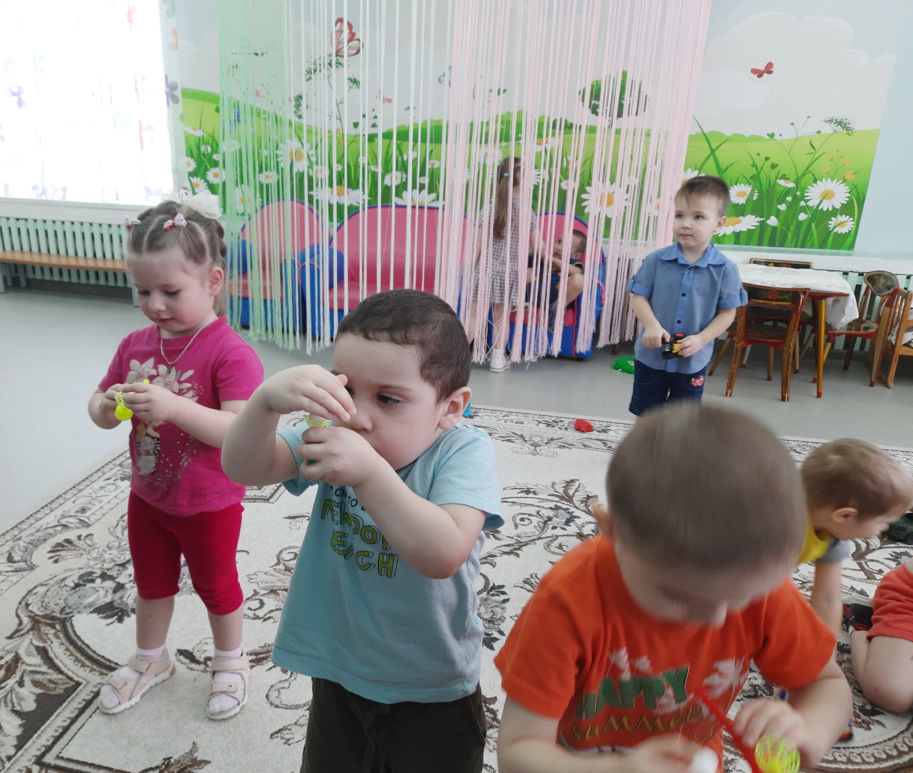
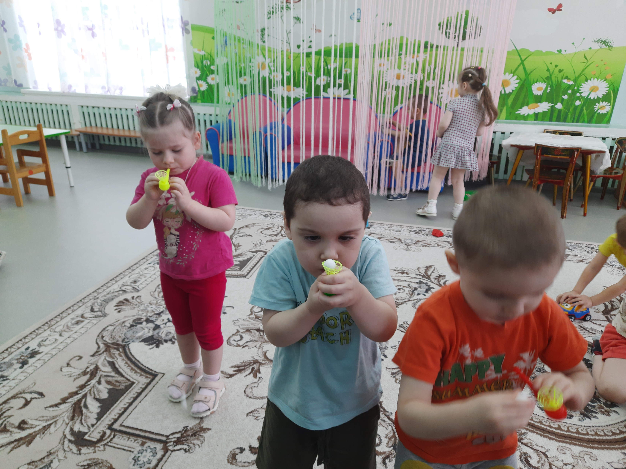
Логопедический тренажёр «АЭРОБОЛ»
Развивает речевое дыхание, улучшает артикуляцию, что особенно важно для детей, которые испытывают трудности в произношении звуков. С помощью этого тренажёра можно также укрепить мышцы губ, языка и щёк, что позволяет ребёнку контролировать свою речь.

Slide 5
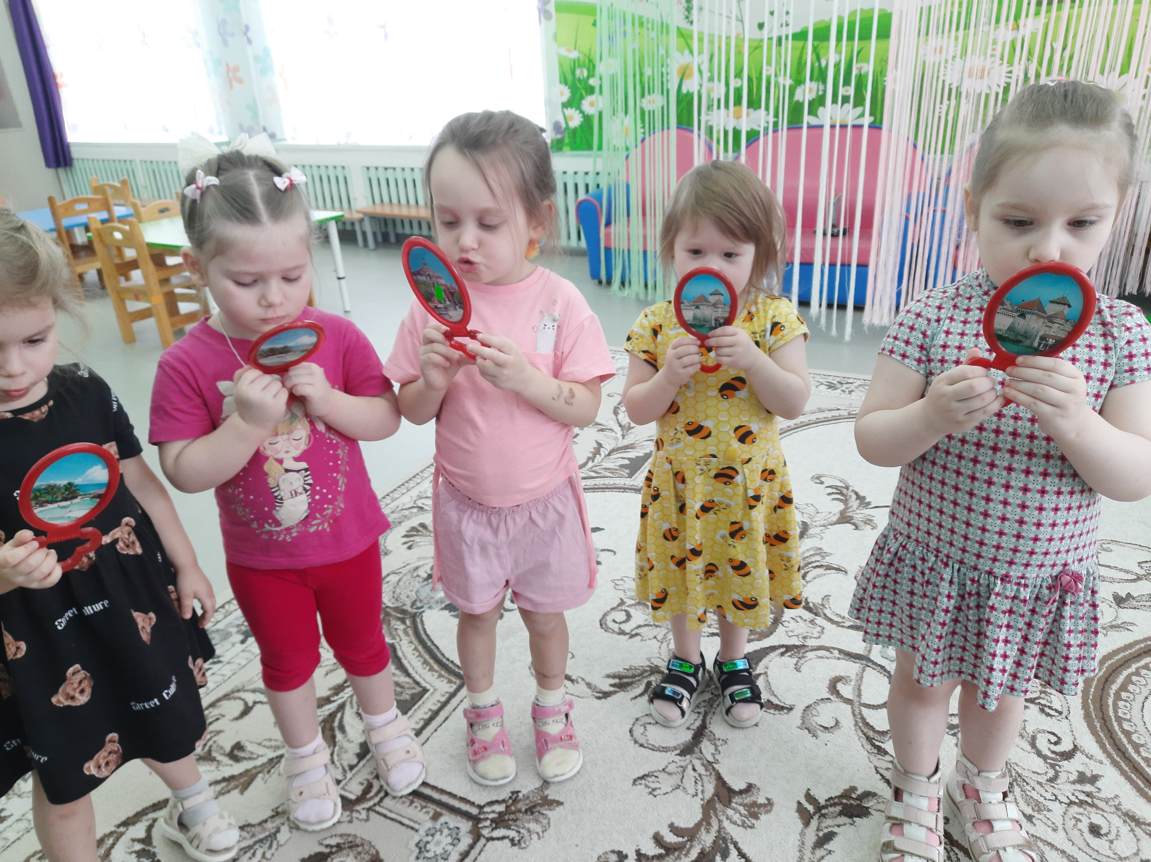
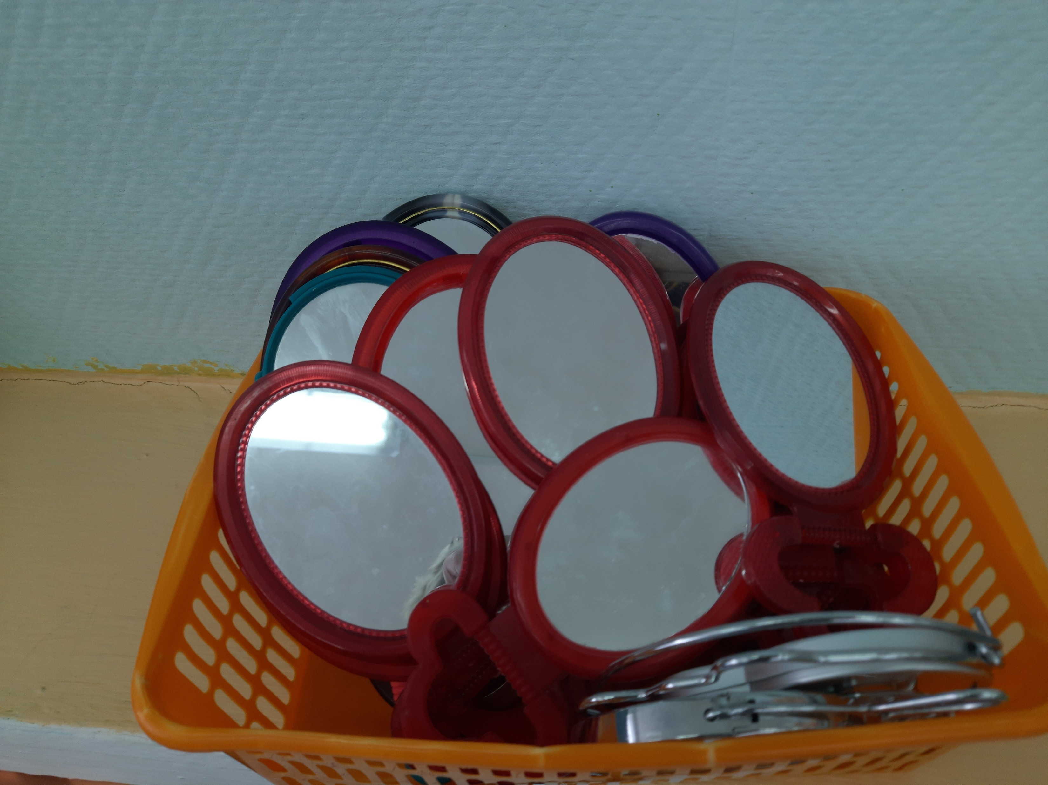
«Волшебное зеркальце»

Slide 6
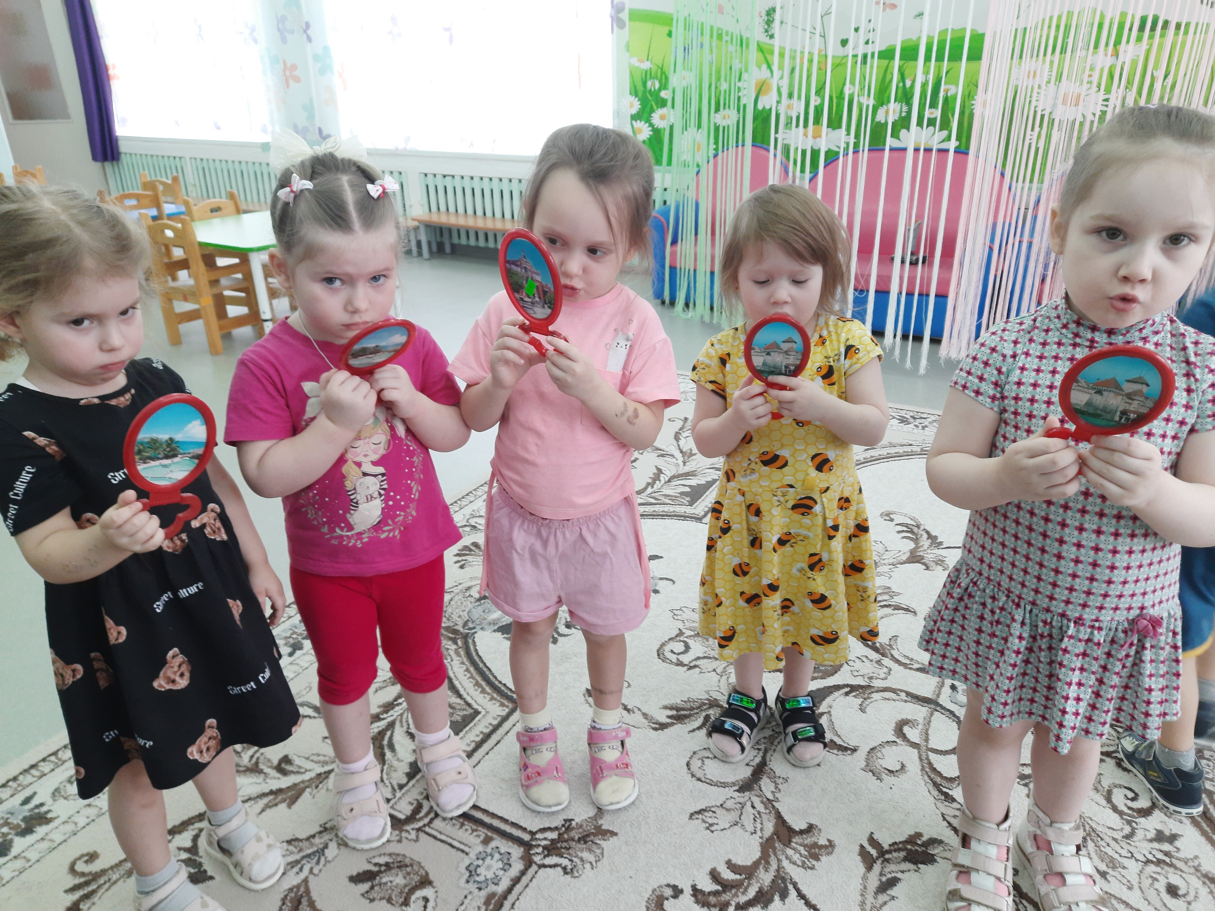
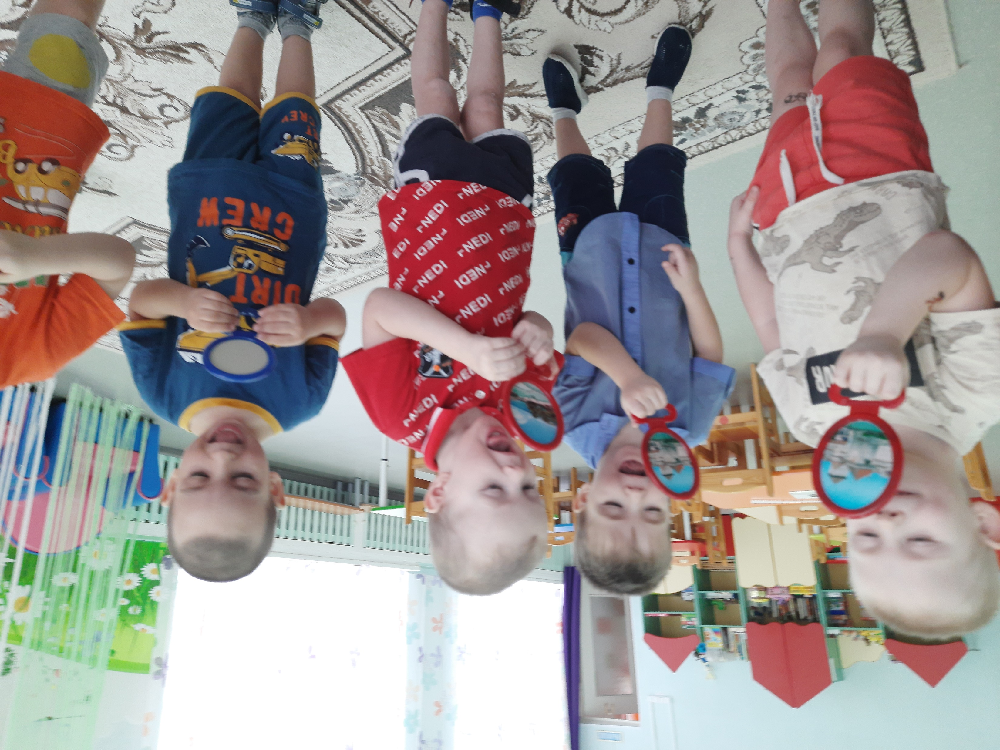
Даёт возможность упражняться в чётком произношении звуков.

Slide 7
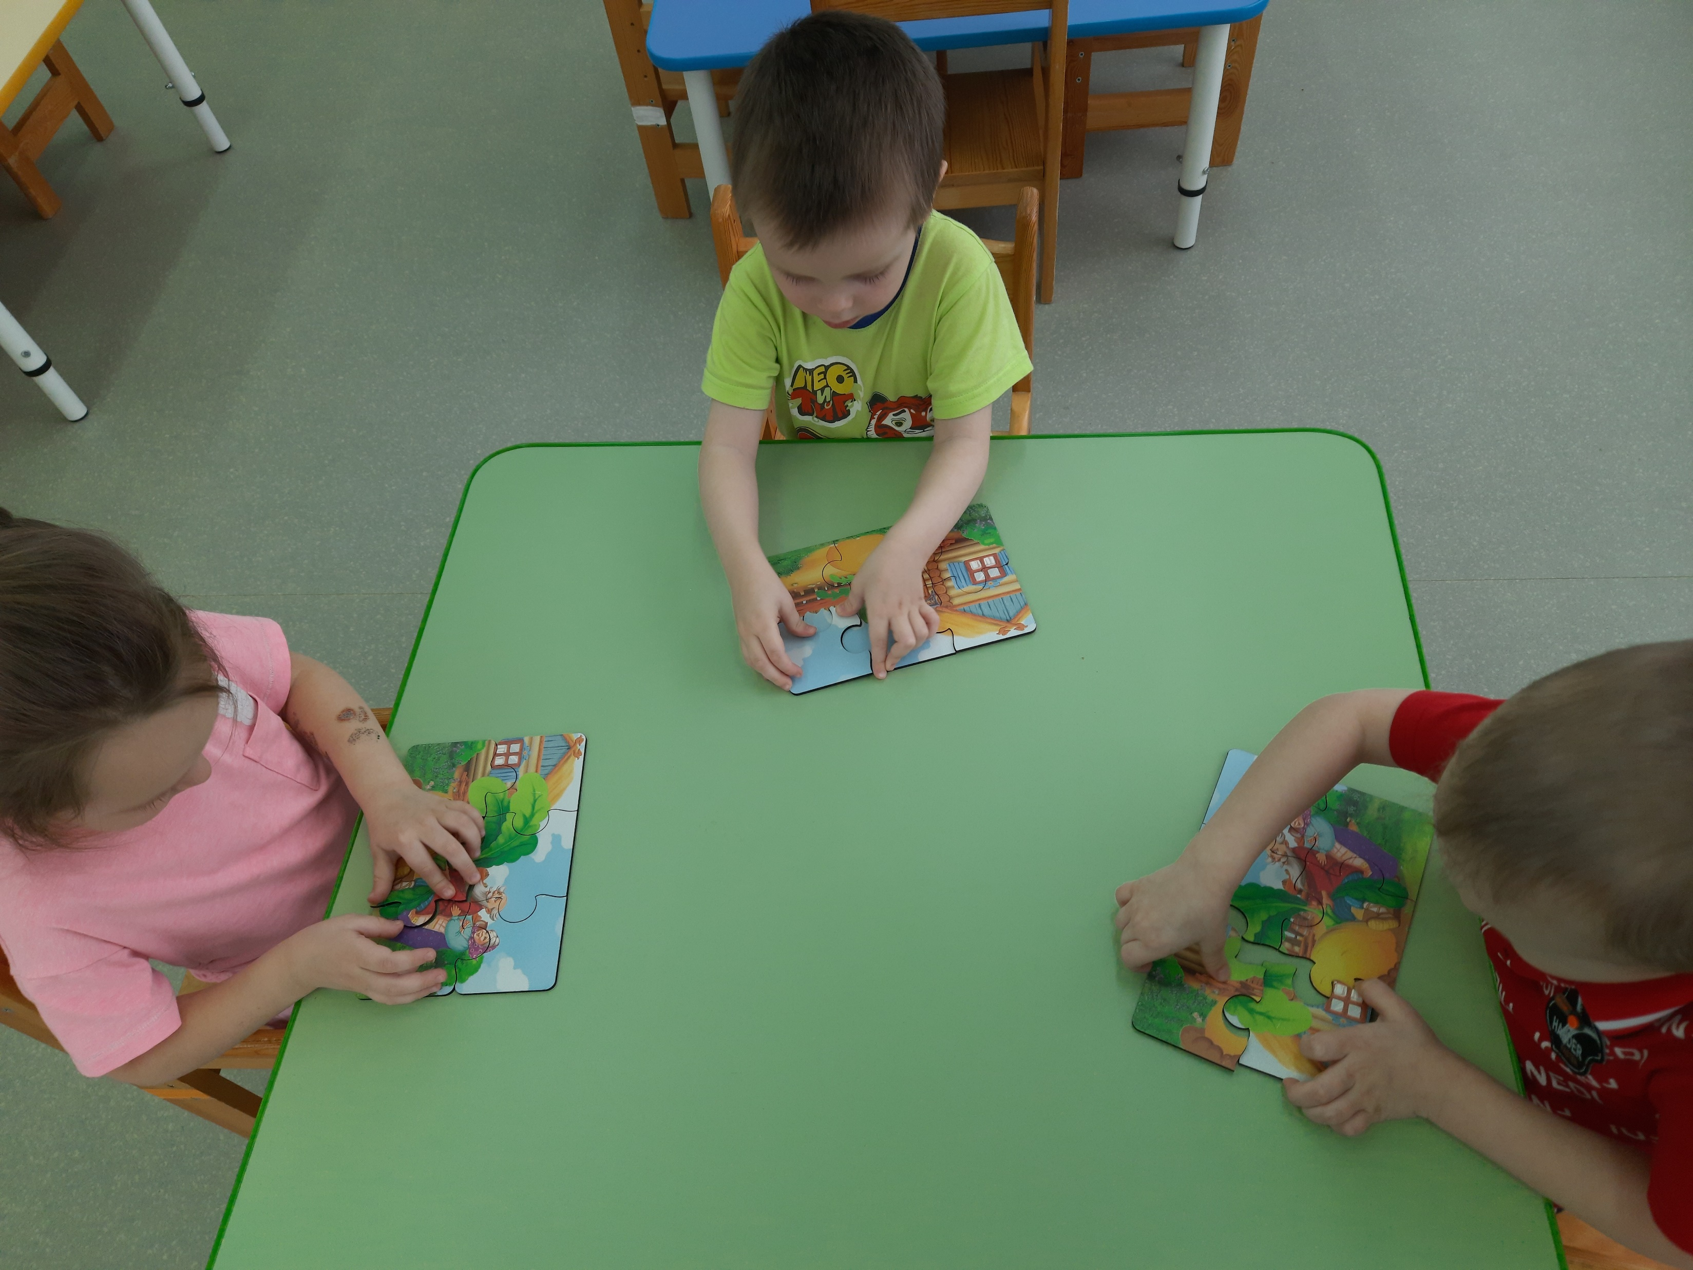
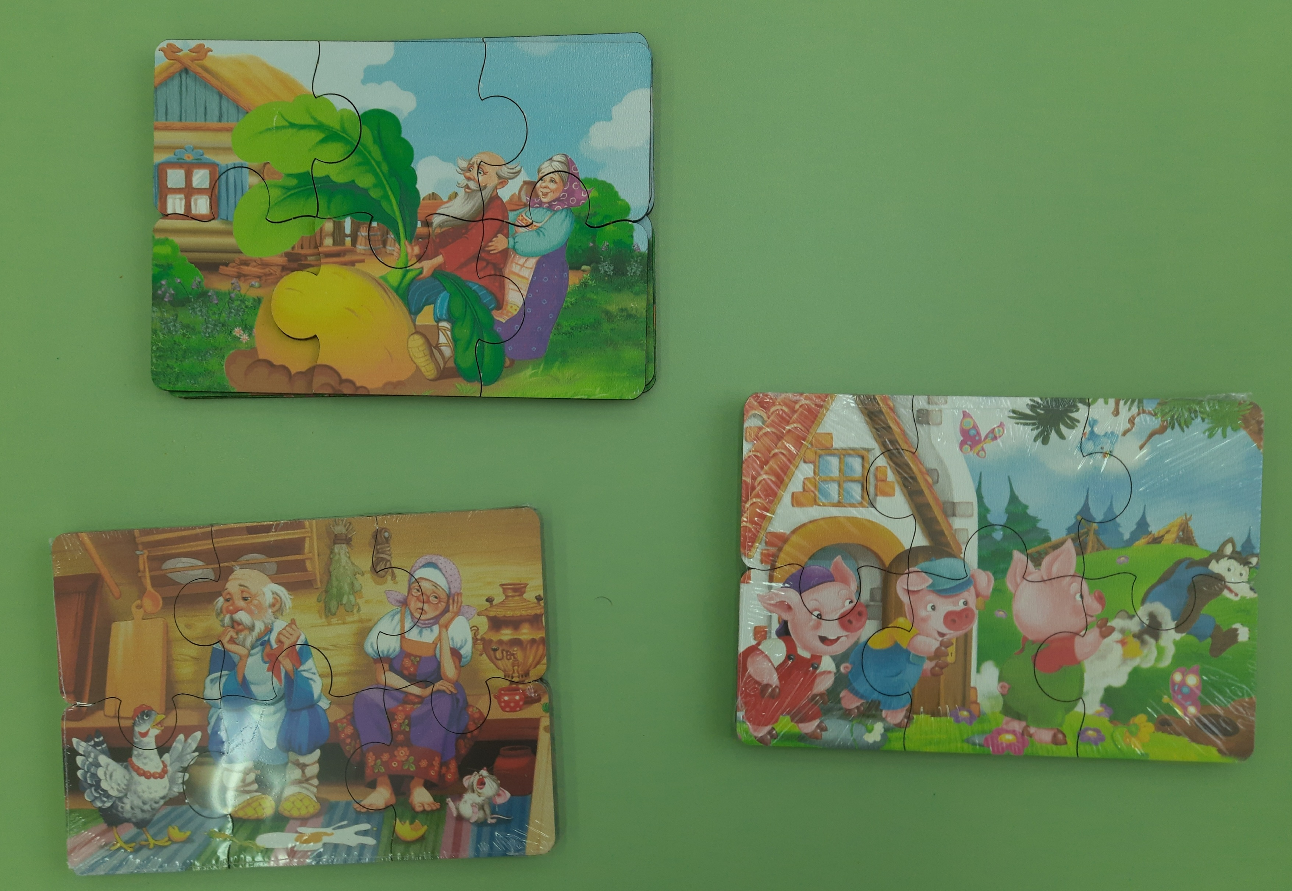
Сказка
Помогает детям расширять словарный запас, развивать связную речь, грамотно выражать свои мысли. Благодаря сказкам речь малыша становится более эмоциональной, образной, красивой.
Сказки - пазлы - это замечательная развивающая игра для детей. Собирая их, малыш вспоминает содержание сказки, персонажей, звукоподражание животным, развивает мелкую моторику пальчиков.

Slide 8
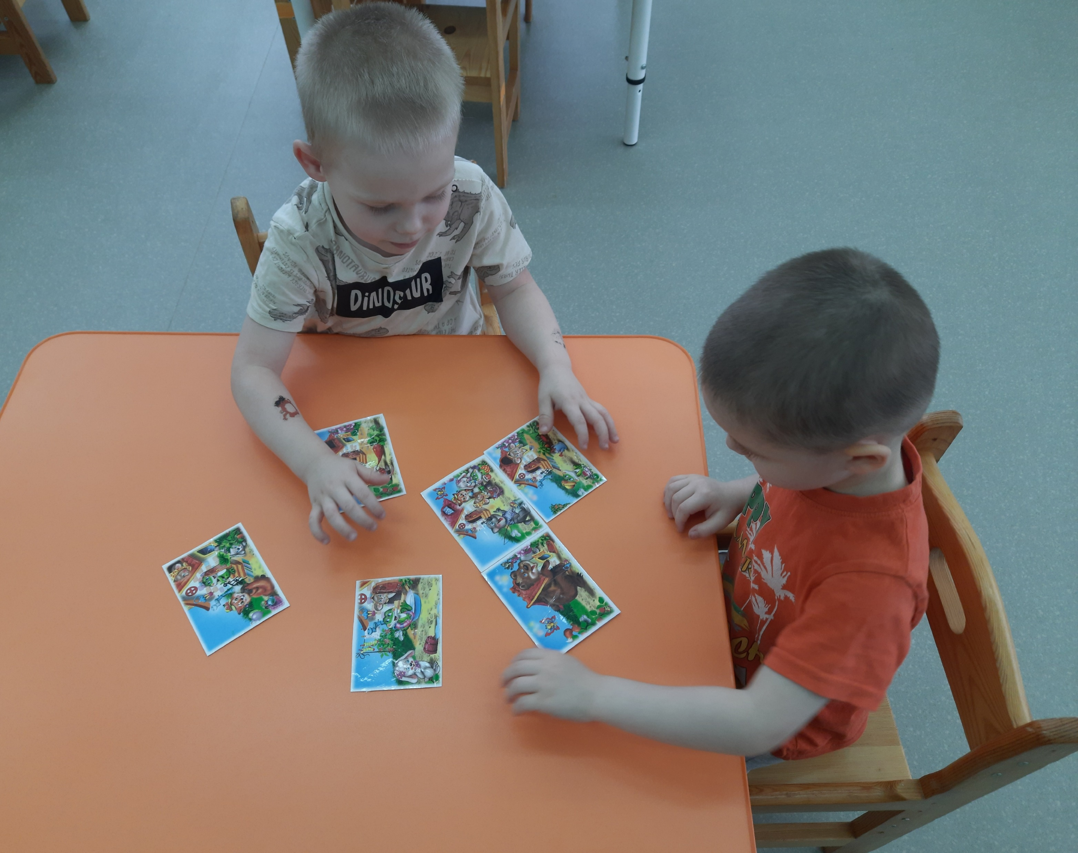
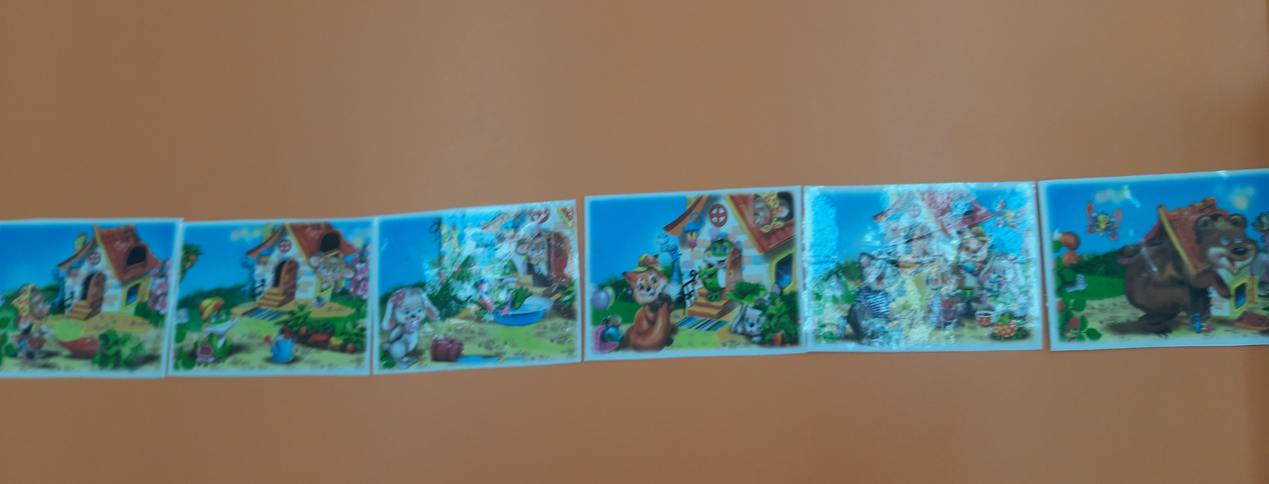
- Пробуждается интерес и желание поиграть в сказку, развиваются память, внимание, связная речь, проявляется самостоятельность, активность в игре с персонажами – картинками.
- Закрепляется умение выстраивать последовательность героев по сказке «Теремок», понимание процесса взаимоотношения персонажей.

Slide 9
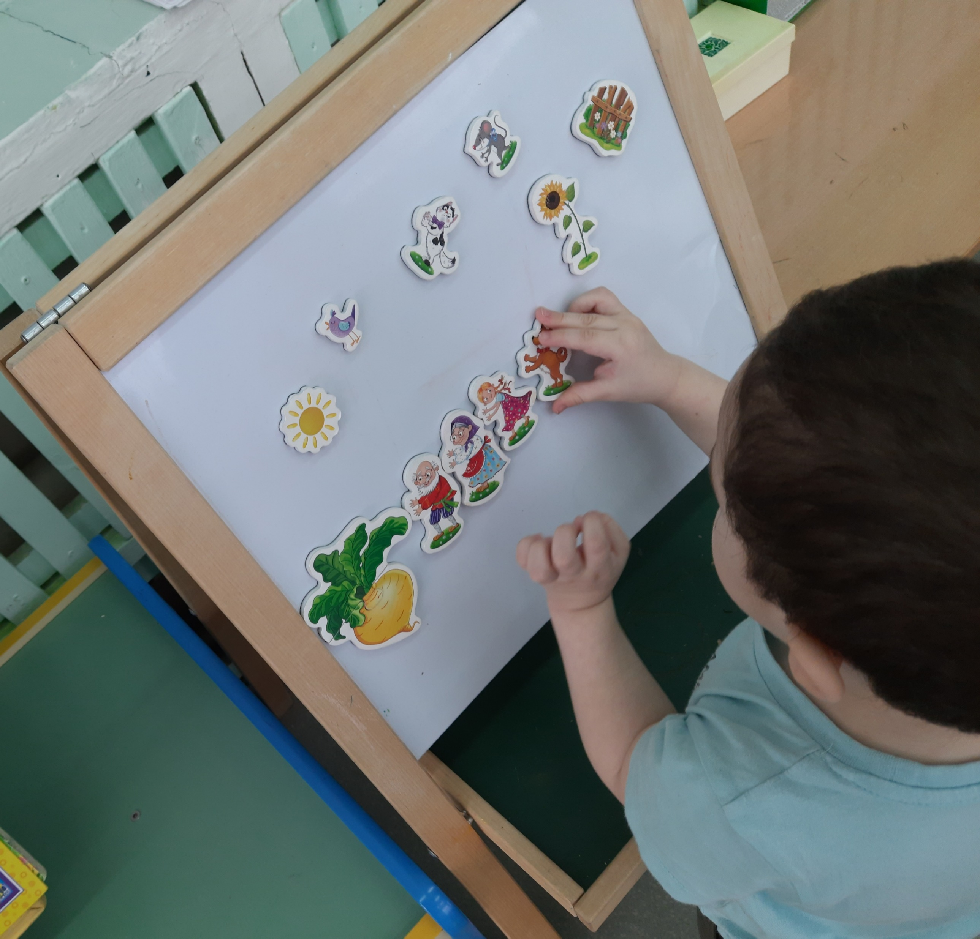
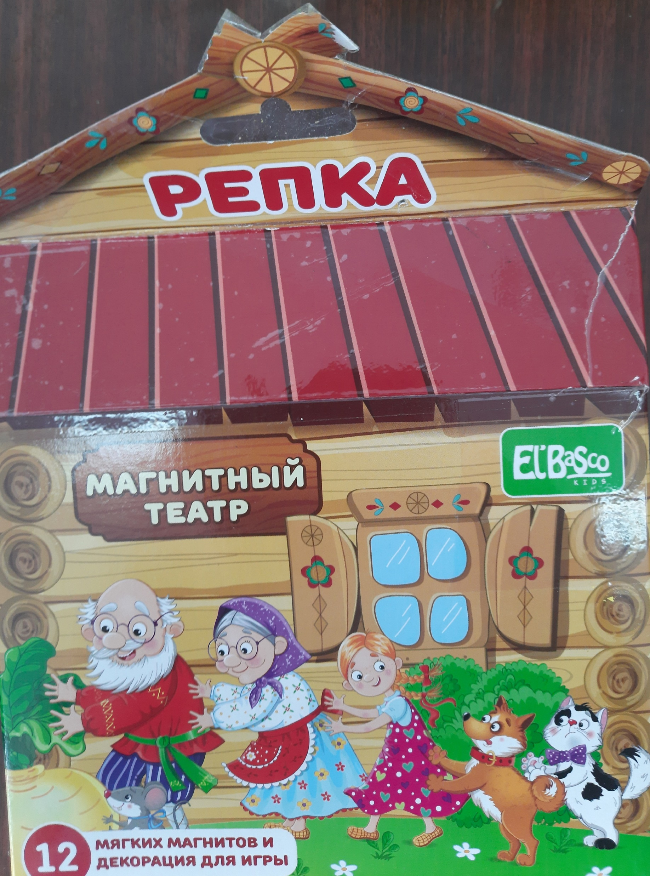
Магнитный театр
Развивающая и развлекательная игра, побуждающая думать, мыслить, фантазировать. Для ребёнка сказка это наиболее доступное средство познания мира.
Цель:
- развивать интерес к театрализованной деятельности;
- обогащать словарный запас;
- развивать грамотное общение с детьми.

Slide 10
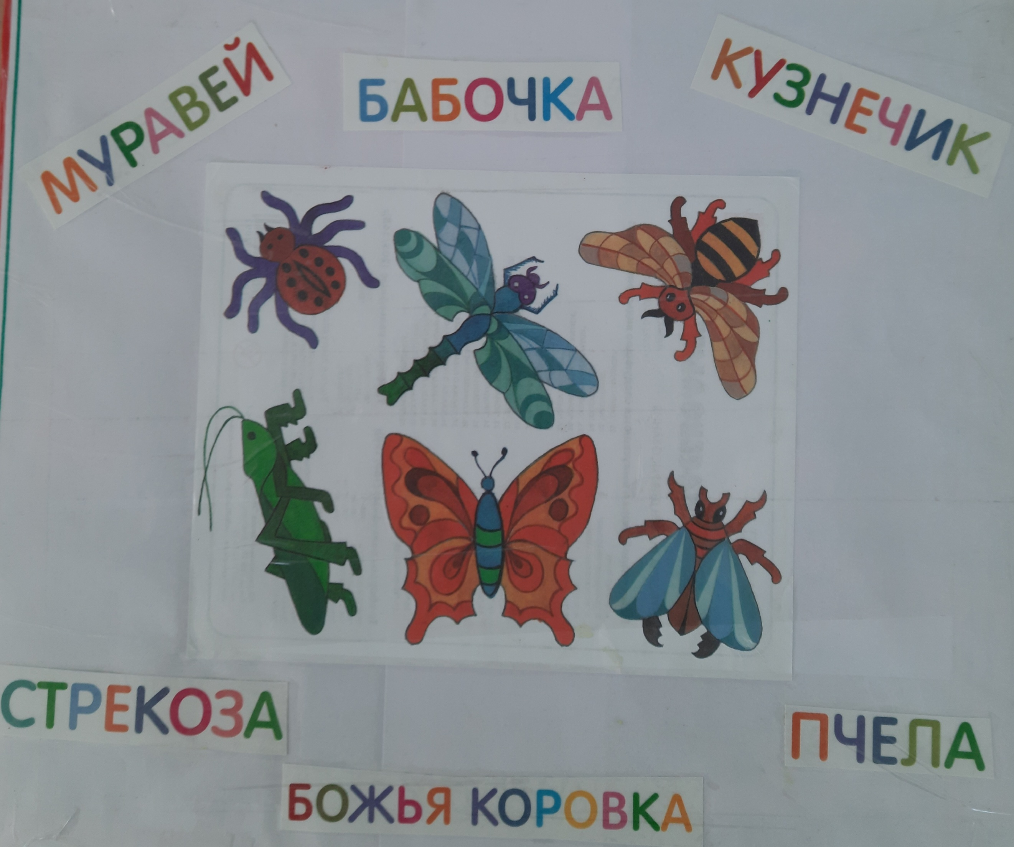
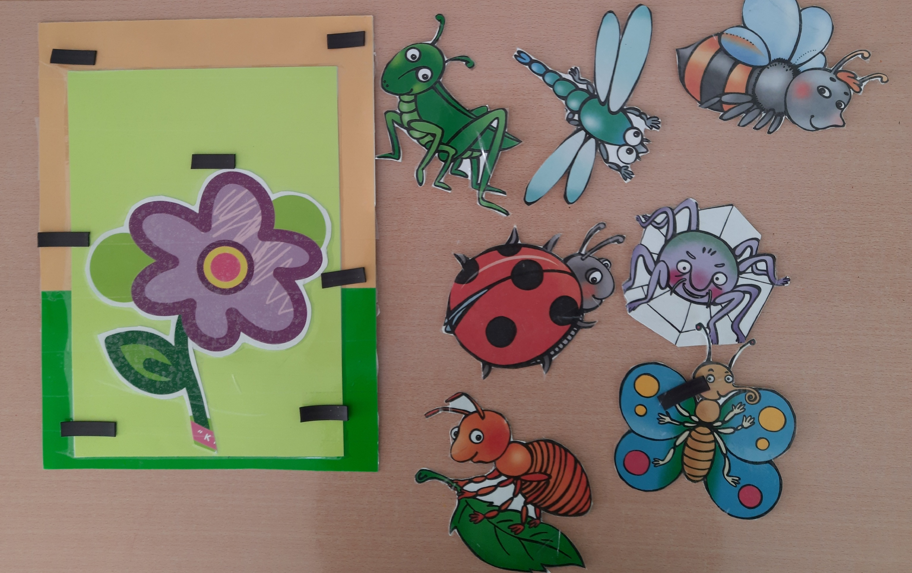
Дидактическая игра «Насекомые»
Развивающая игра направлена:
- познакомить детей с окружающим миром;
- способствовать развитию речи, памяти, мышления;
- активизировать предметный и глагольный словарь по теме;
- закреплять понимание значений предлогов «на», «под», «над» и введение их в речь.

Slide 11
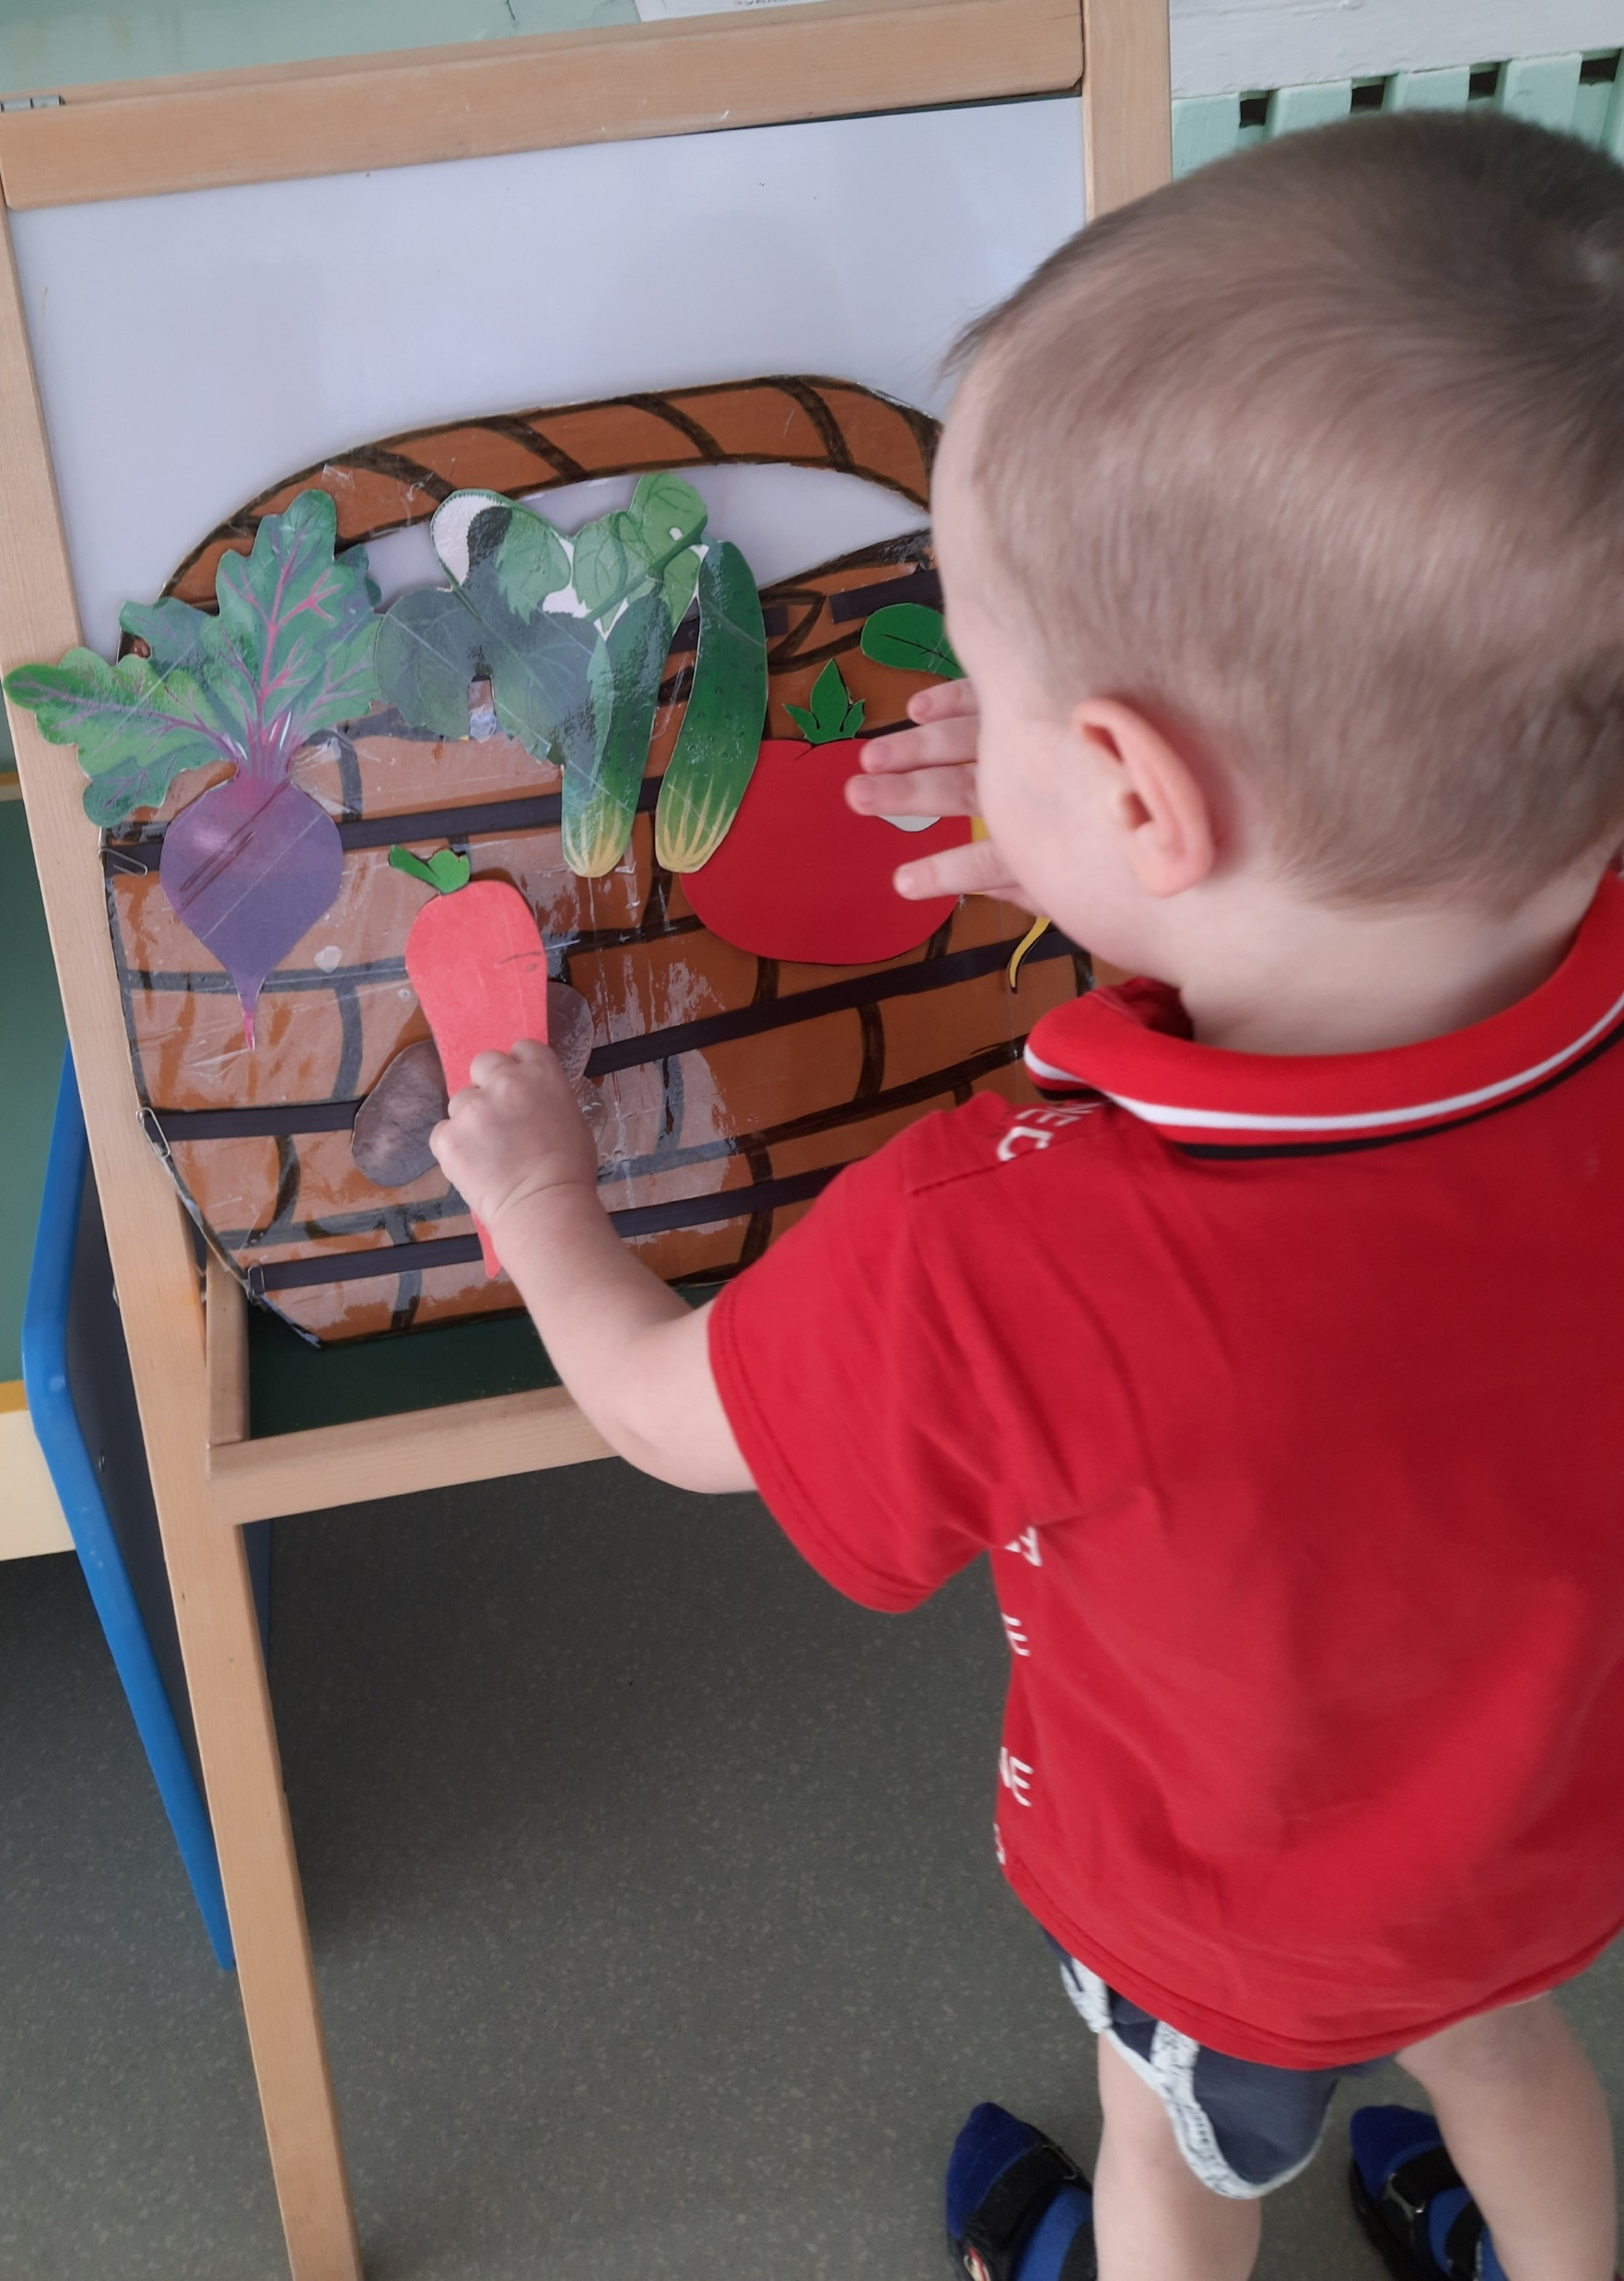
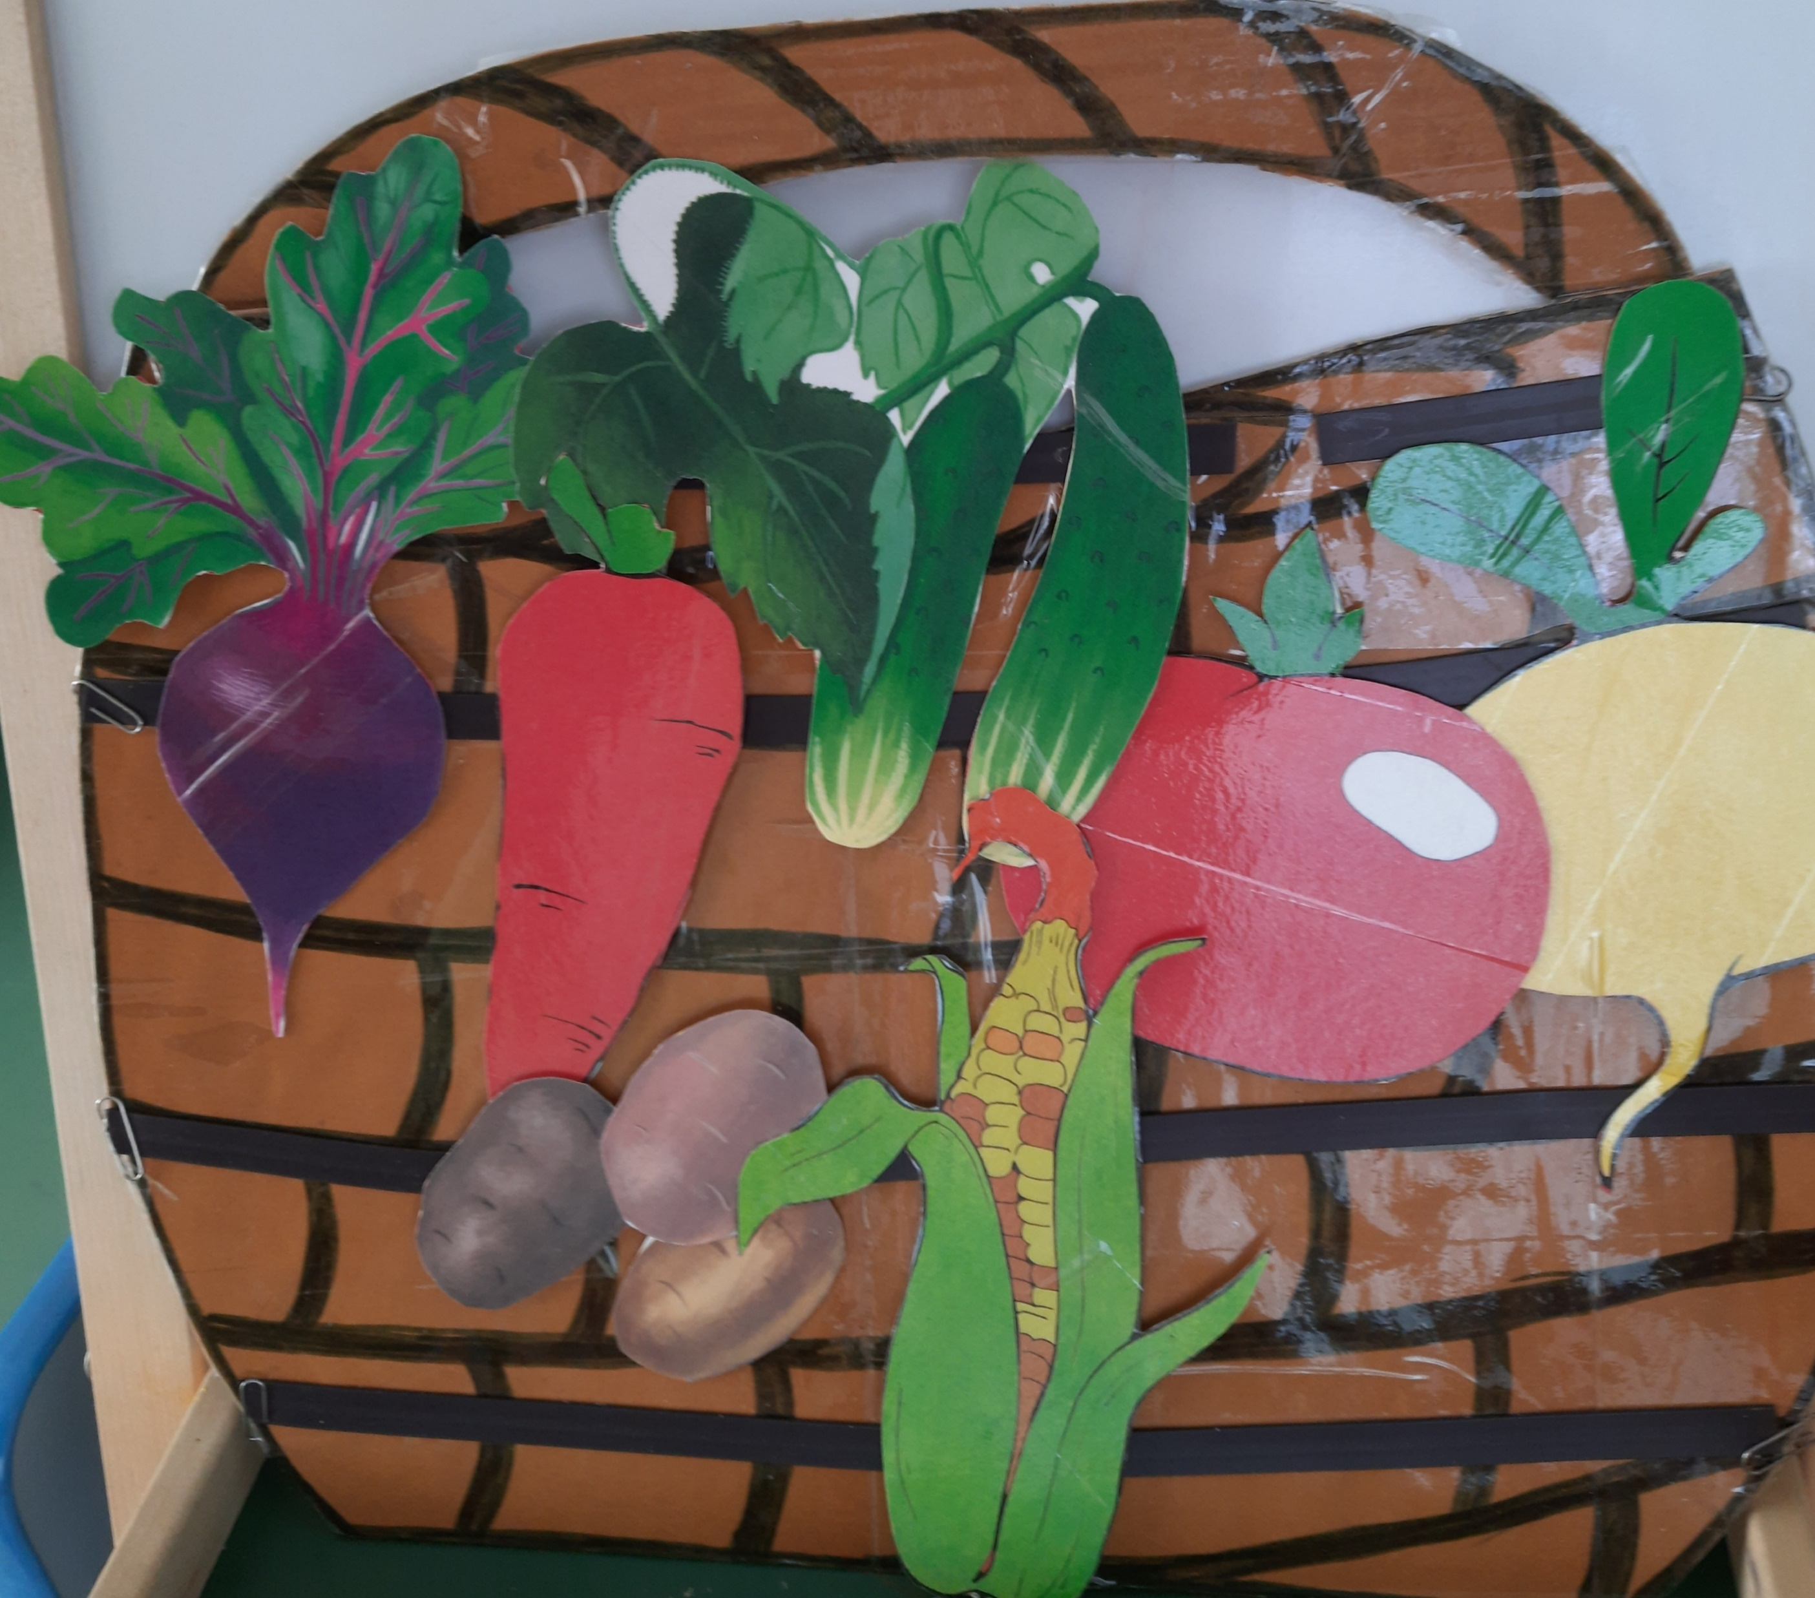
Дидактическая игра «Собираем урожай»
-расширяет представления детей о многообразии мира, в частности, об овощах и фруктах
- развивает знания о том, где растут овощи и фрукты;
- учит классифицировать предметы, используя обобщающие понятия «овощи» и «фрукты»;
- активизирует и расширяет словарный запас детей;

Slide 12
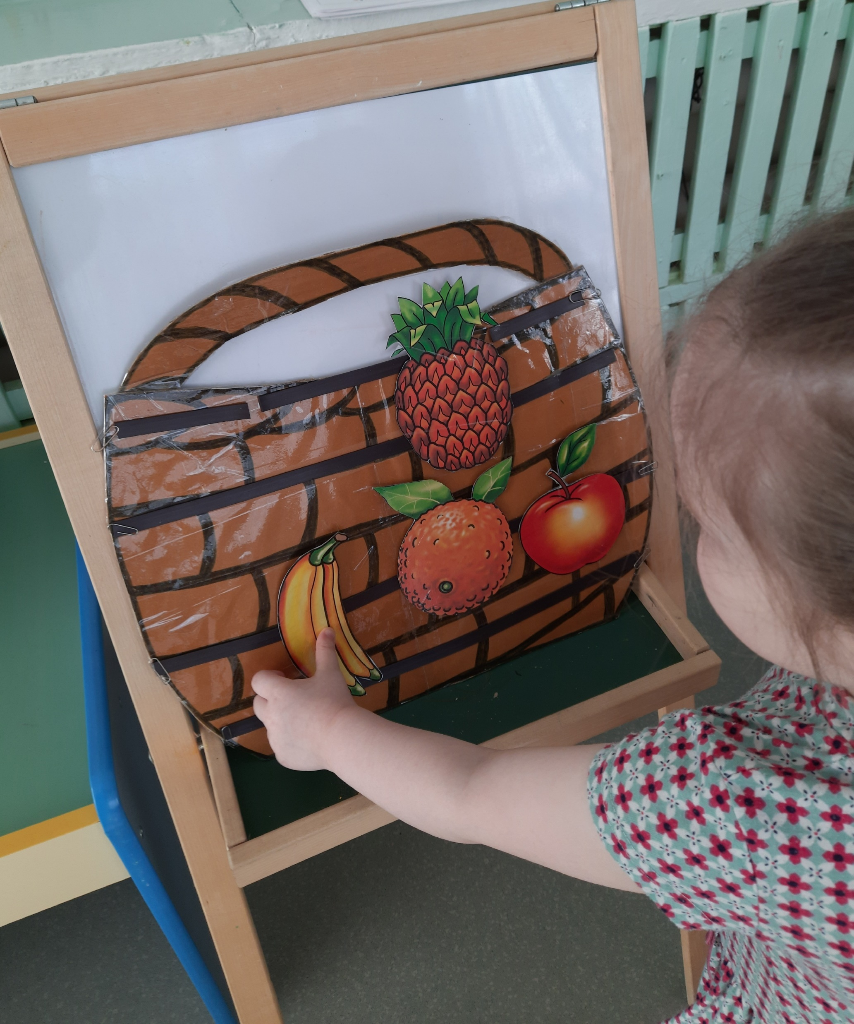
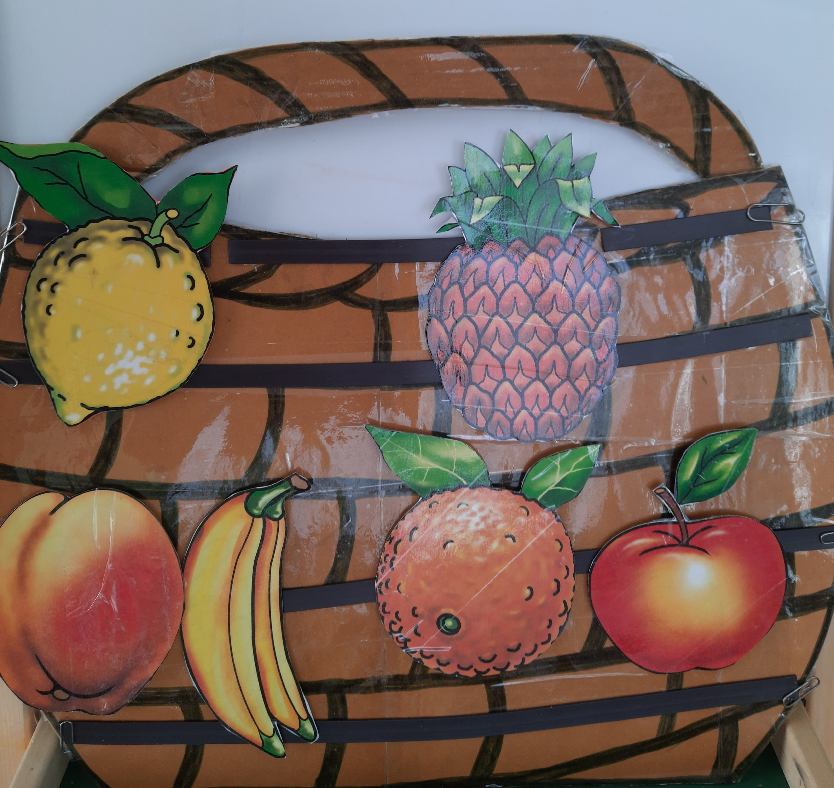

Slide 13
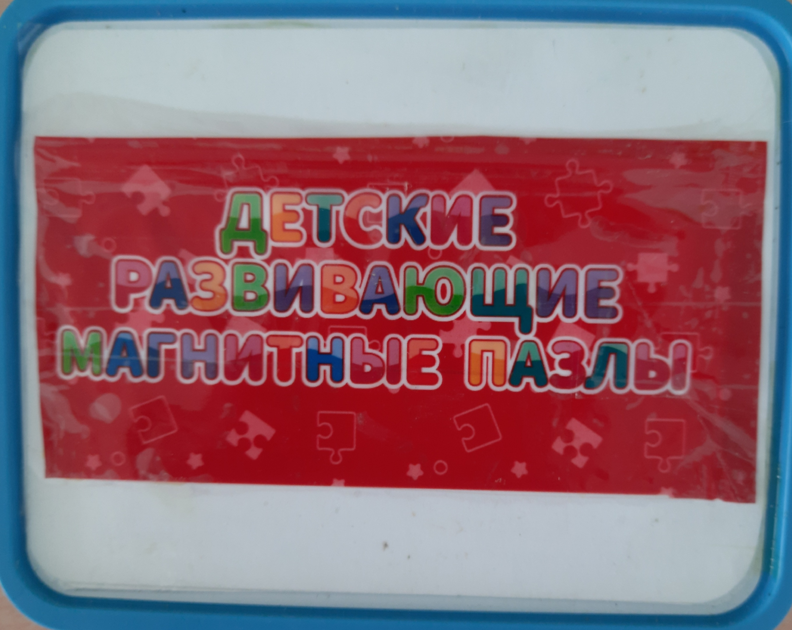
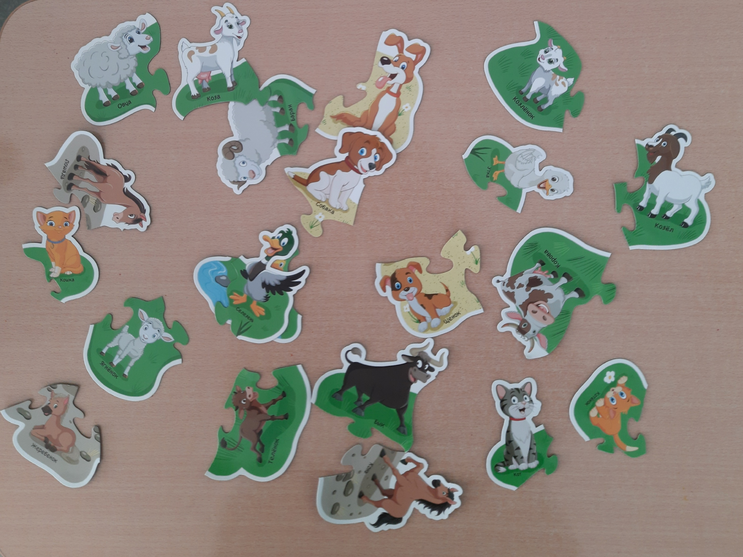
Магнитные пазлы «Домашние животные»
- Закрепляют и уточняет знания детей о домашних животных: где живут, как голос подают, какую пользу приносят;
- обогащают словарь детей за счёт представления о живых объектах, их действиях, ярко выраженных особенностях.

Slide 14
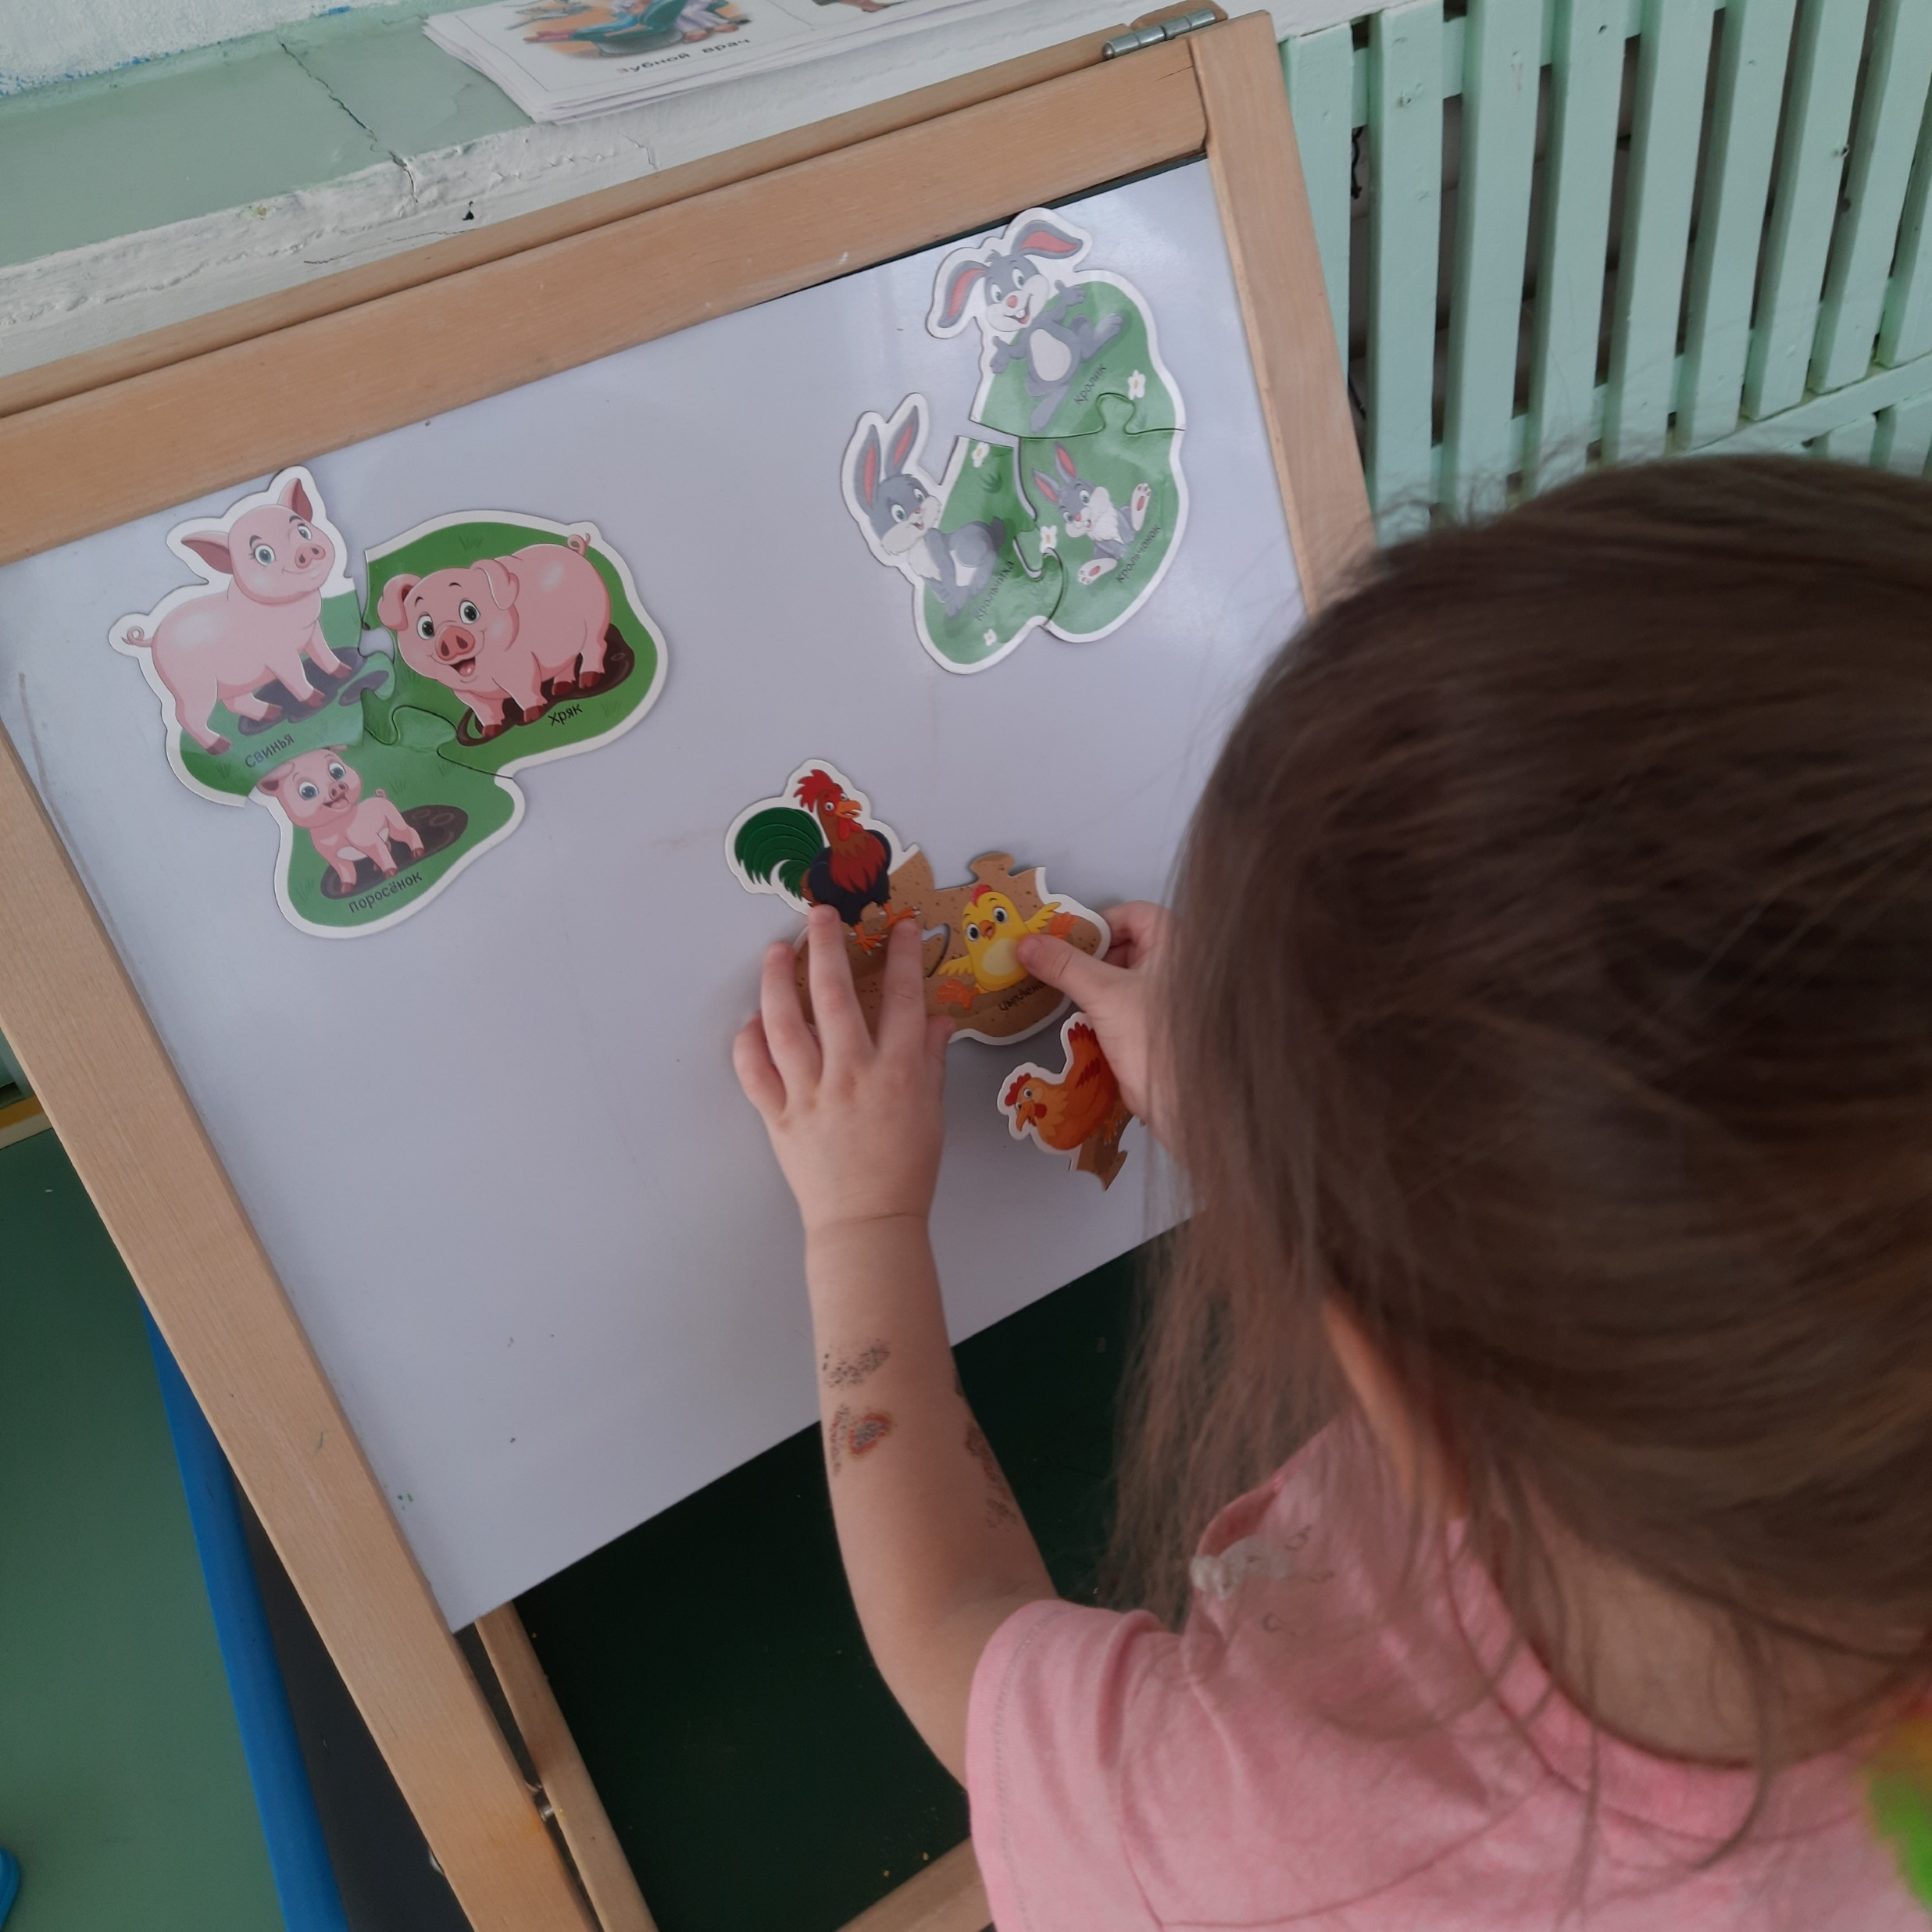
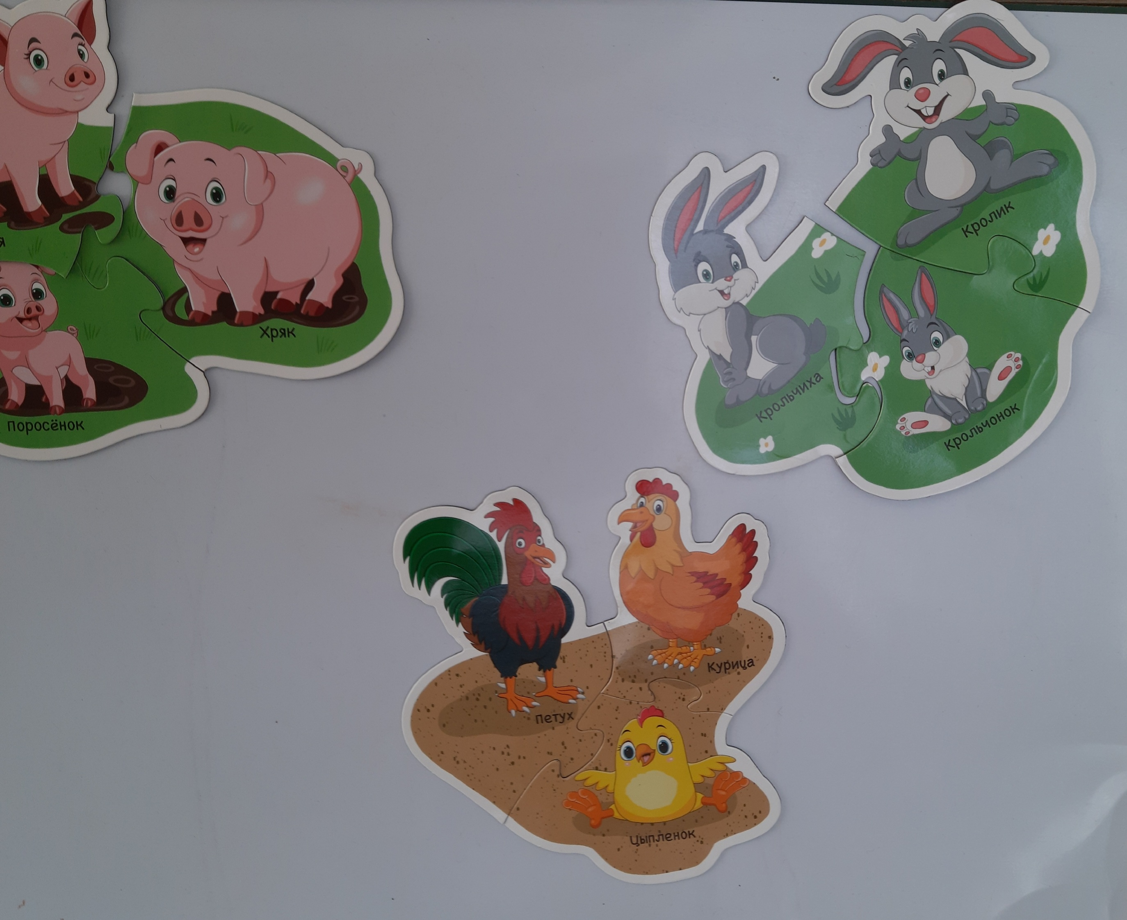
- Дают знания о животных;
- помогают запомнить названия детёнышей;
- способствуют образовыванию существительных множественного числа.

Slide 15
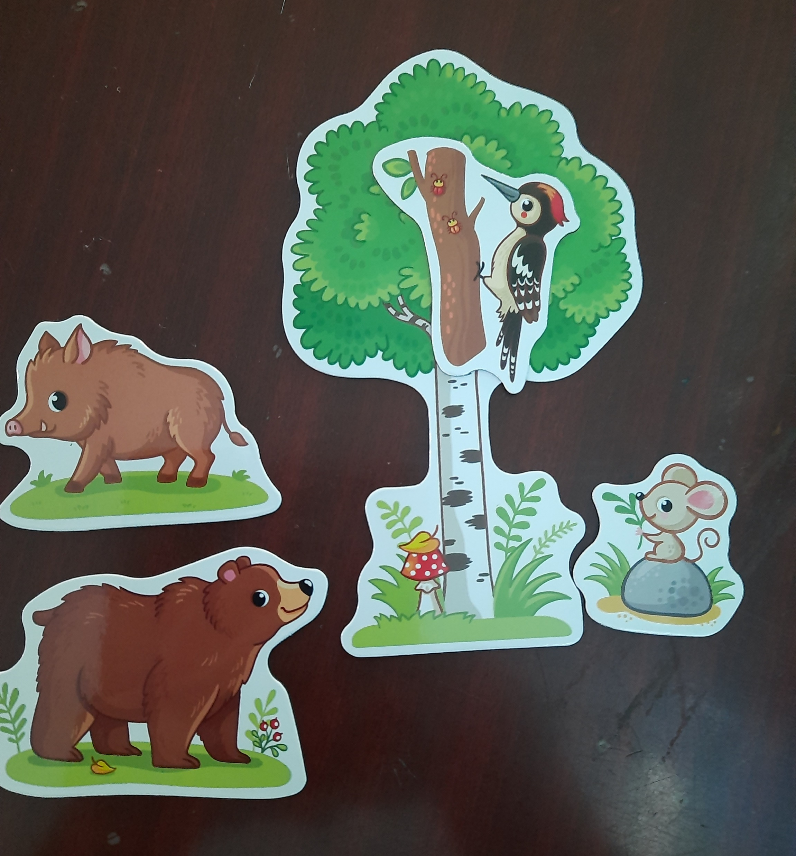
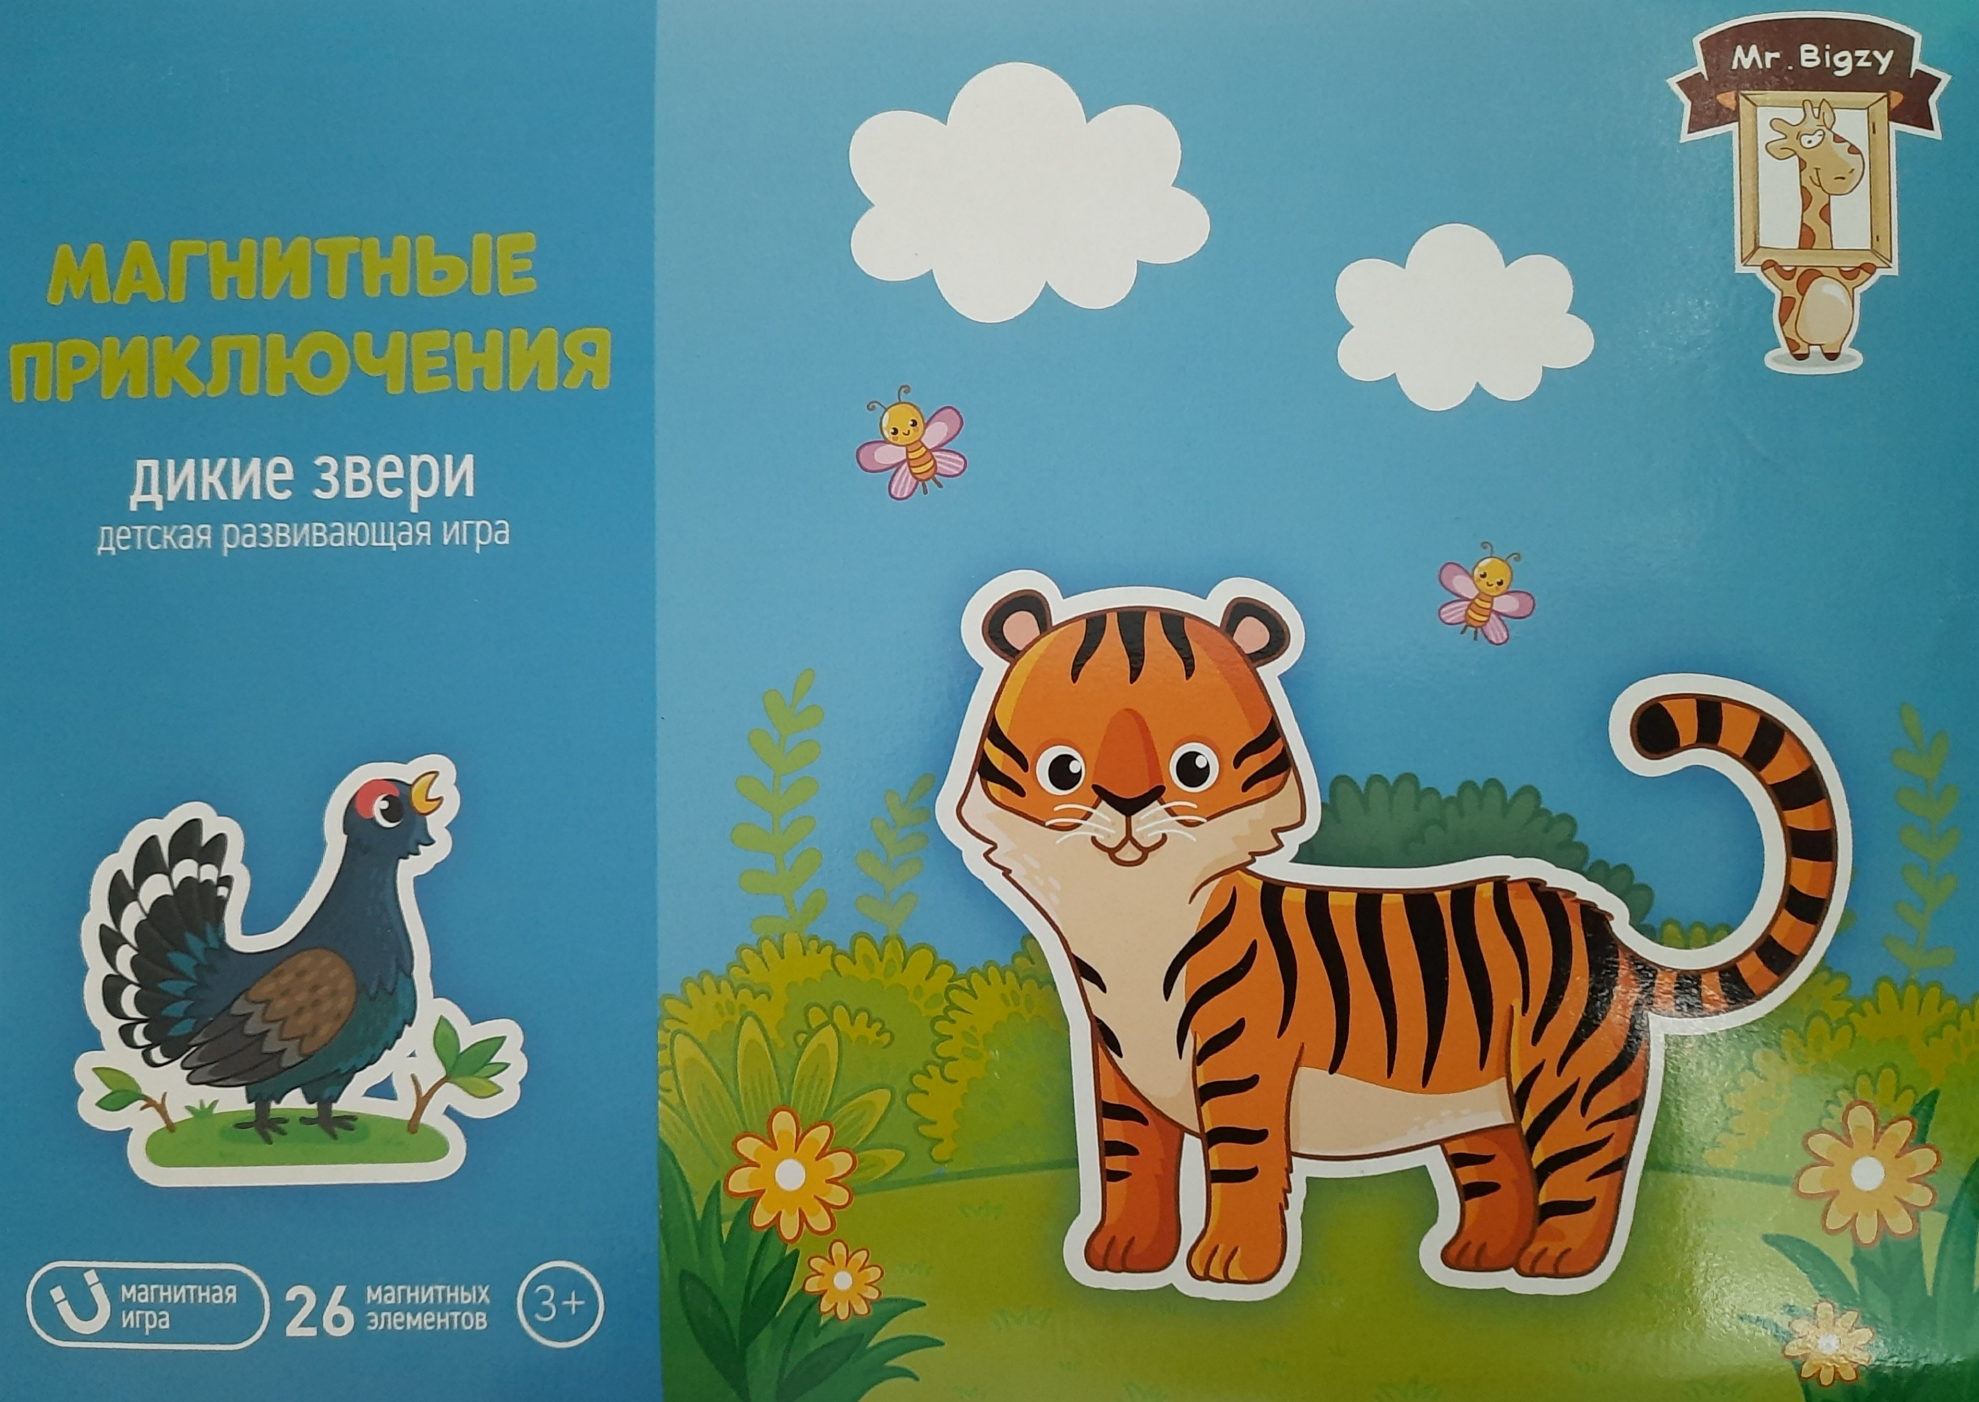
Игра « Дикие звери»
Способствует:
- овладению навыками речевого общения;
- развитию умения отвечать на вопросы, используя форму простого предложения;
- умению играть самостоятельно, не мешая другим;
- интересу к познавательной деятельности.

Slide 16
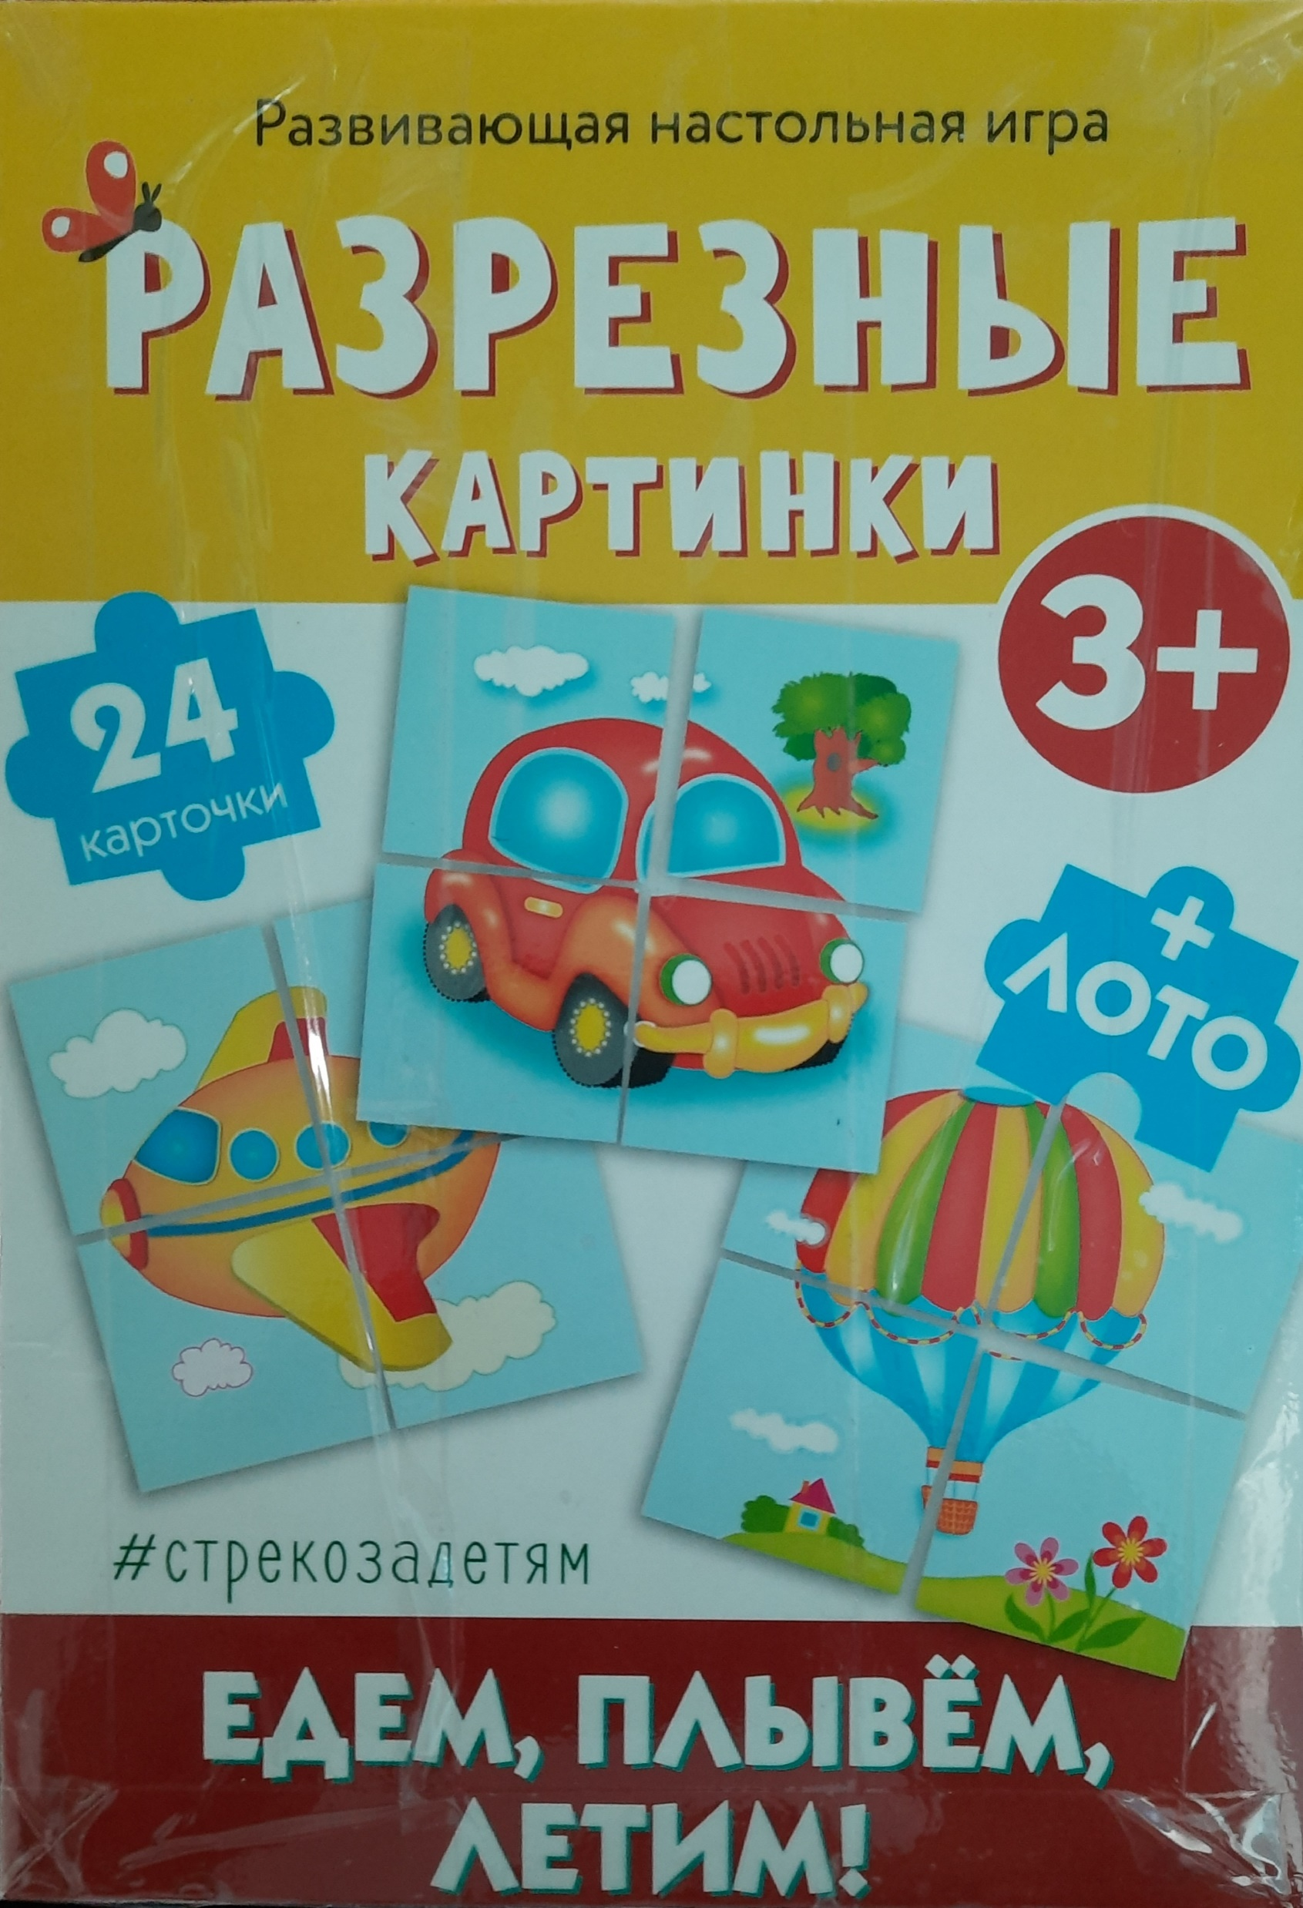
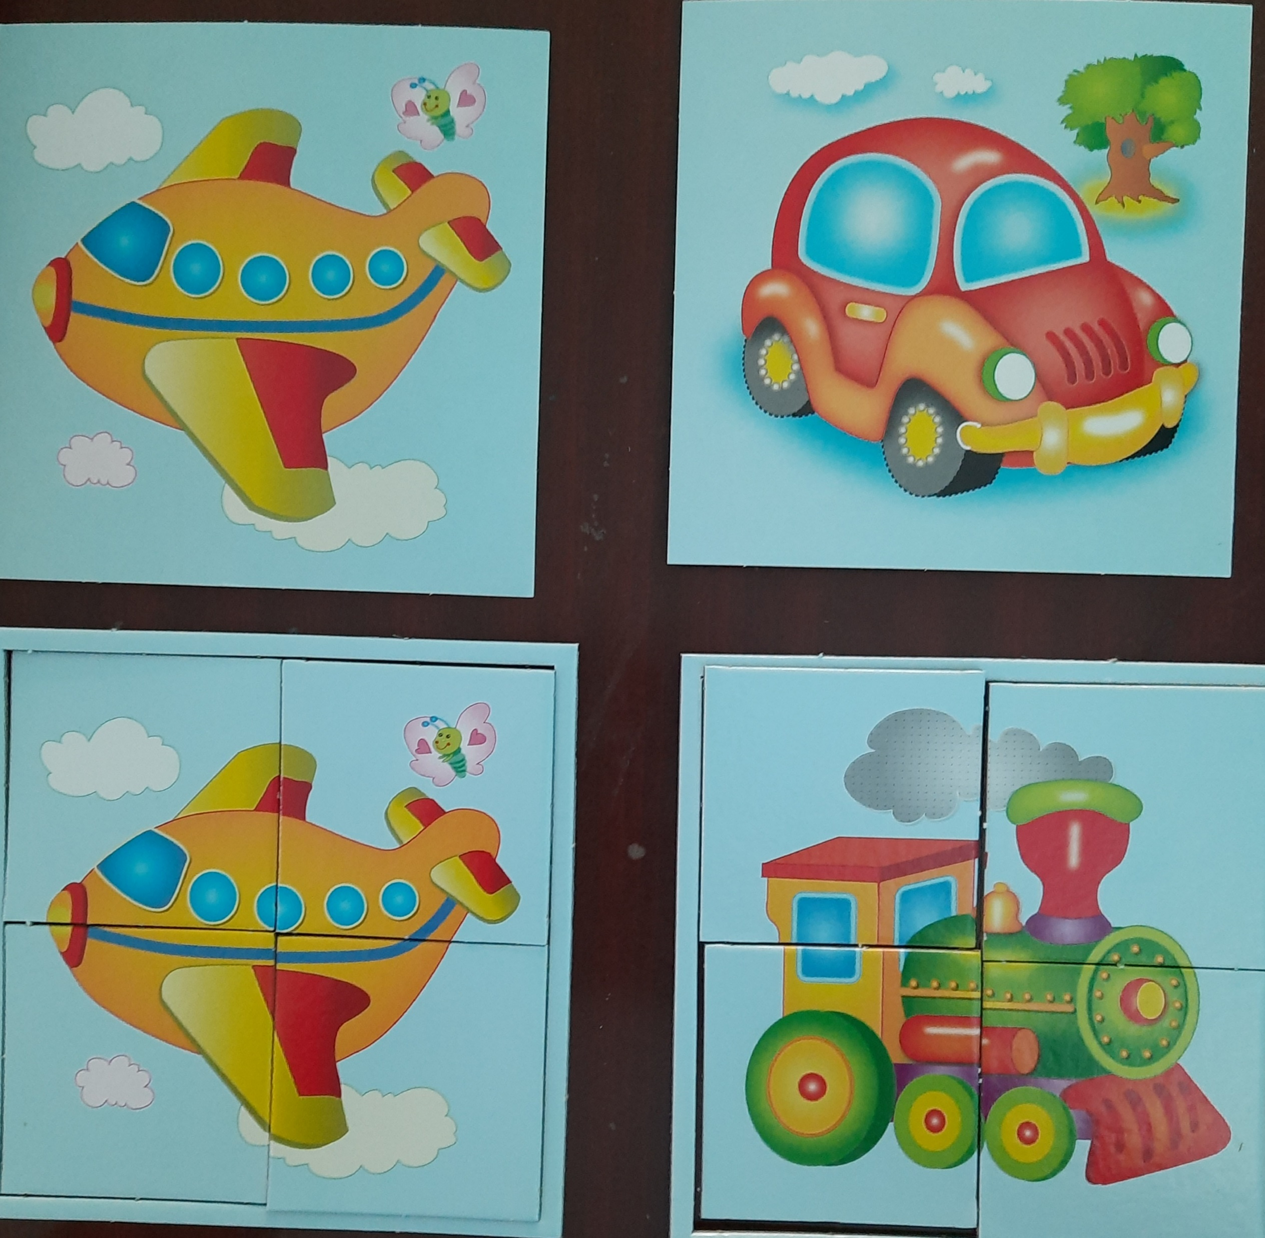
Игра «Разрезные картинки»
-Способствует развитию логического мышления, внимания, памяти;
- знакомит с видами транспорта;
- развивает речь, пополняет и обогащает словарный запас;
- развивает сенсорные способности.

Slide 17
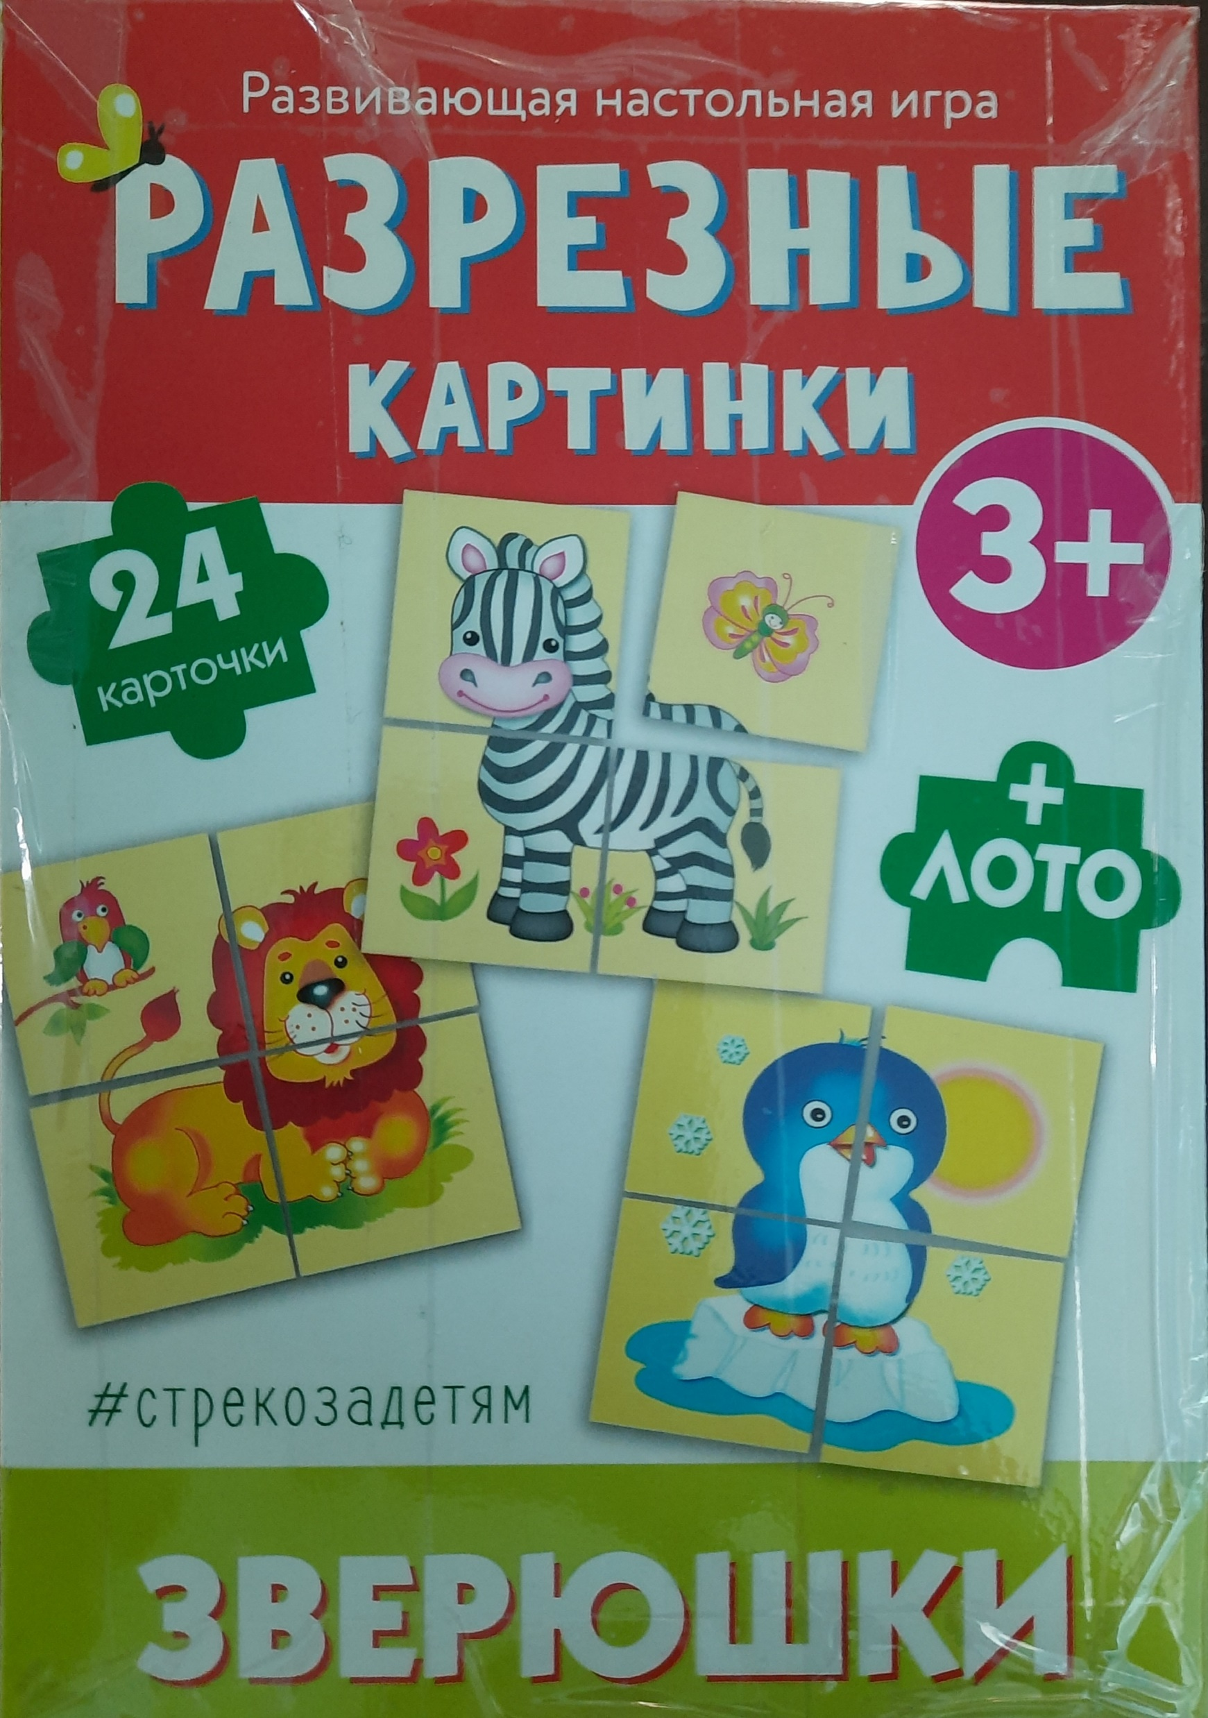
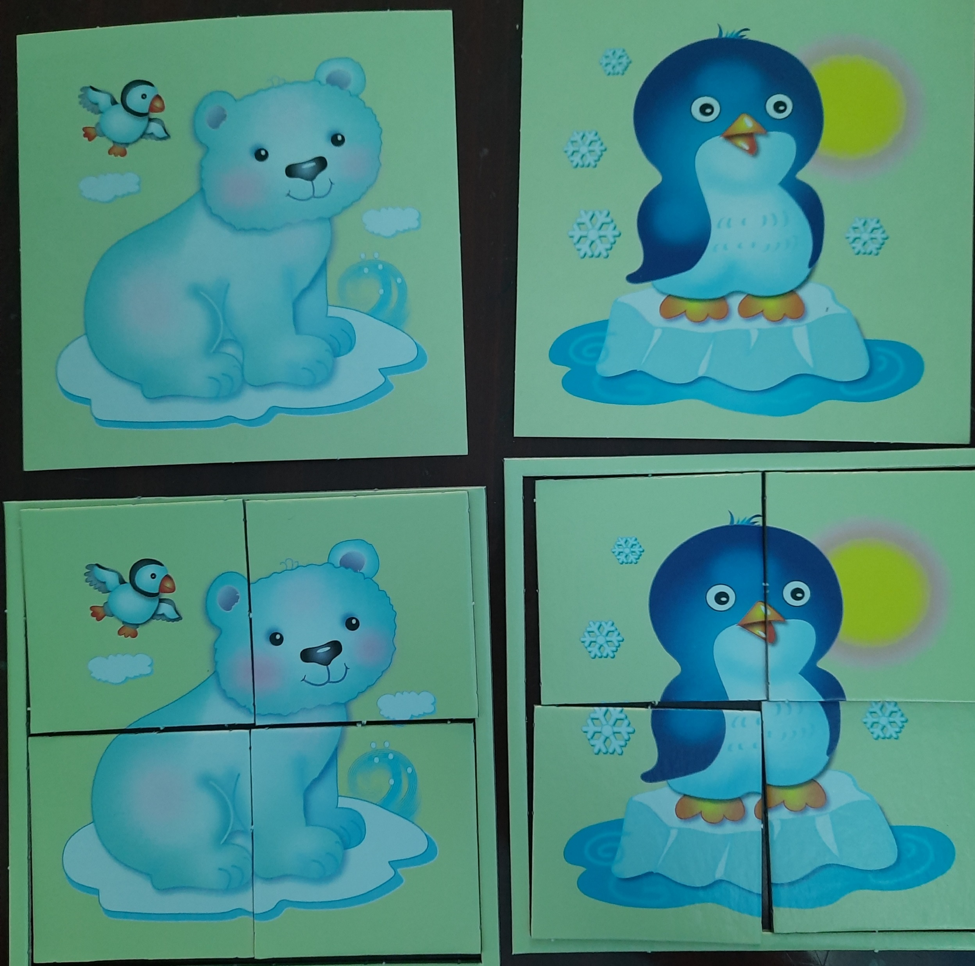
- Формирует у детей представление о целостном образе животного;
- учит соотносить образ представления с целостным образом реального предмета;
- правильно собирать изображение из отдельных частей.

Slide 18
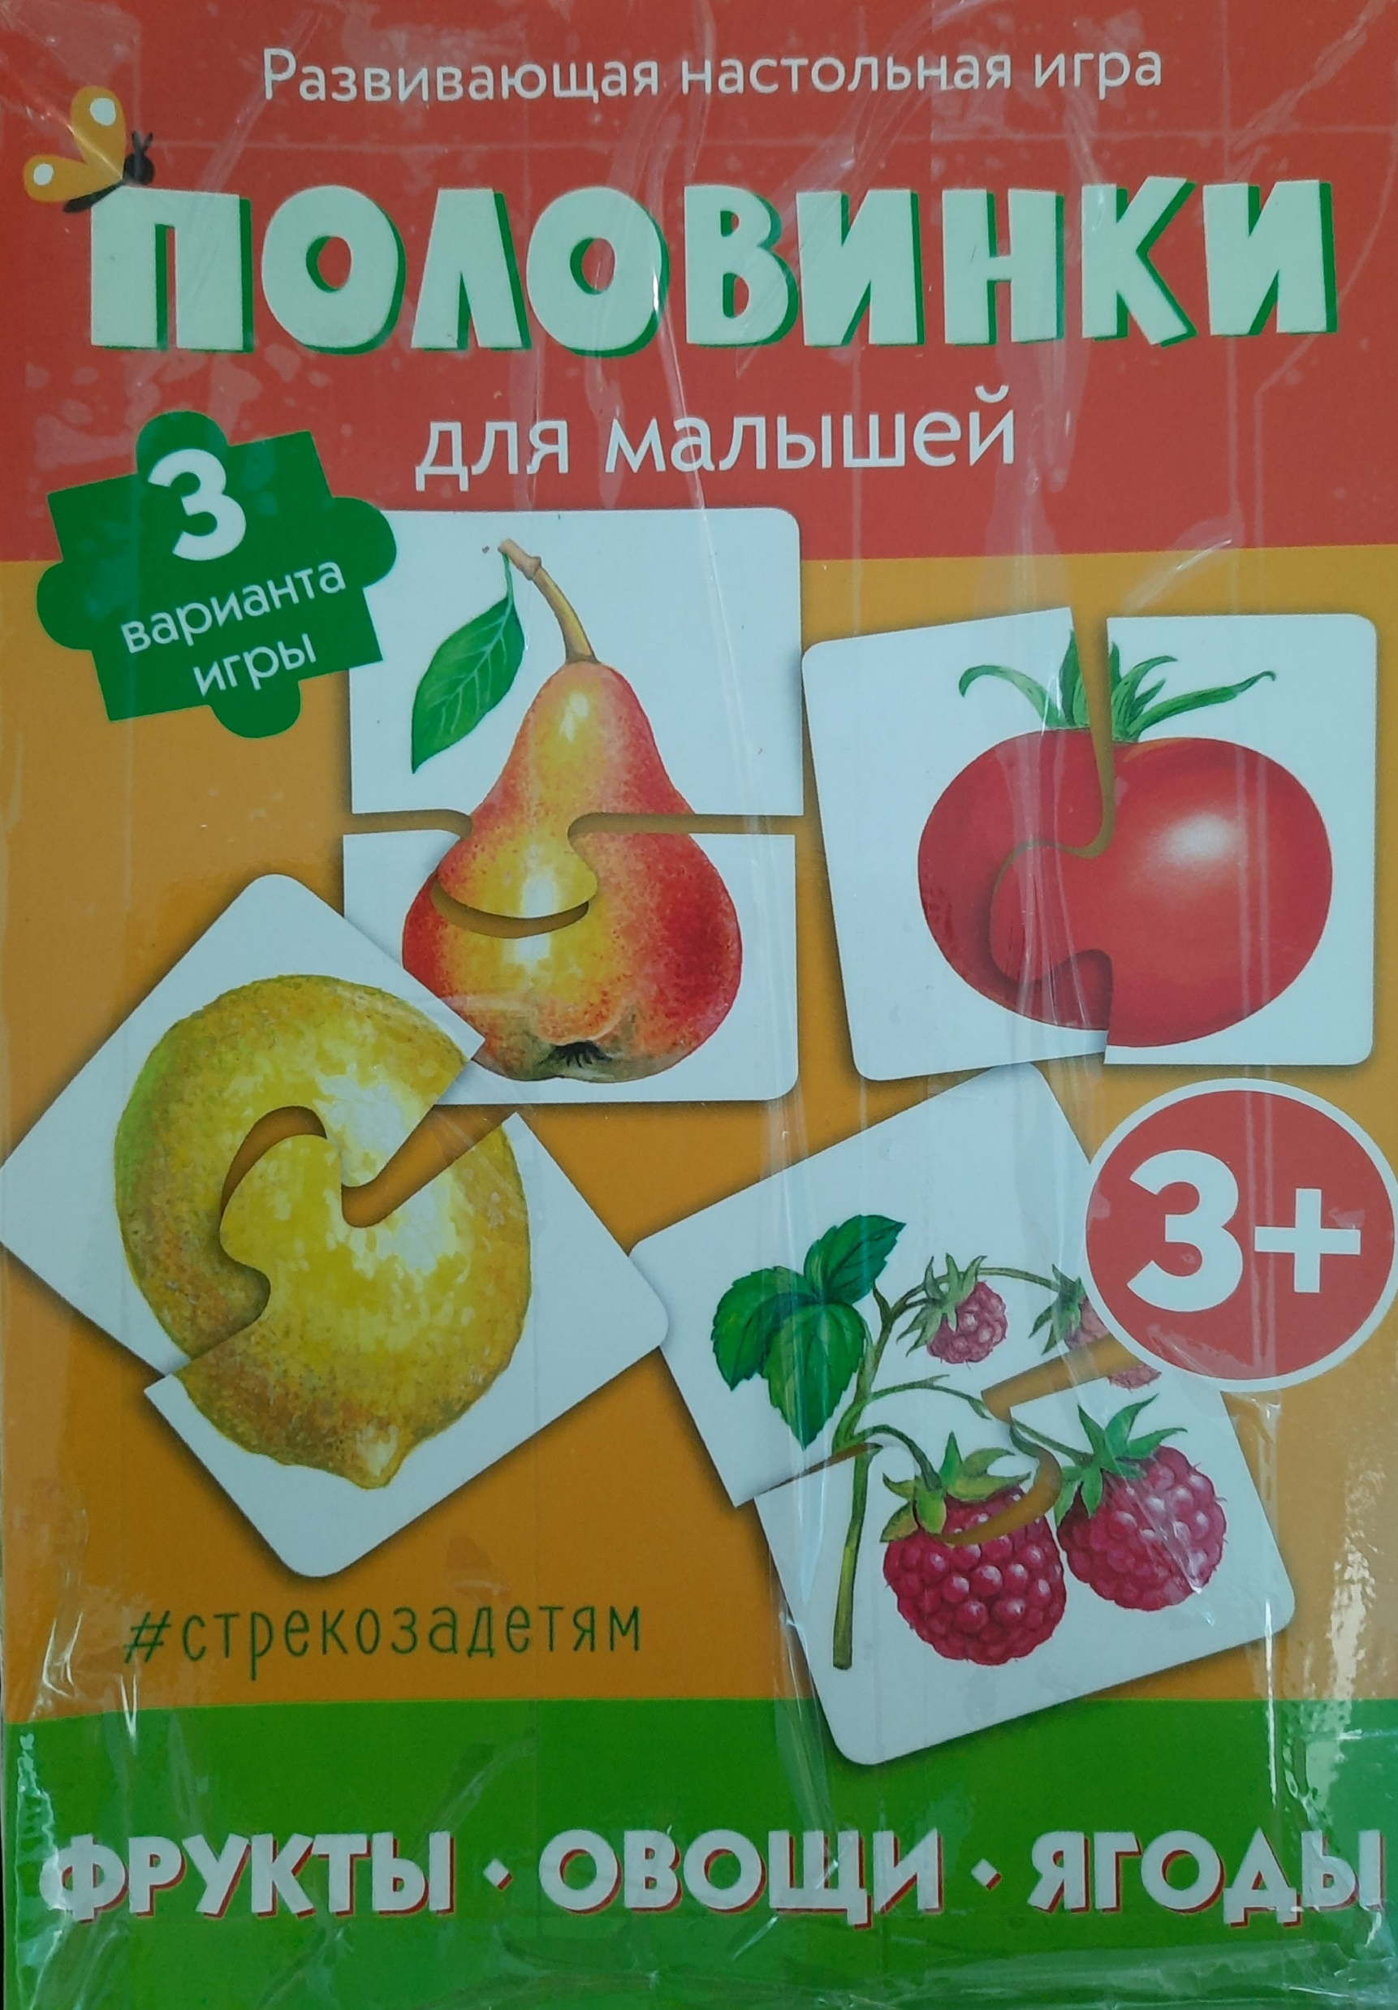
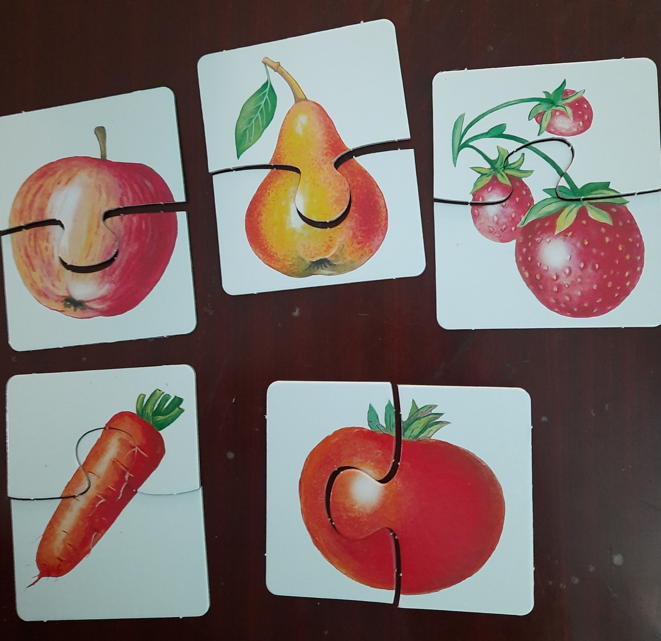

Slide 19
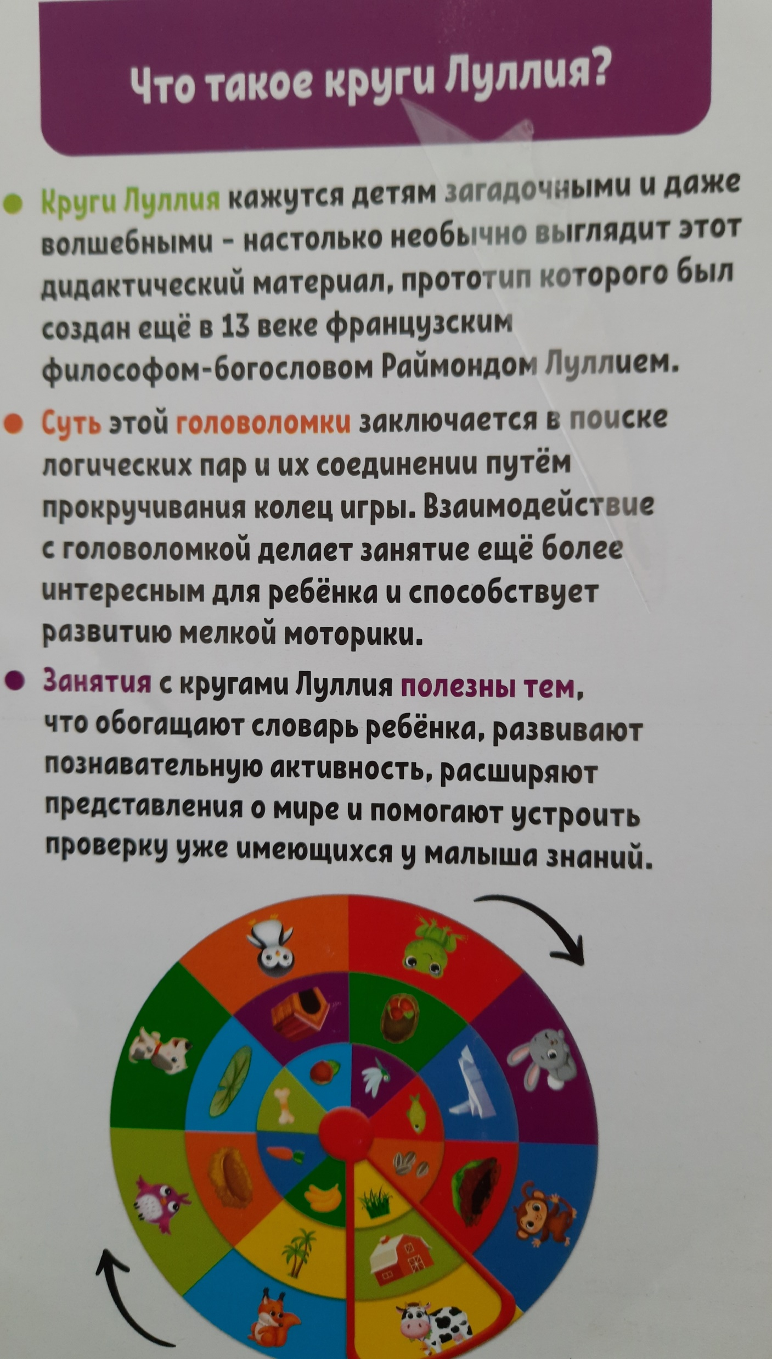
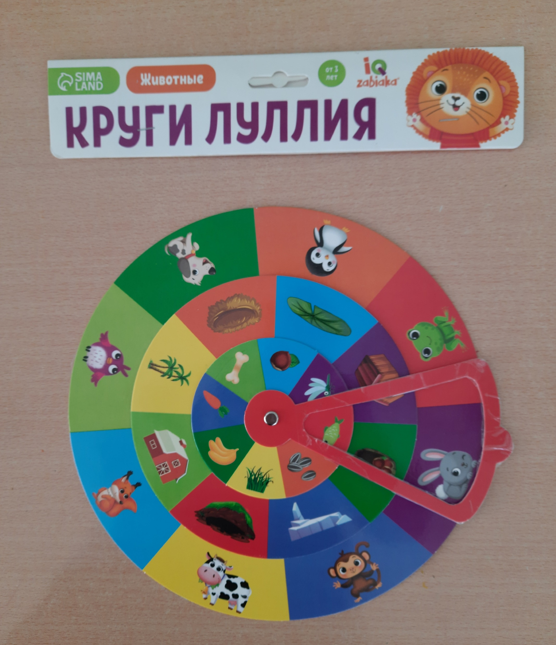

Slide 20
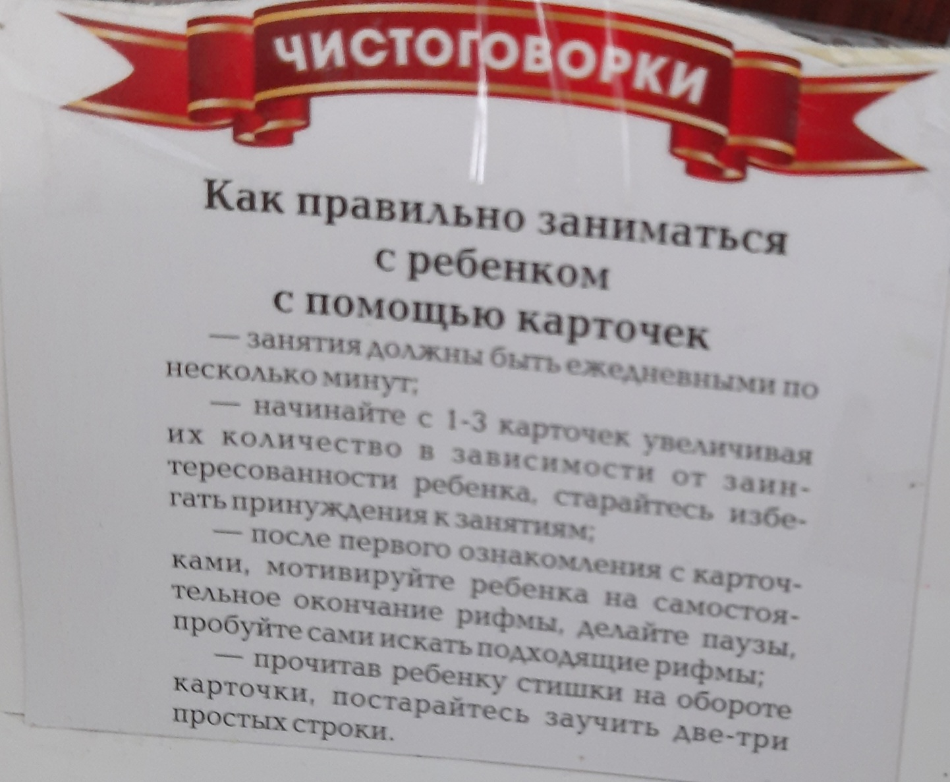
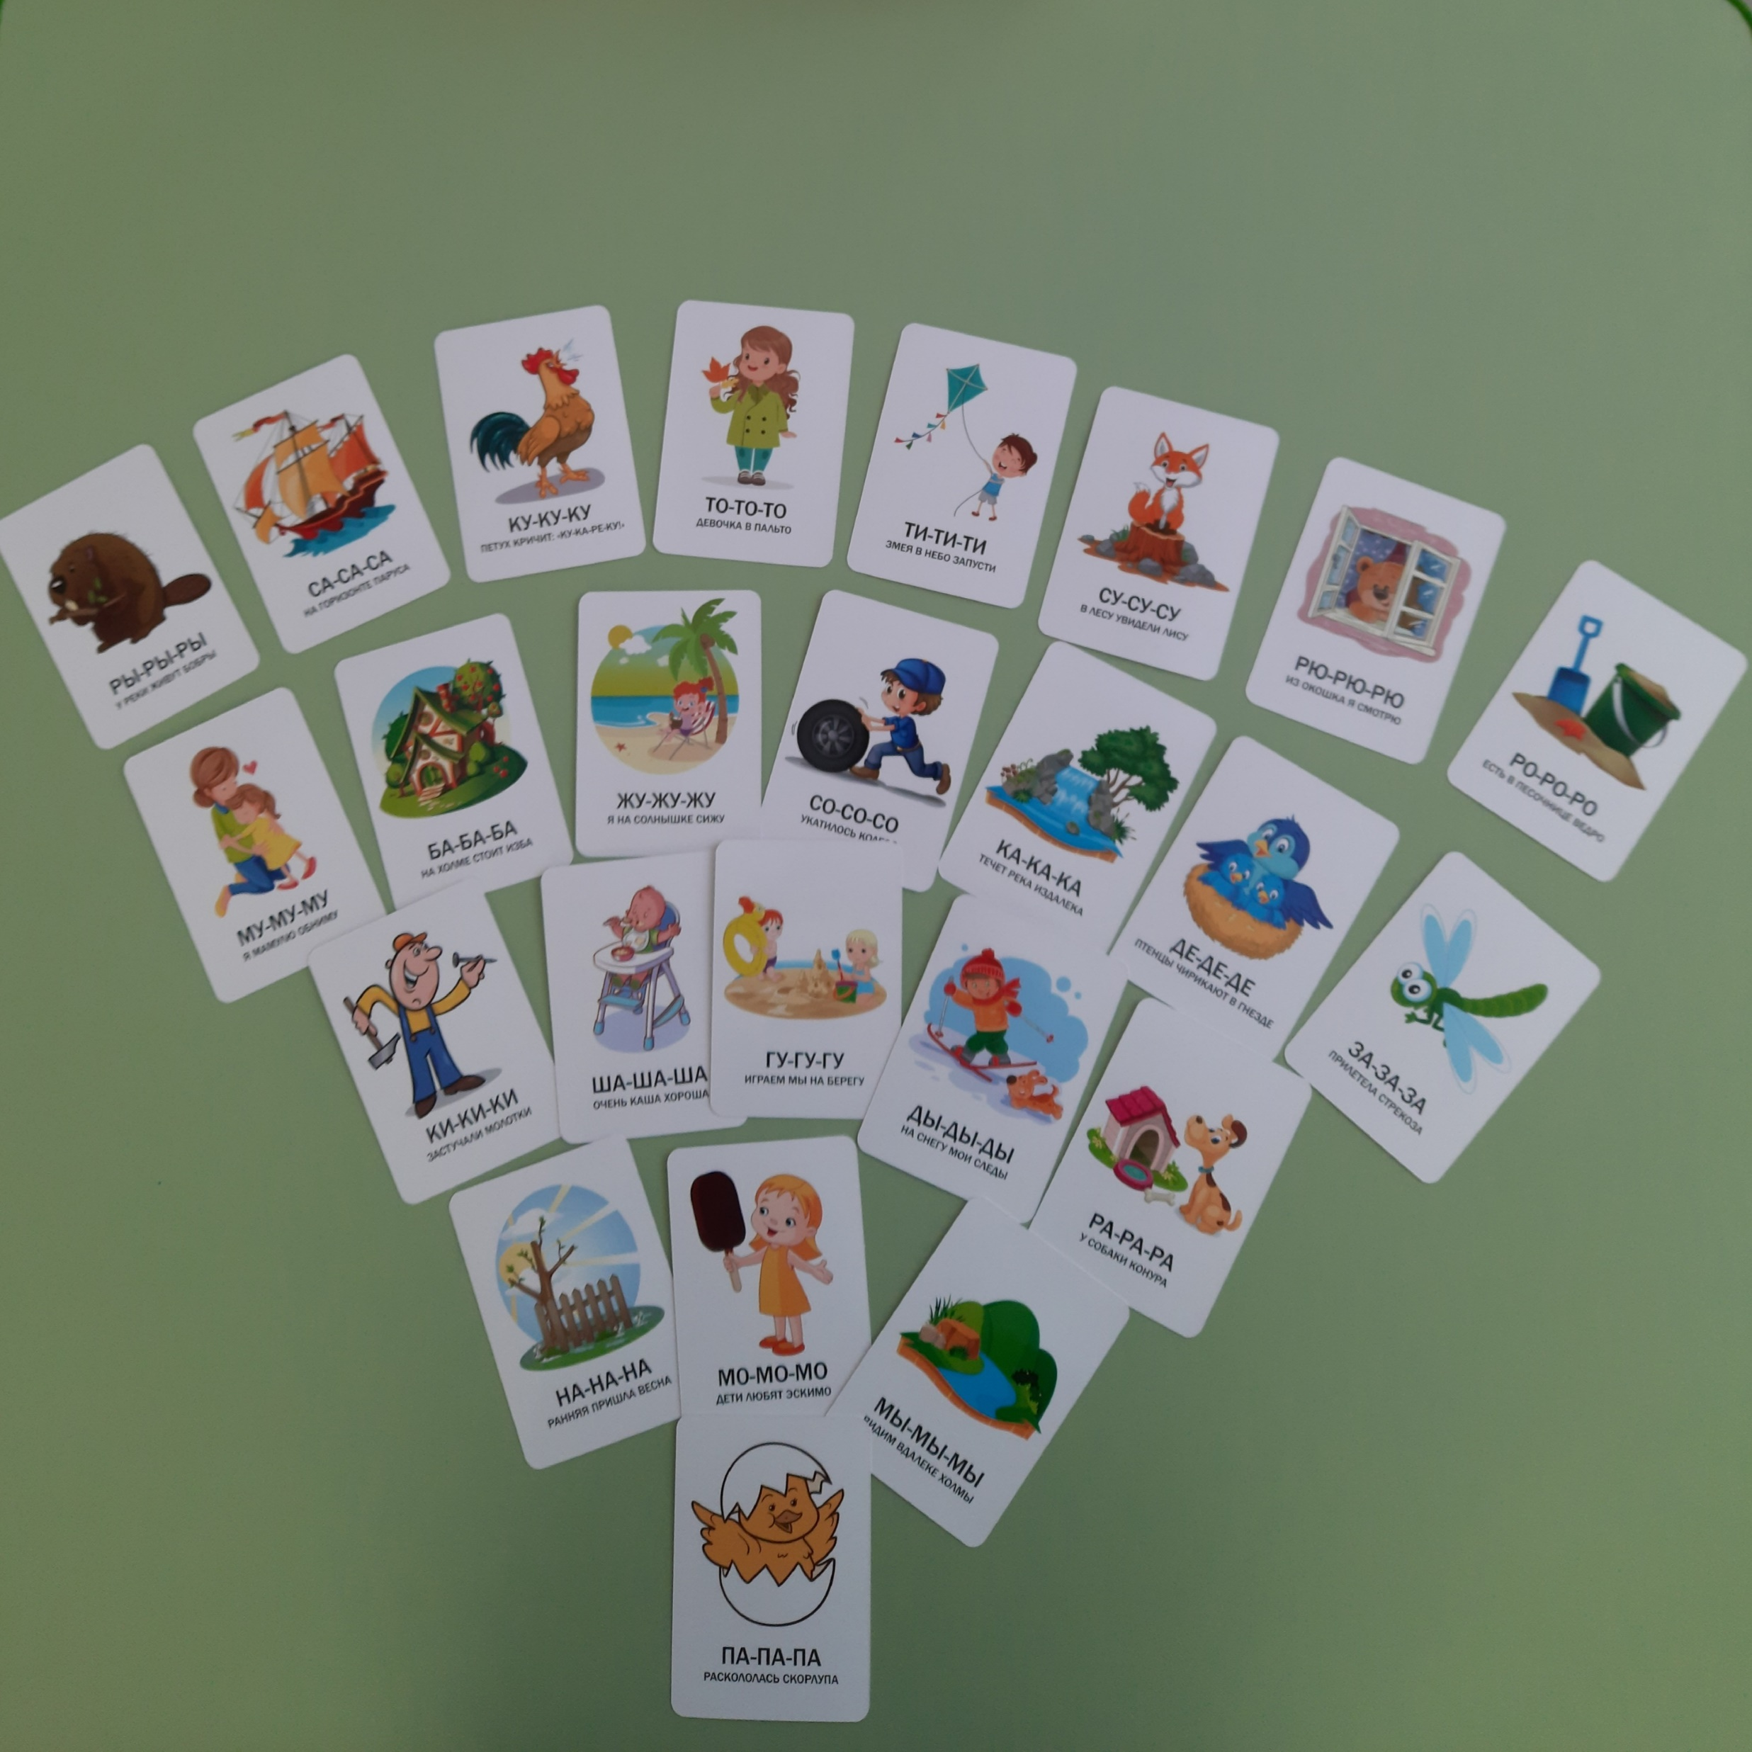

Slide 21
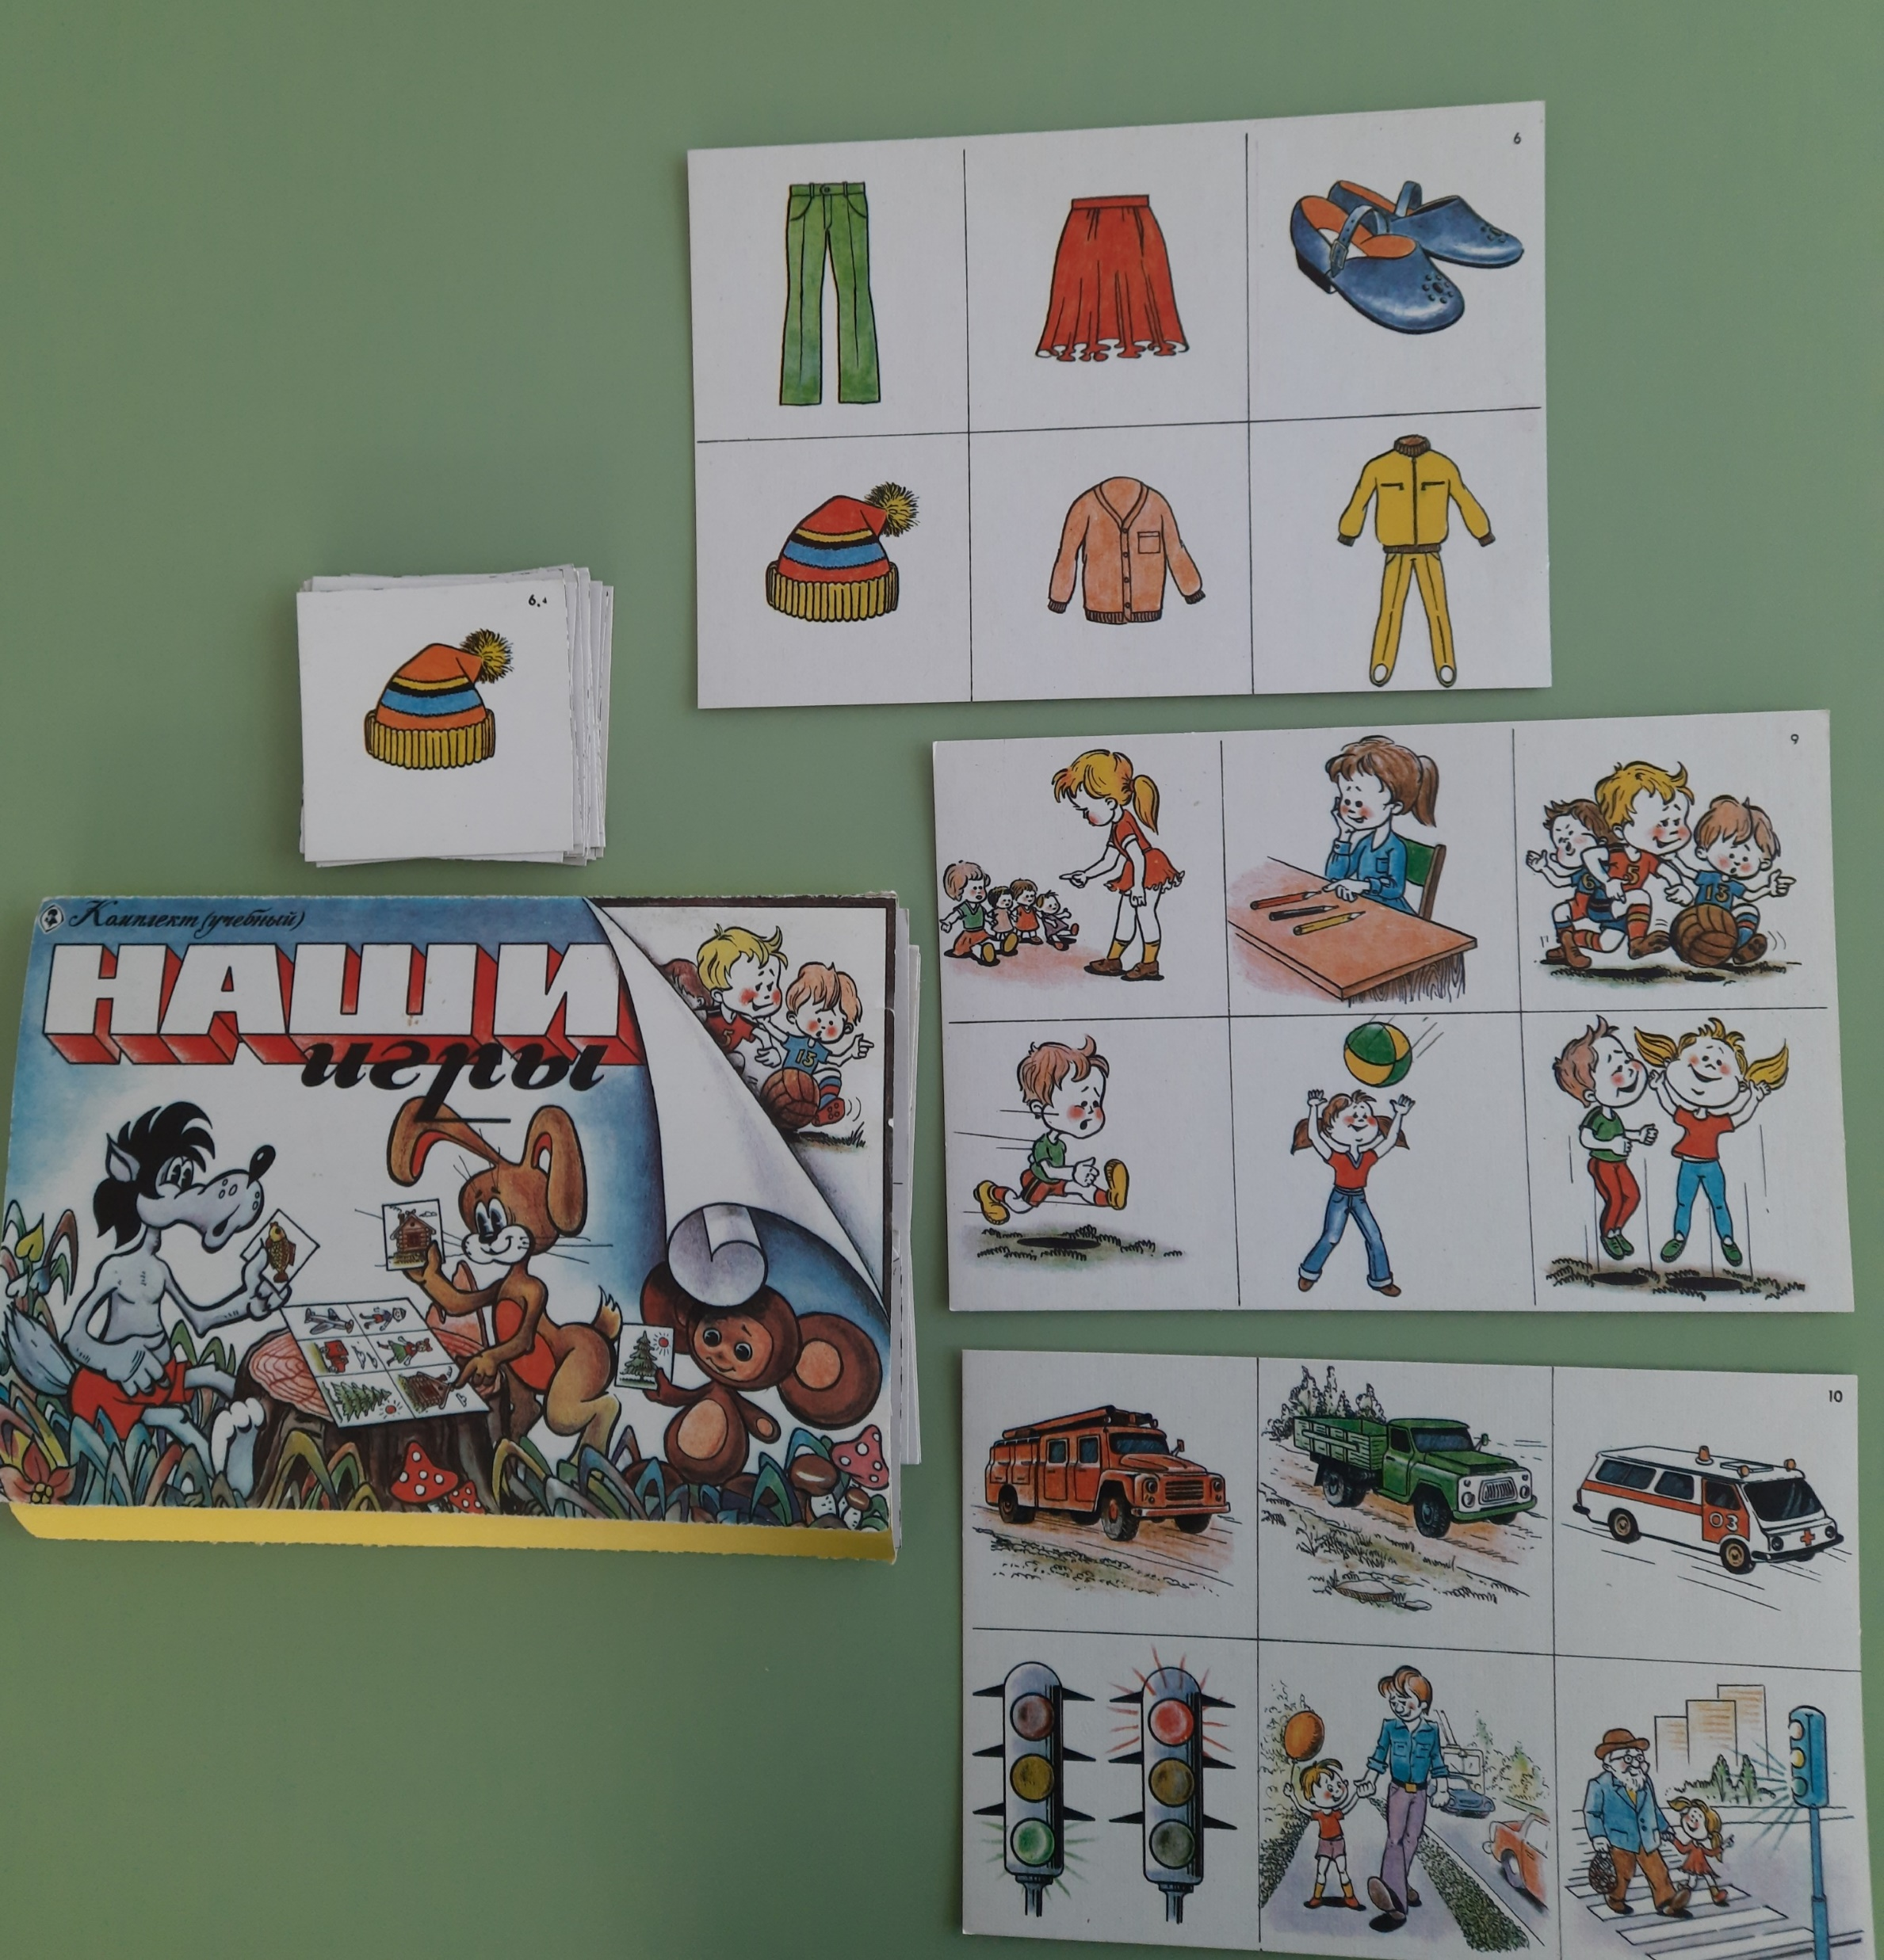
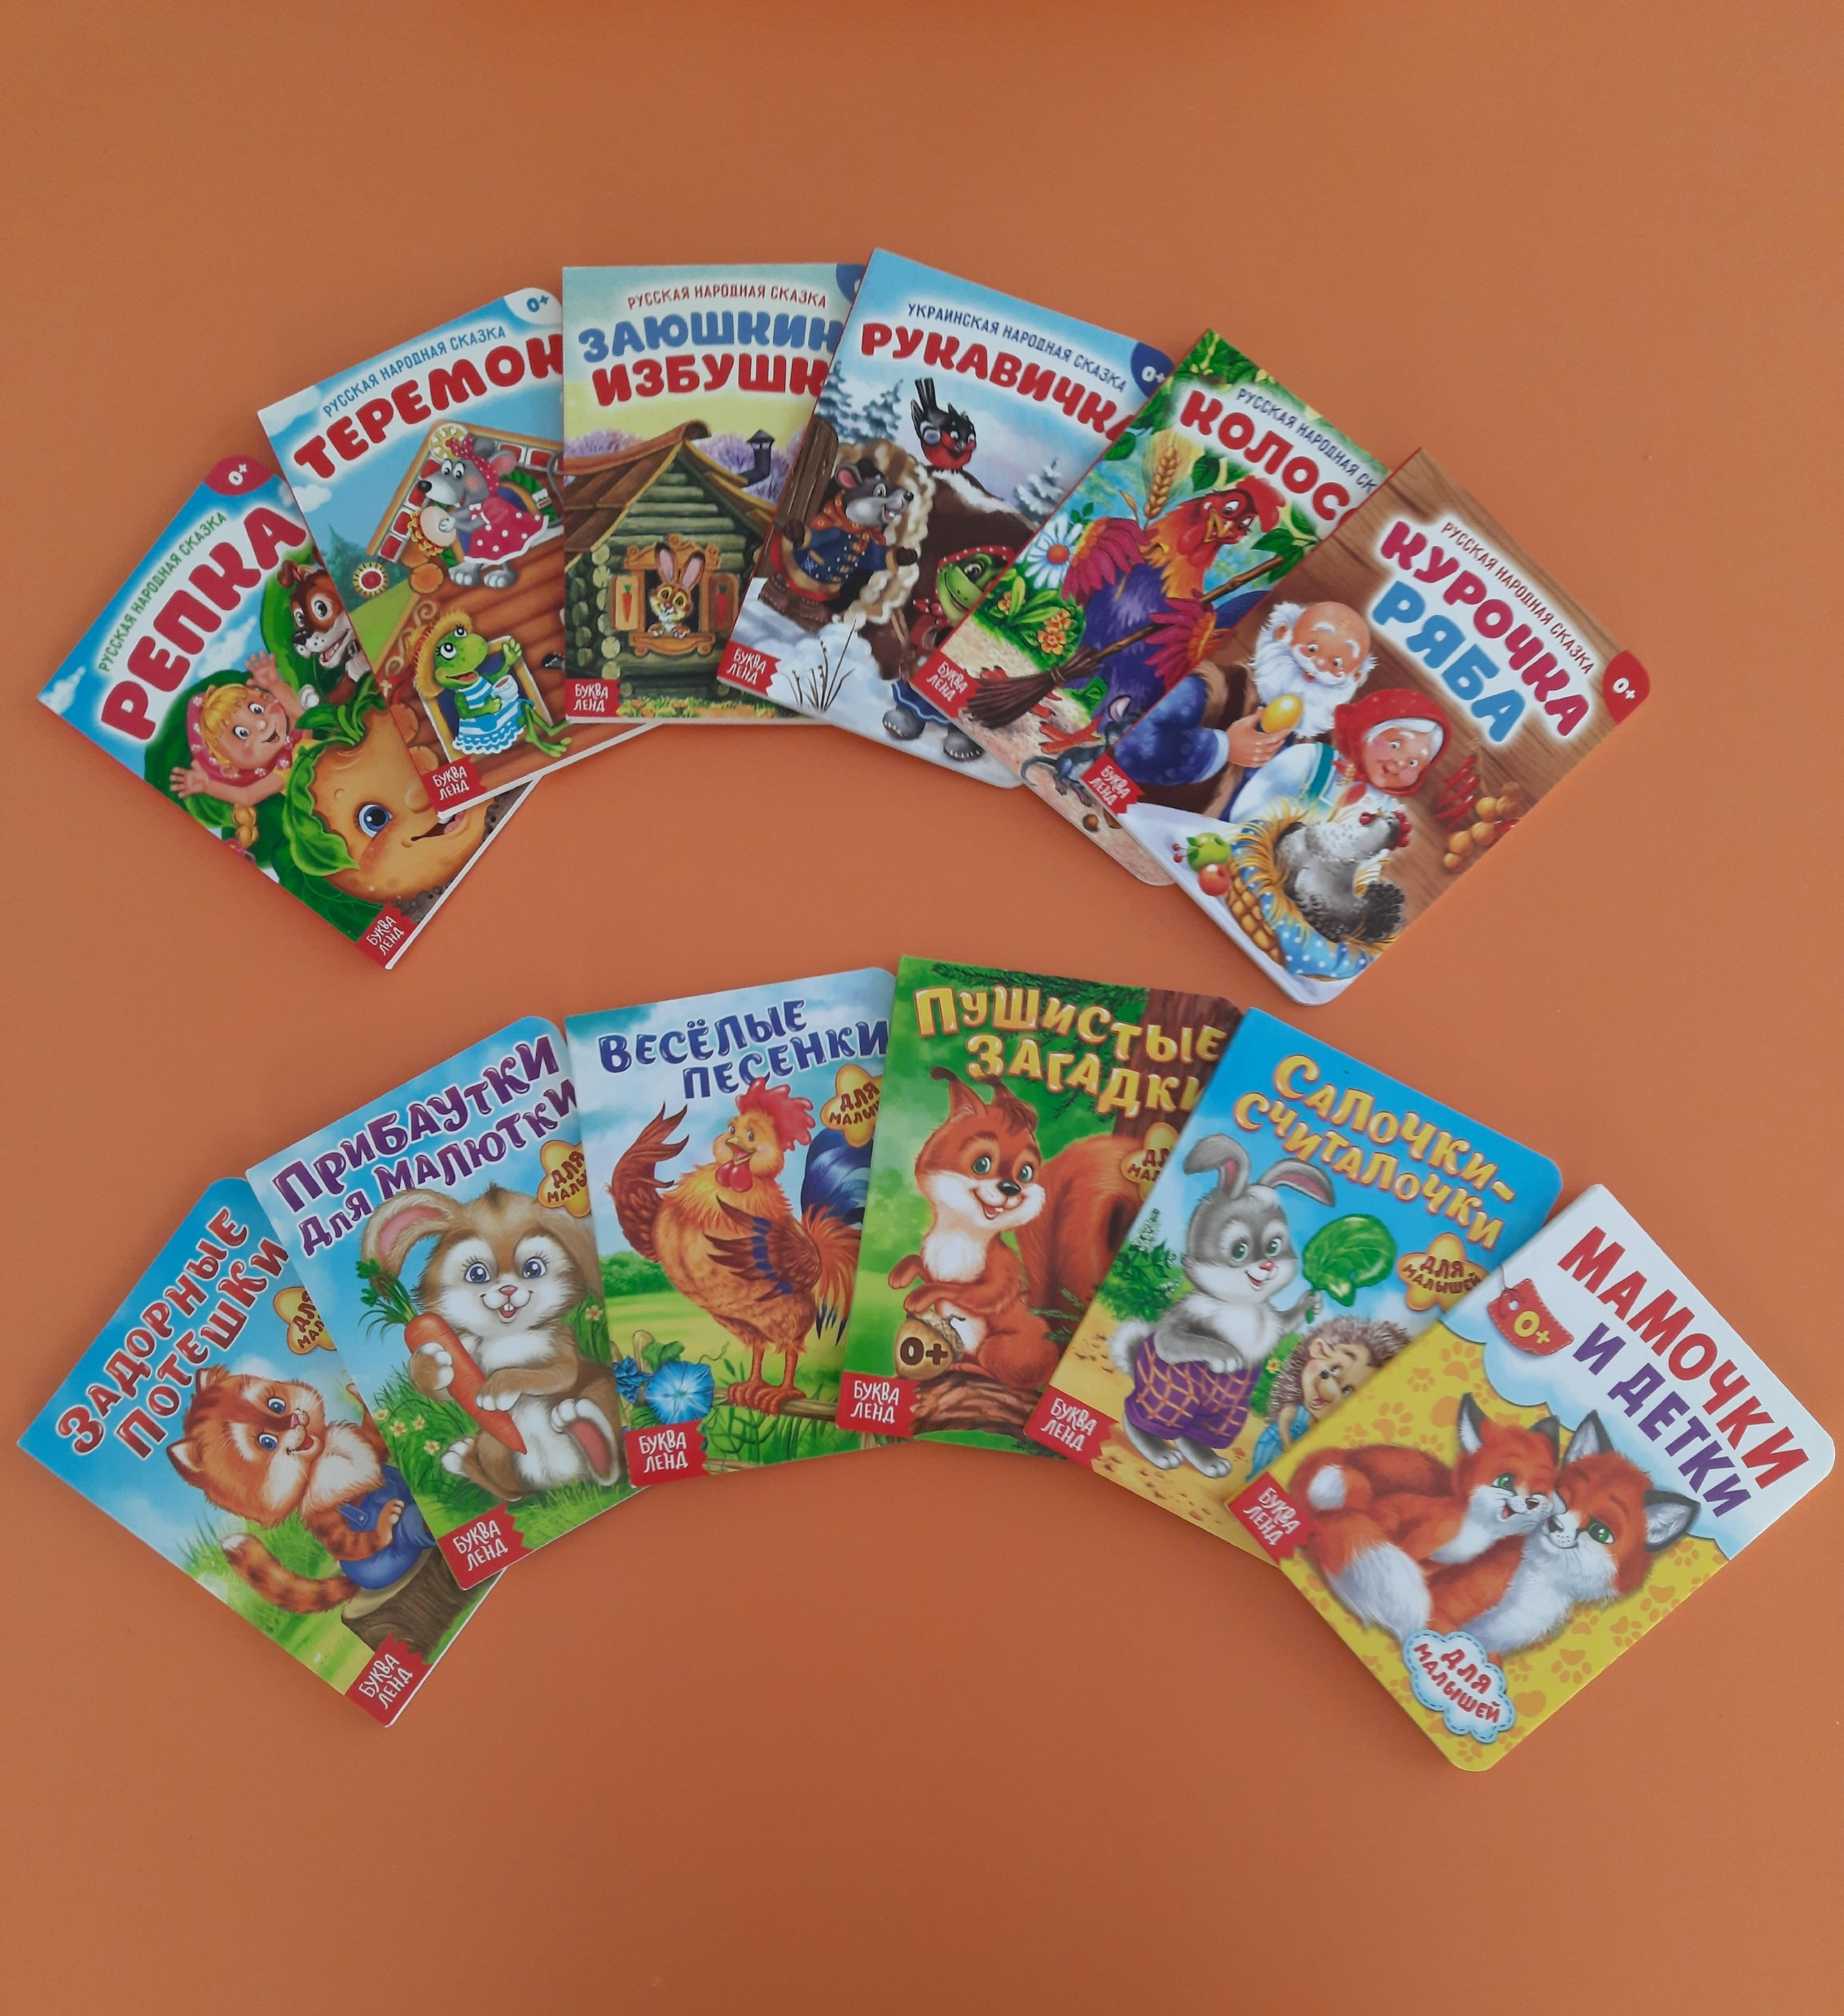
Лото «Наши игры» «Книжки - малышки»
Развивающая игра:
- способствует развитию внимания, памяти, словарного запаса, умению общаться;
- знакомит с названиями предметов, растения, одежды,
транспорта, бытовых предметов и т.д.
Наряду с чтением книжек, дети знакомятся с сюжетными картинками, учатся отвечать на вопросы, делать простейшие выводы, высказывать свои предположения.

Slide 22
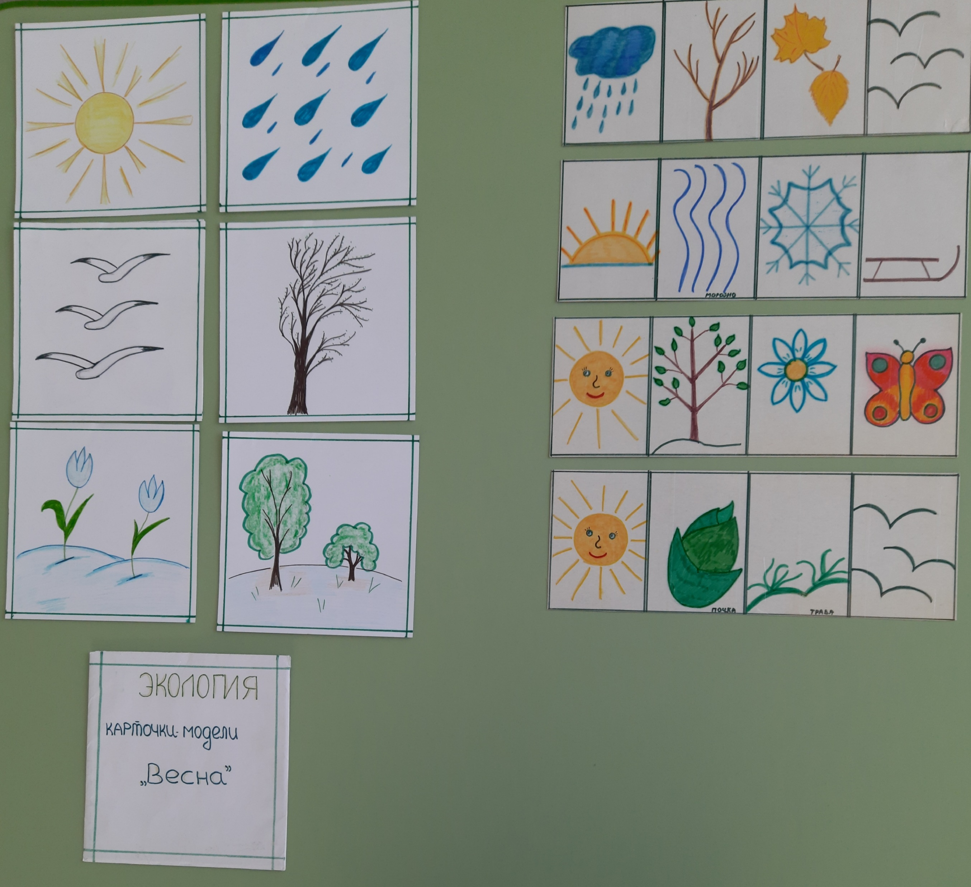
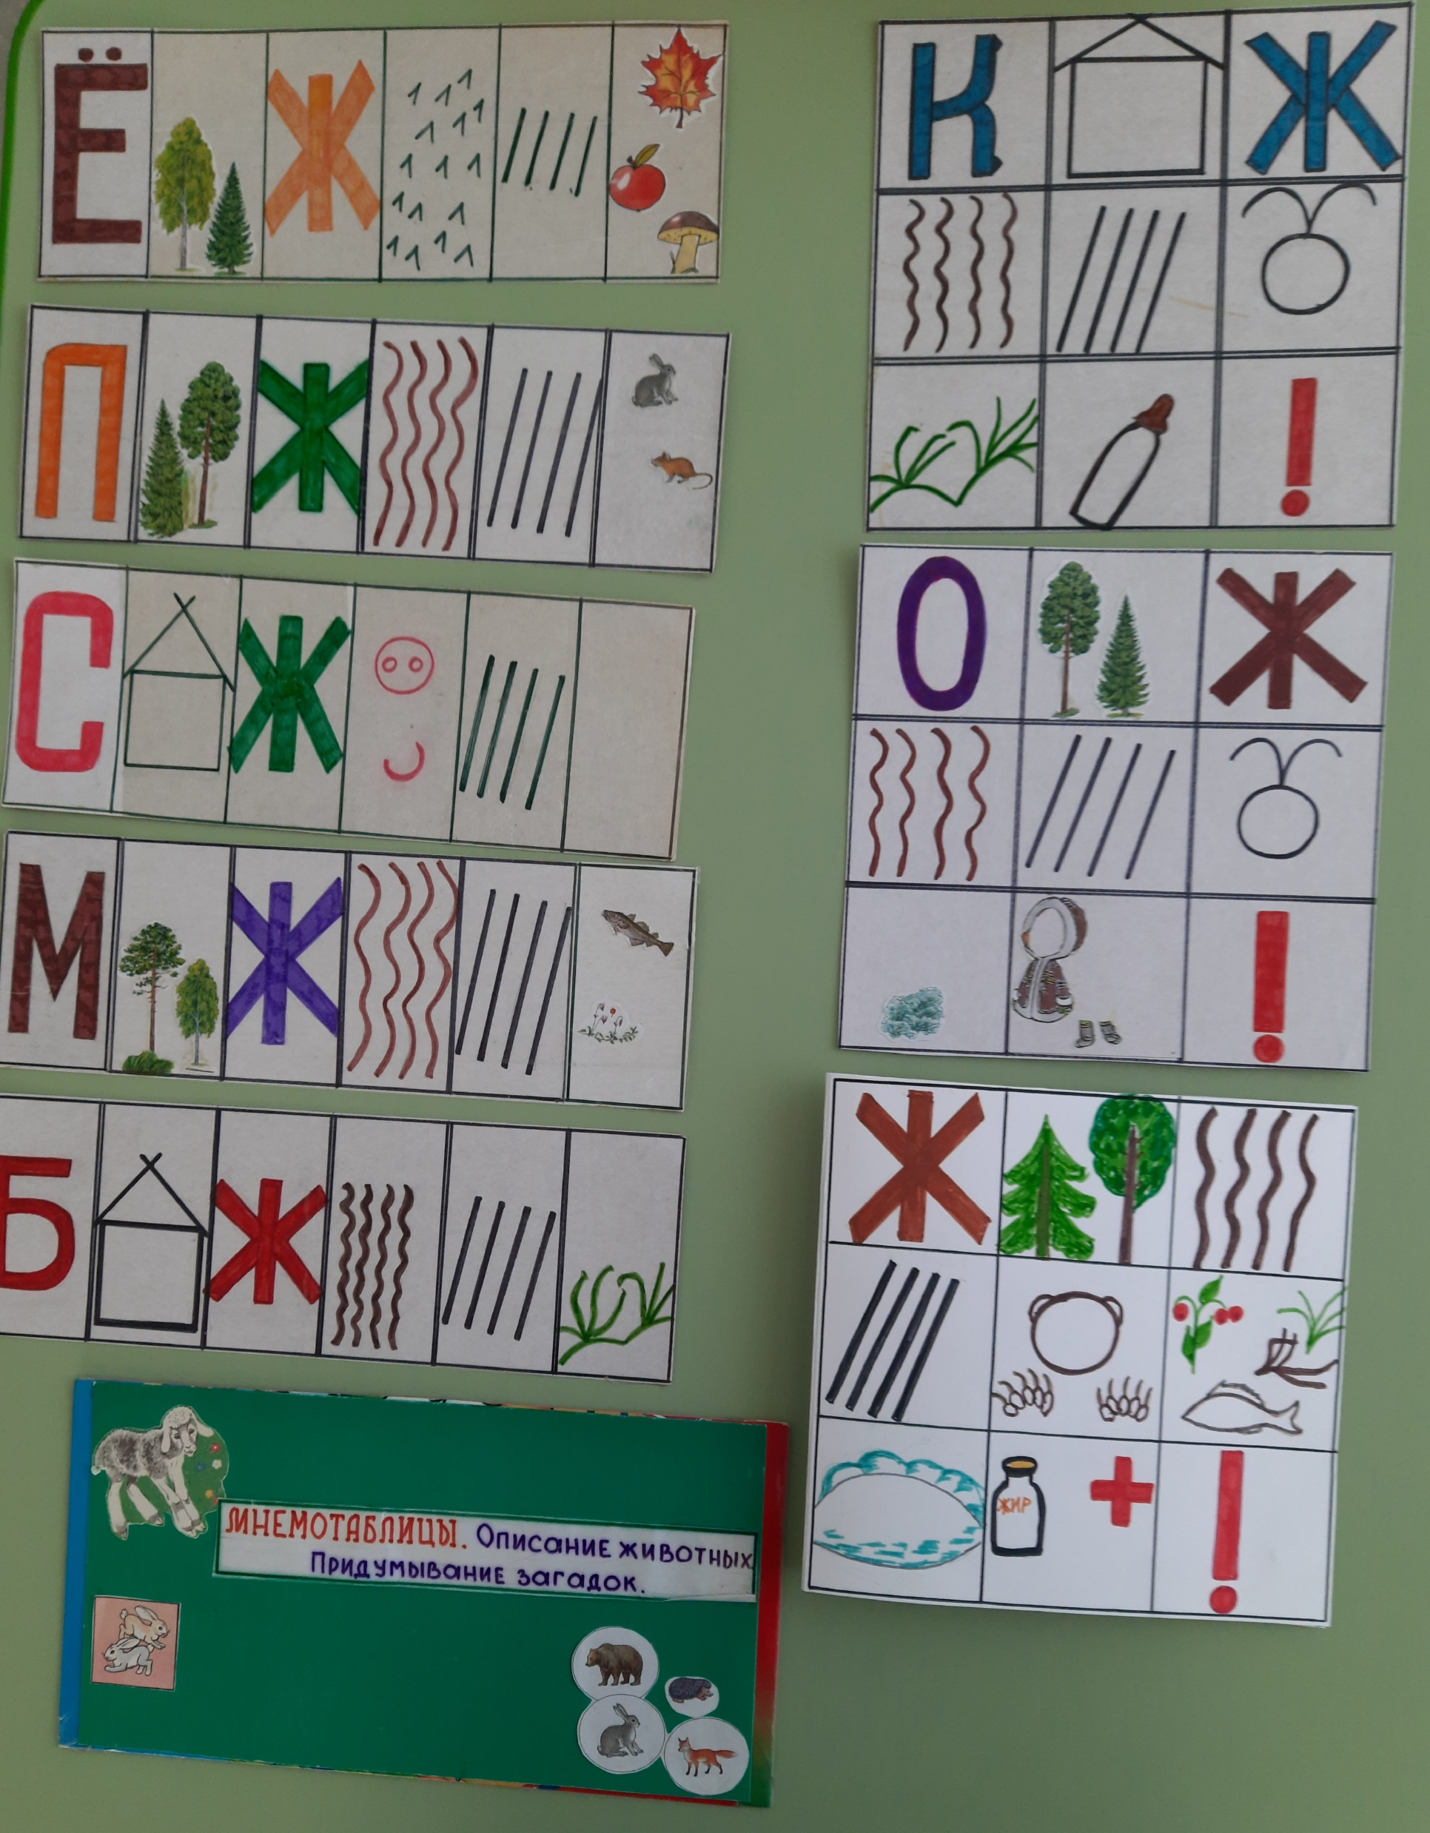
Мнемотехника - система методов, которая обеспечивает эффективное запоминание и воспроизведение информации, развитие связной речи и строится от простого к сложному:
- мнемоквадраты
- мнемодорожки
- мнемотаблицы
Для детей 3 – 5 лет необходимо давать цветные т.к. в памяти у детей быстрее остаются отдельные образы: солнышко – жёлтое, листок – зелёный и т. Дети постепенно понимают, что значит «зашифровать слово».

Slide 23
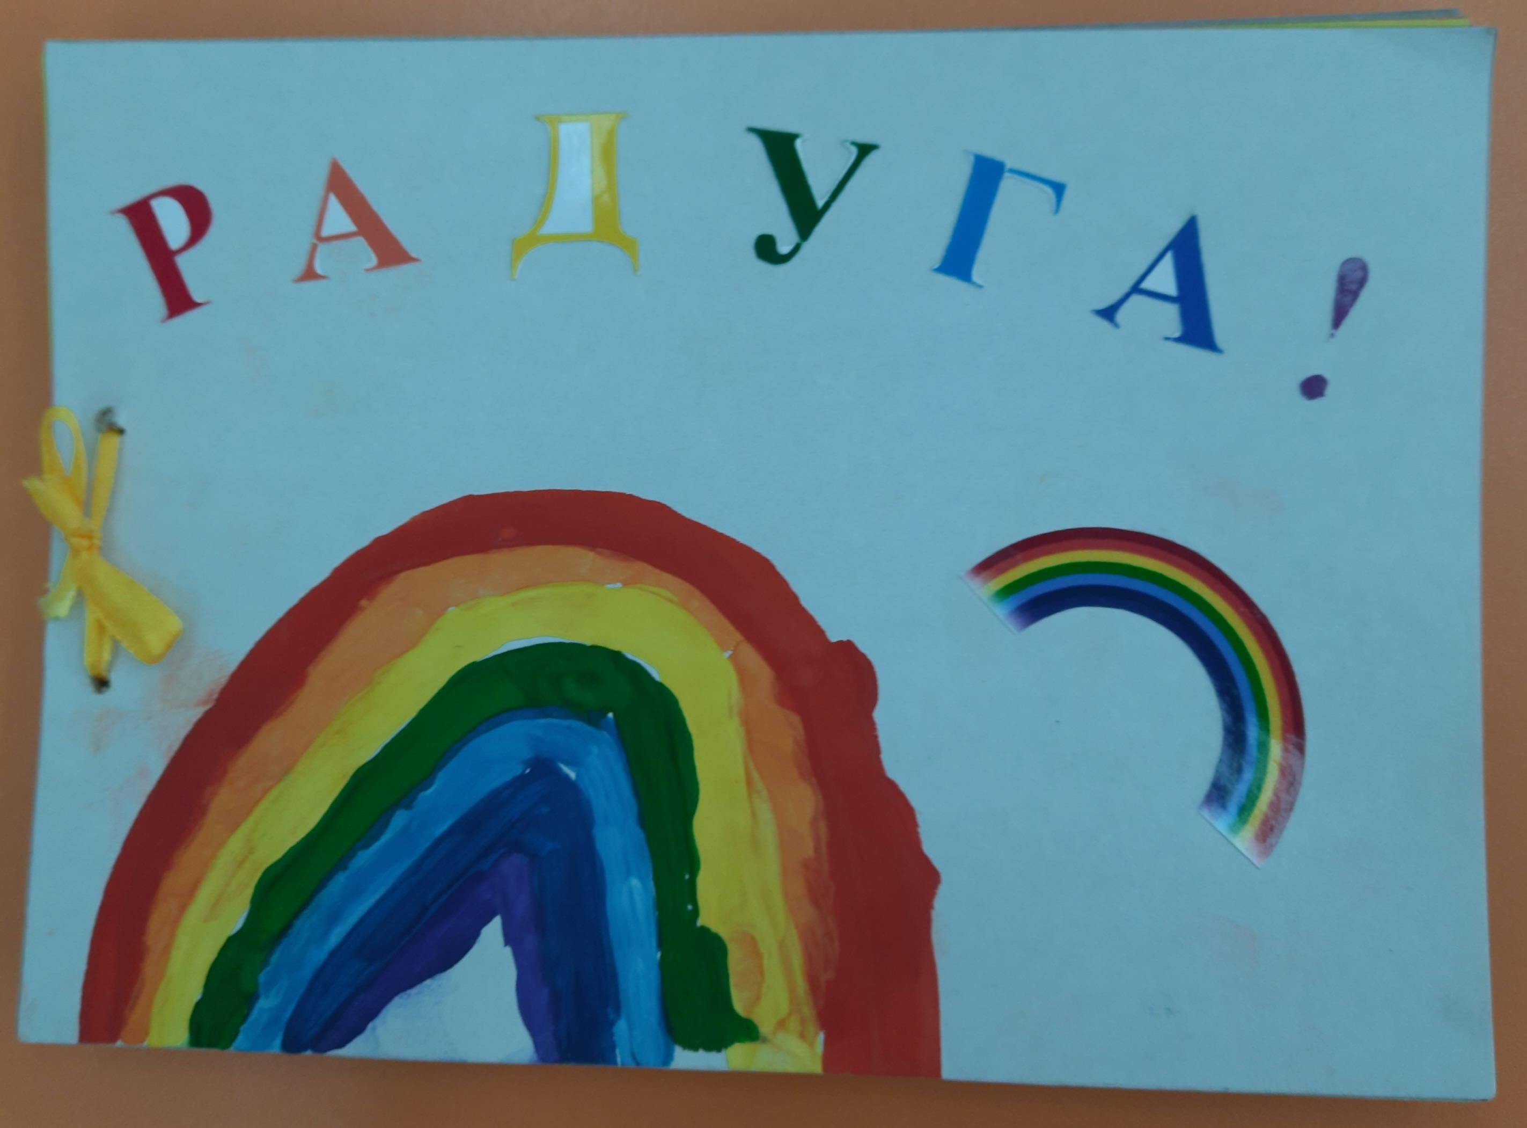
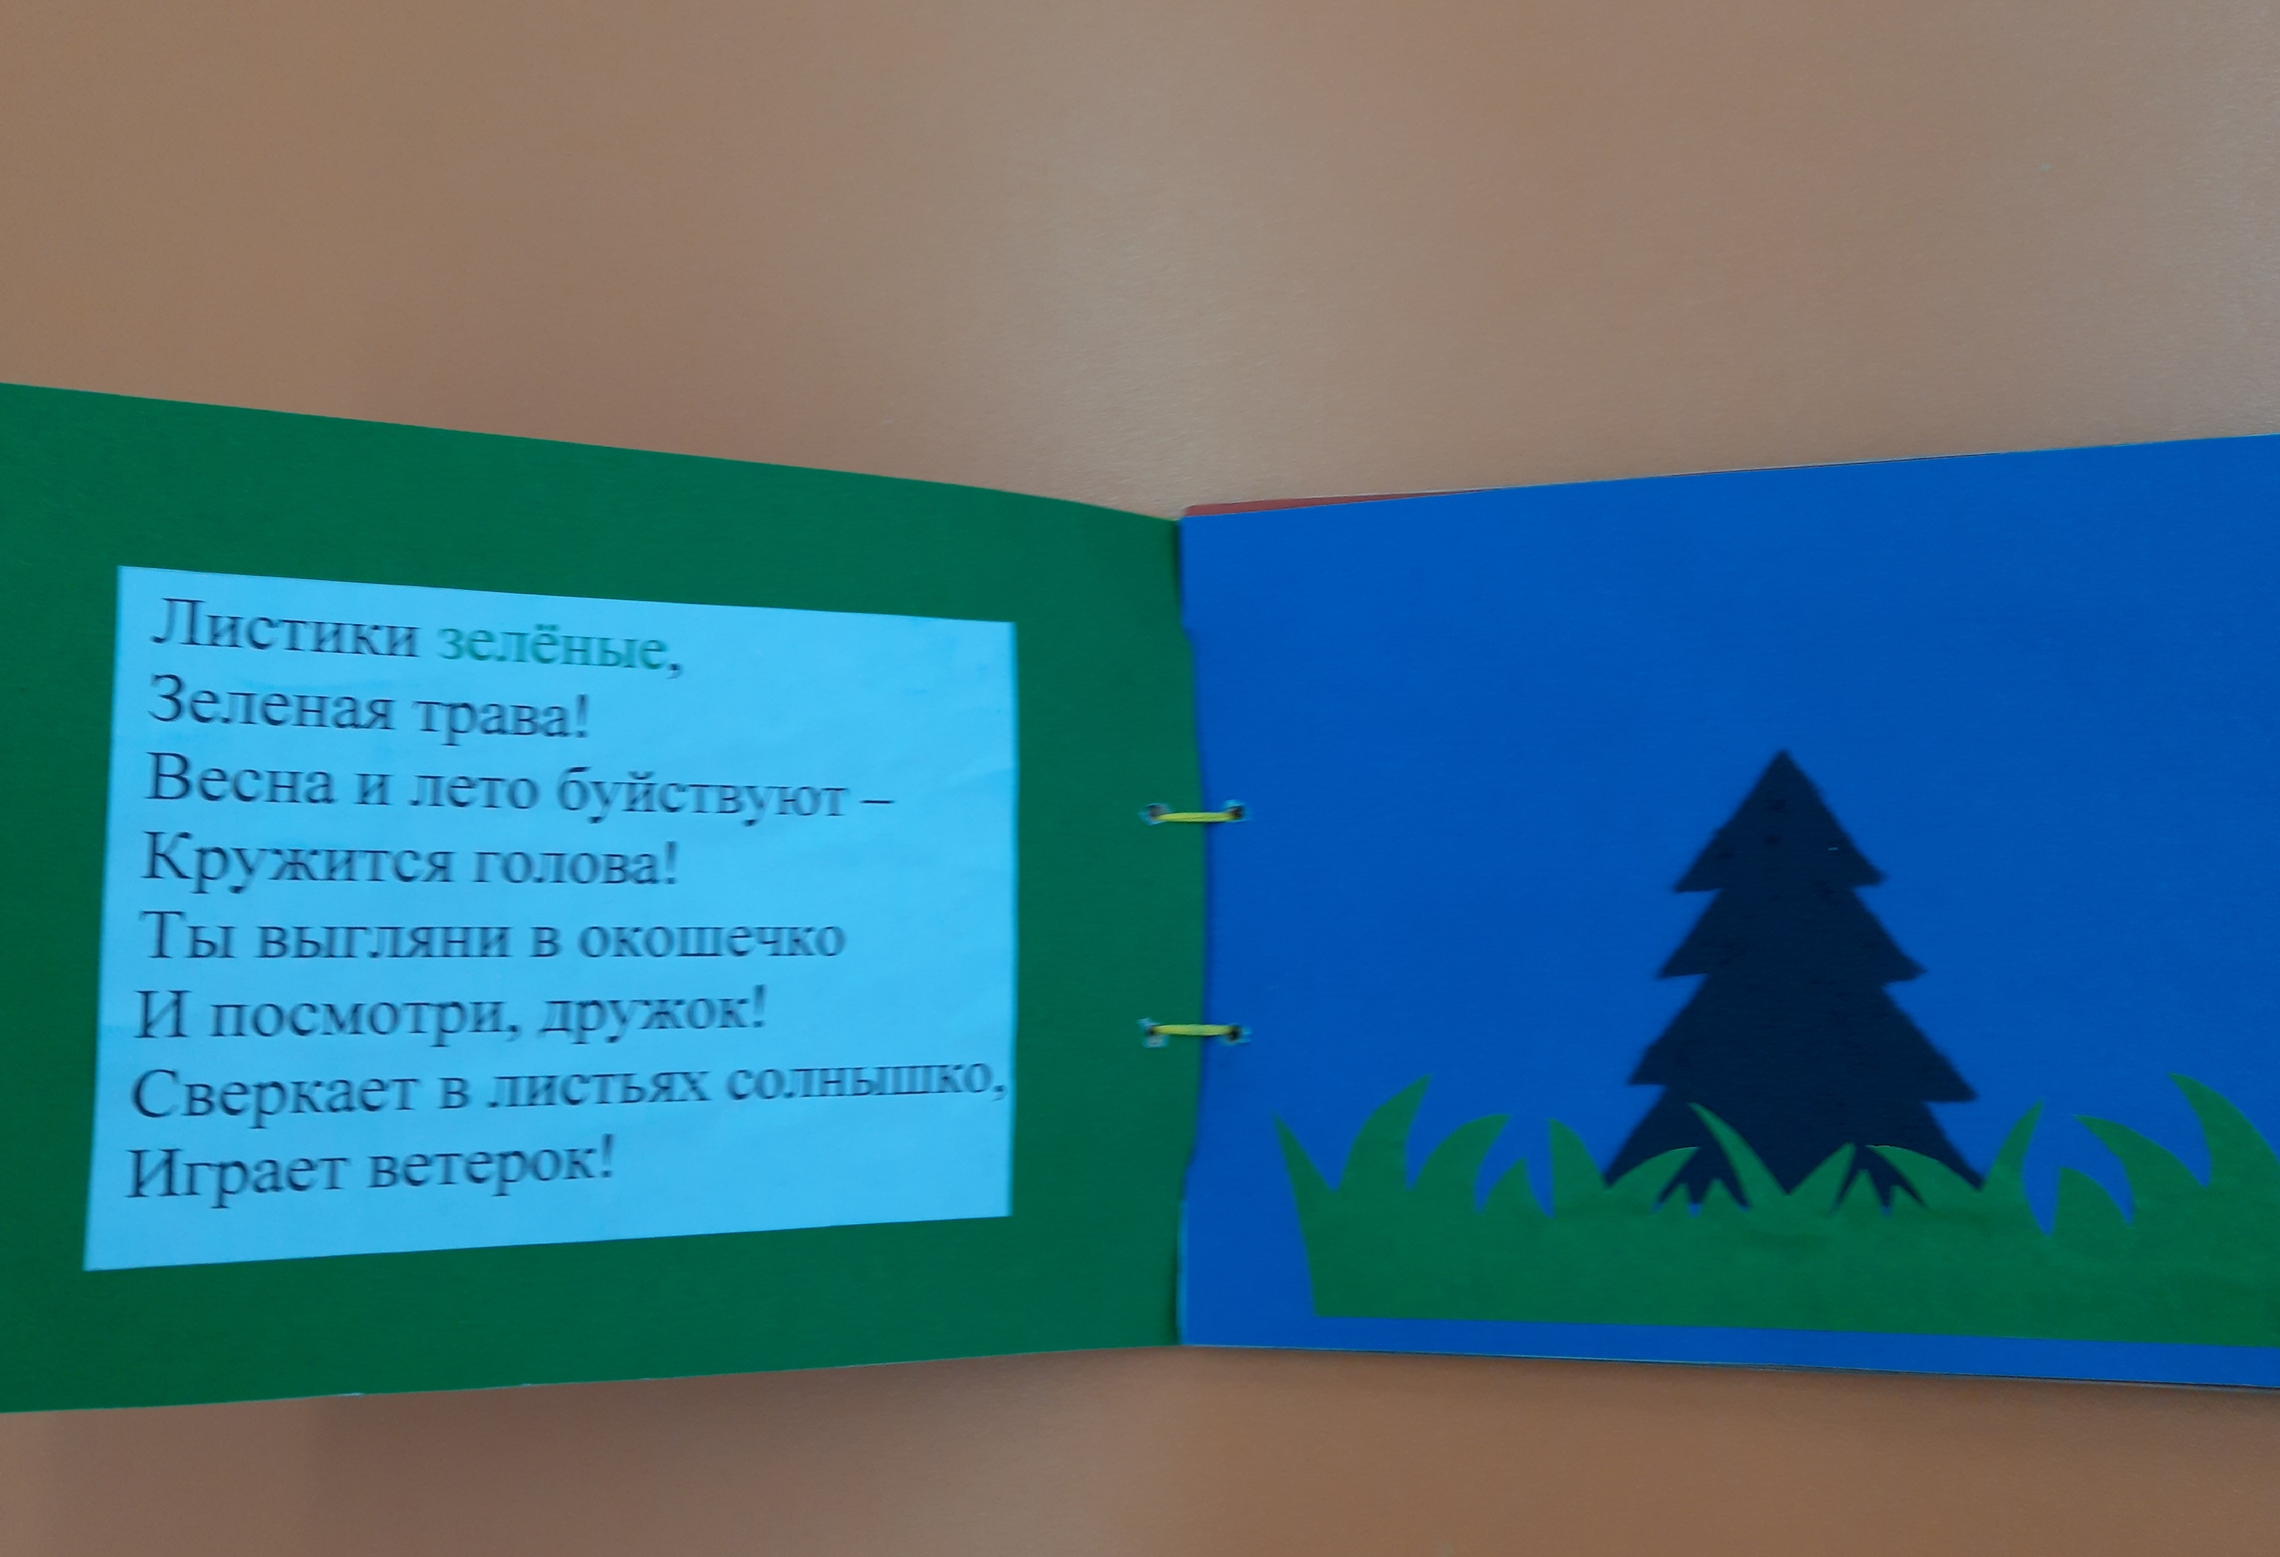
Самописные книги

Slide 24
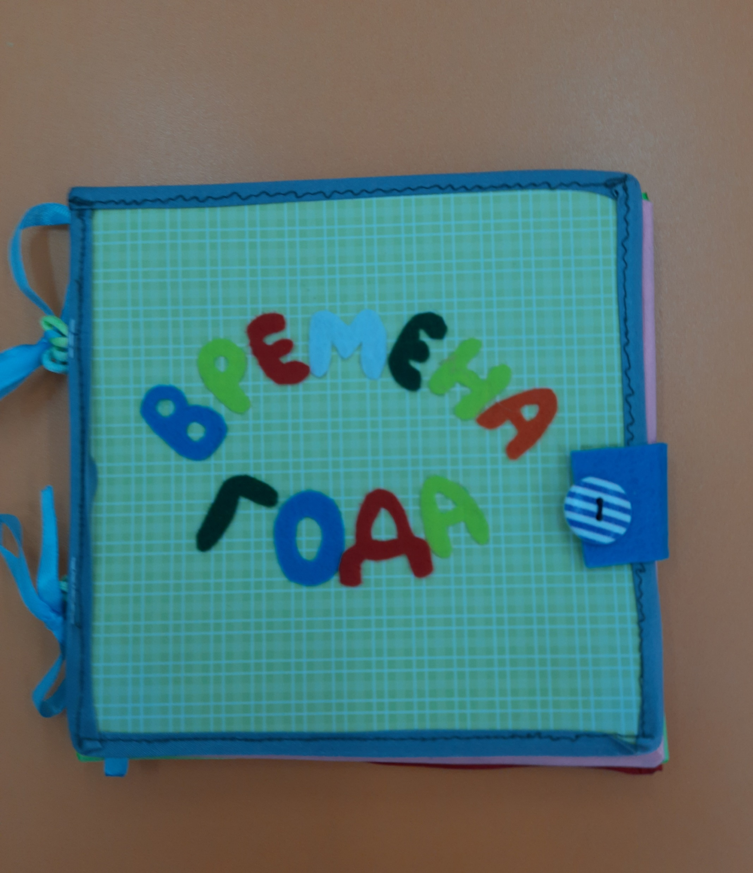
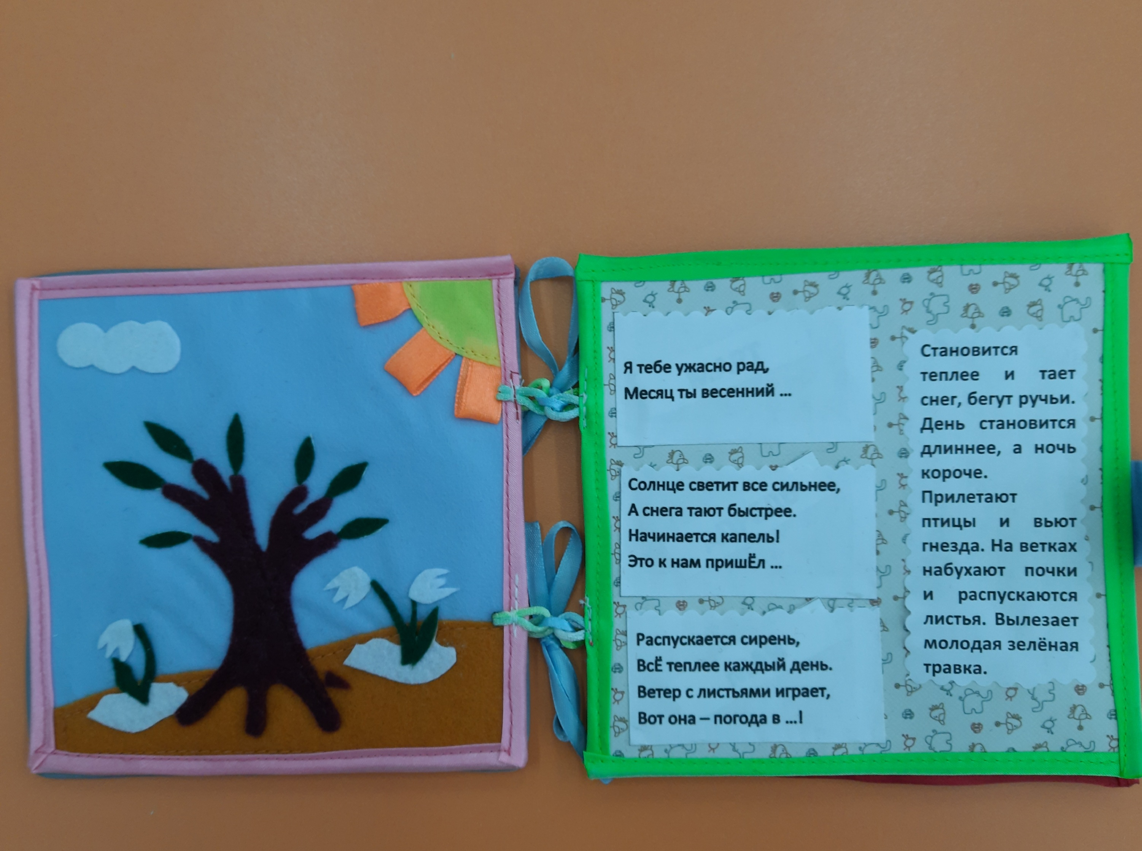

Slide 25
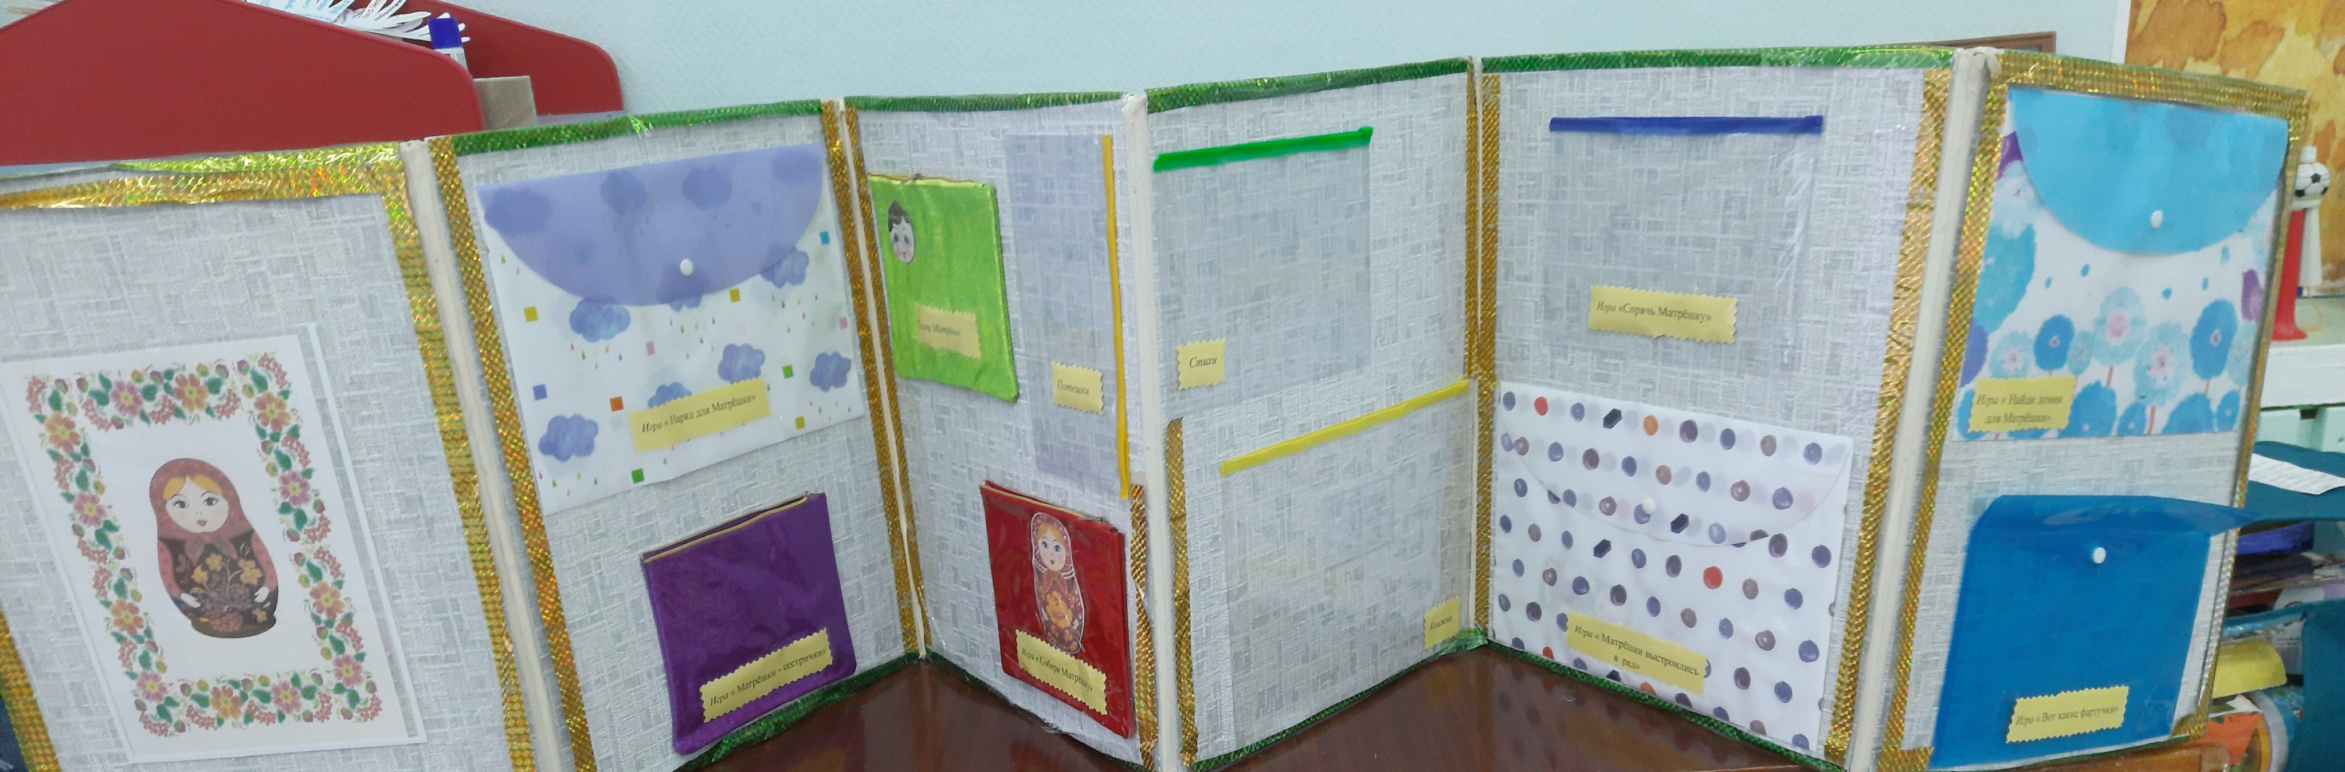
Лепбук – самодельная интерактивная папка с кармашками, окошками, вкладками, в которой помещены материалы по какой – то теме.
Дидактические игры на тему «Эти разные матрёшки» - познавательное и речевое развитие:
- узнают о свойствах предметов;
- развиваются интеллектуальные и творческие способности, память;
- концентрируют внимание;
- развивают умение анализировать, логически мыслить, делать умозаключения.

Slide 26
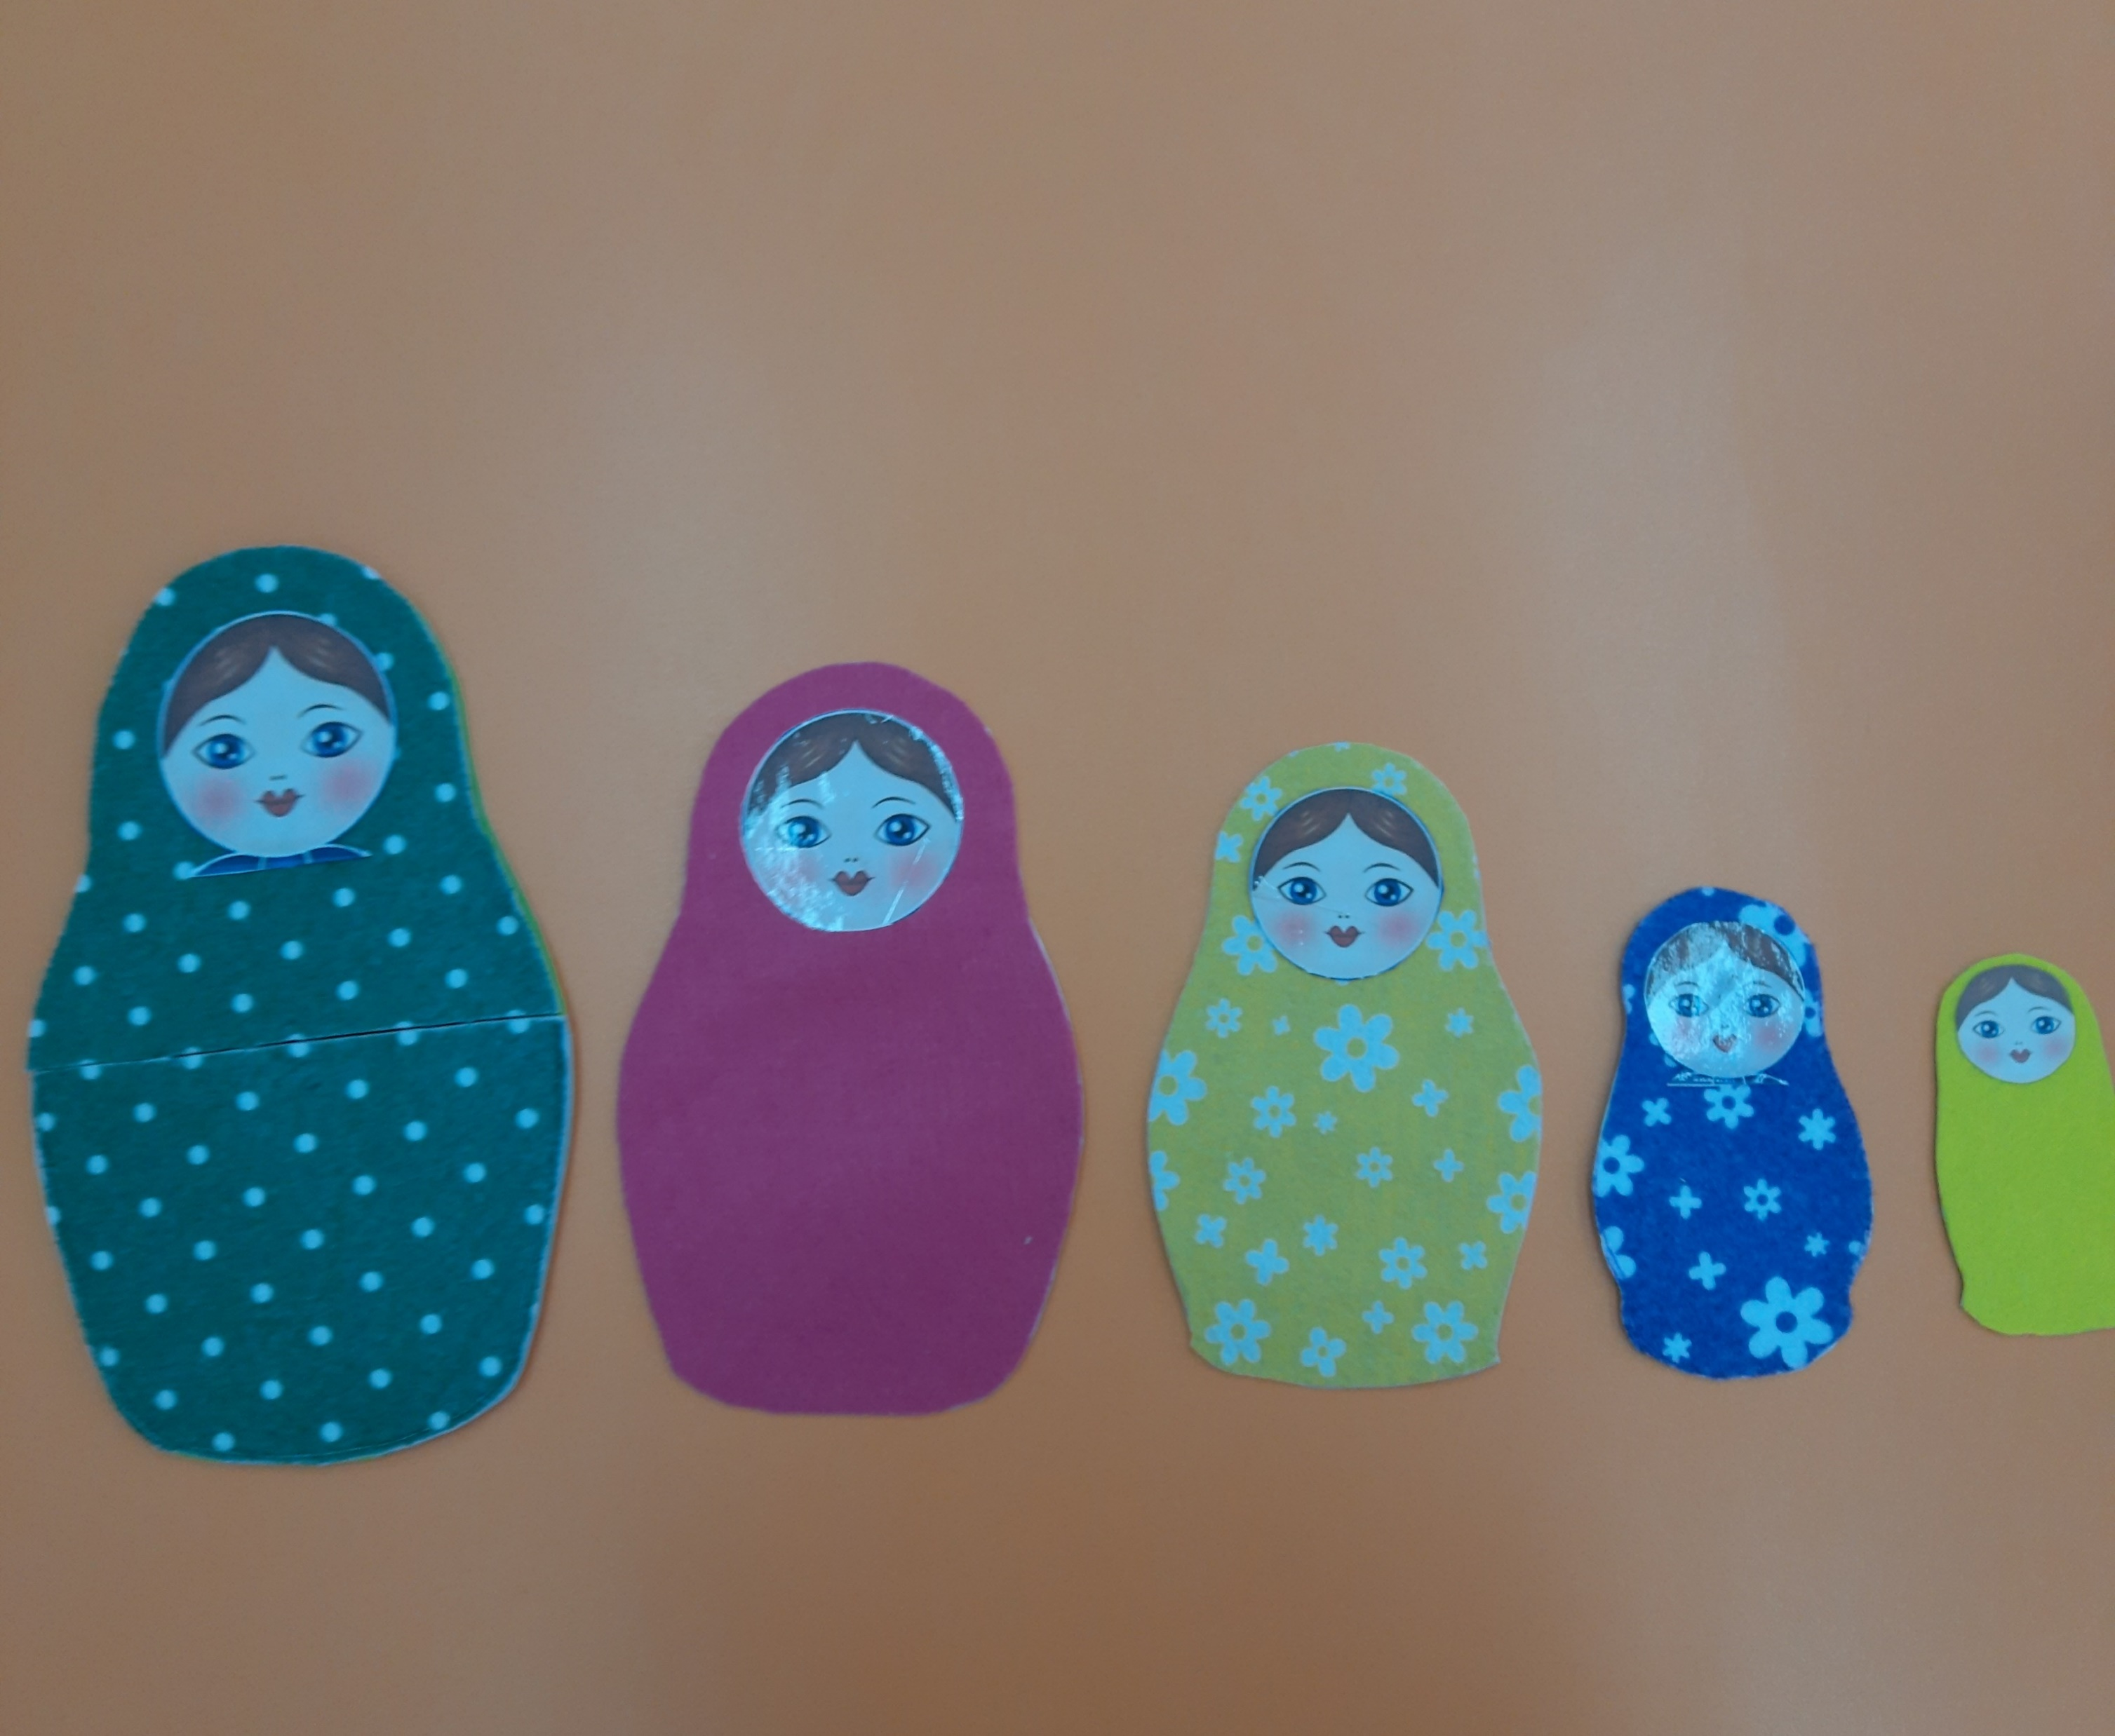
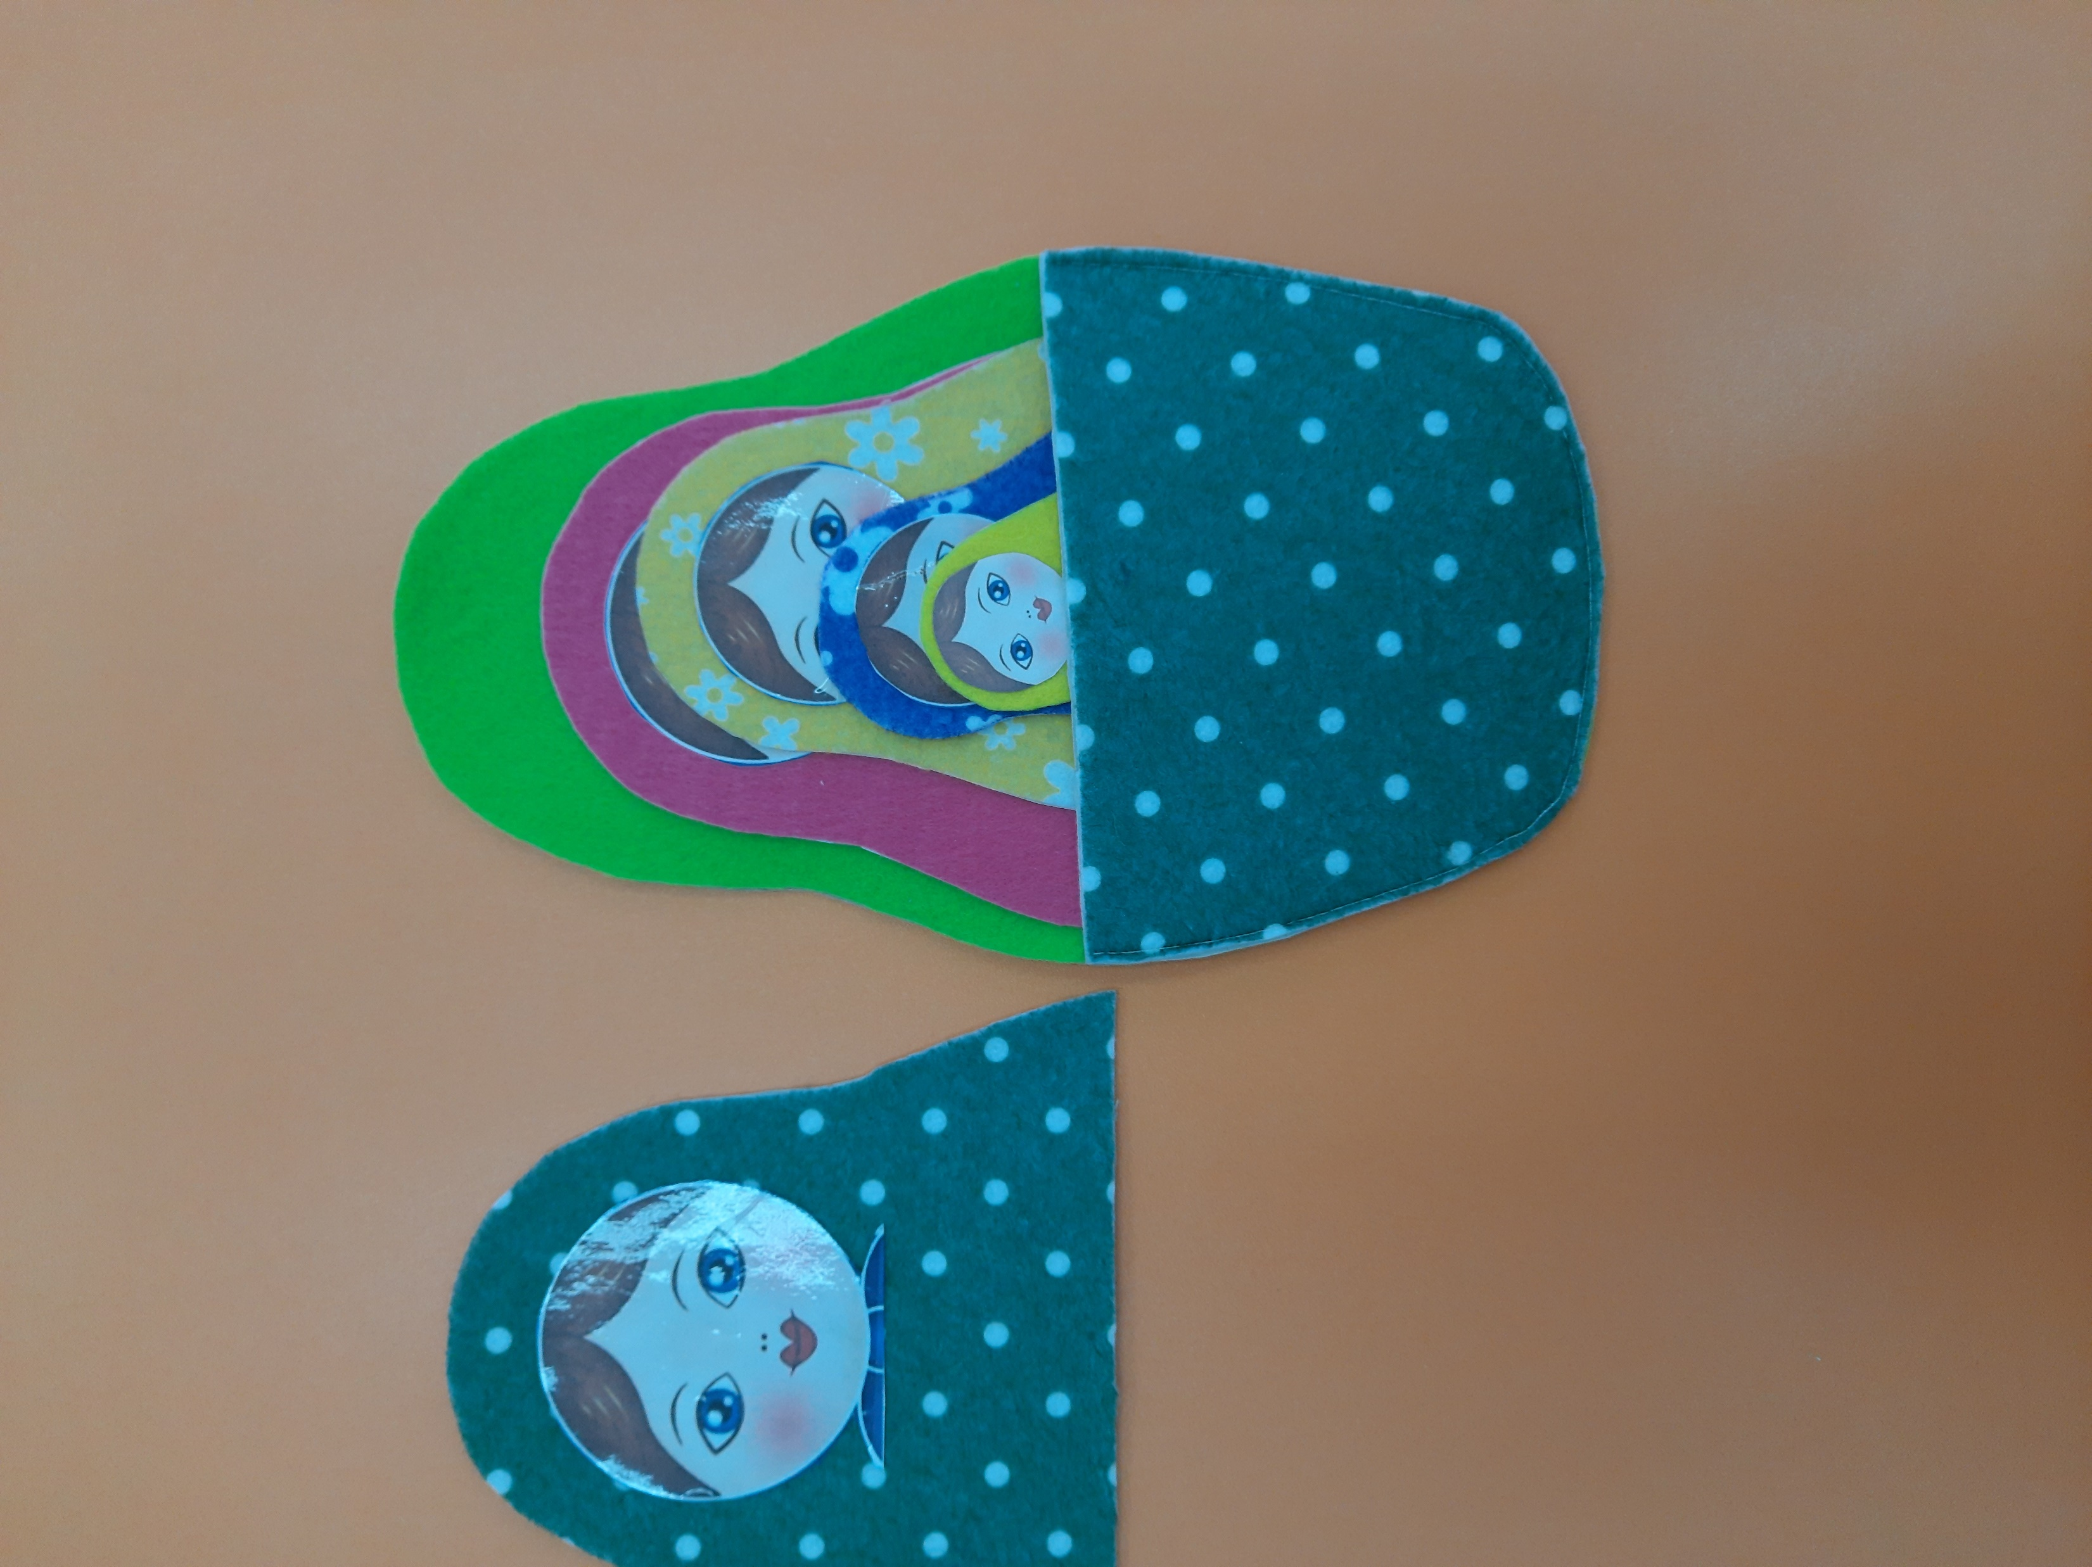
Игра «Спрячь матрёшку»
Цель:
Развивать концентрацию внимания , соотносить размер, проговаривать свои действия, обозначать словами «большая – поменьше – ещё меньше» и т. д.

Slide 27
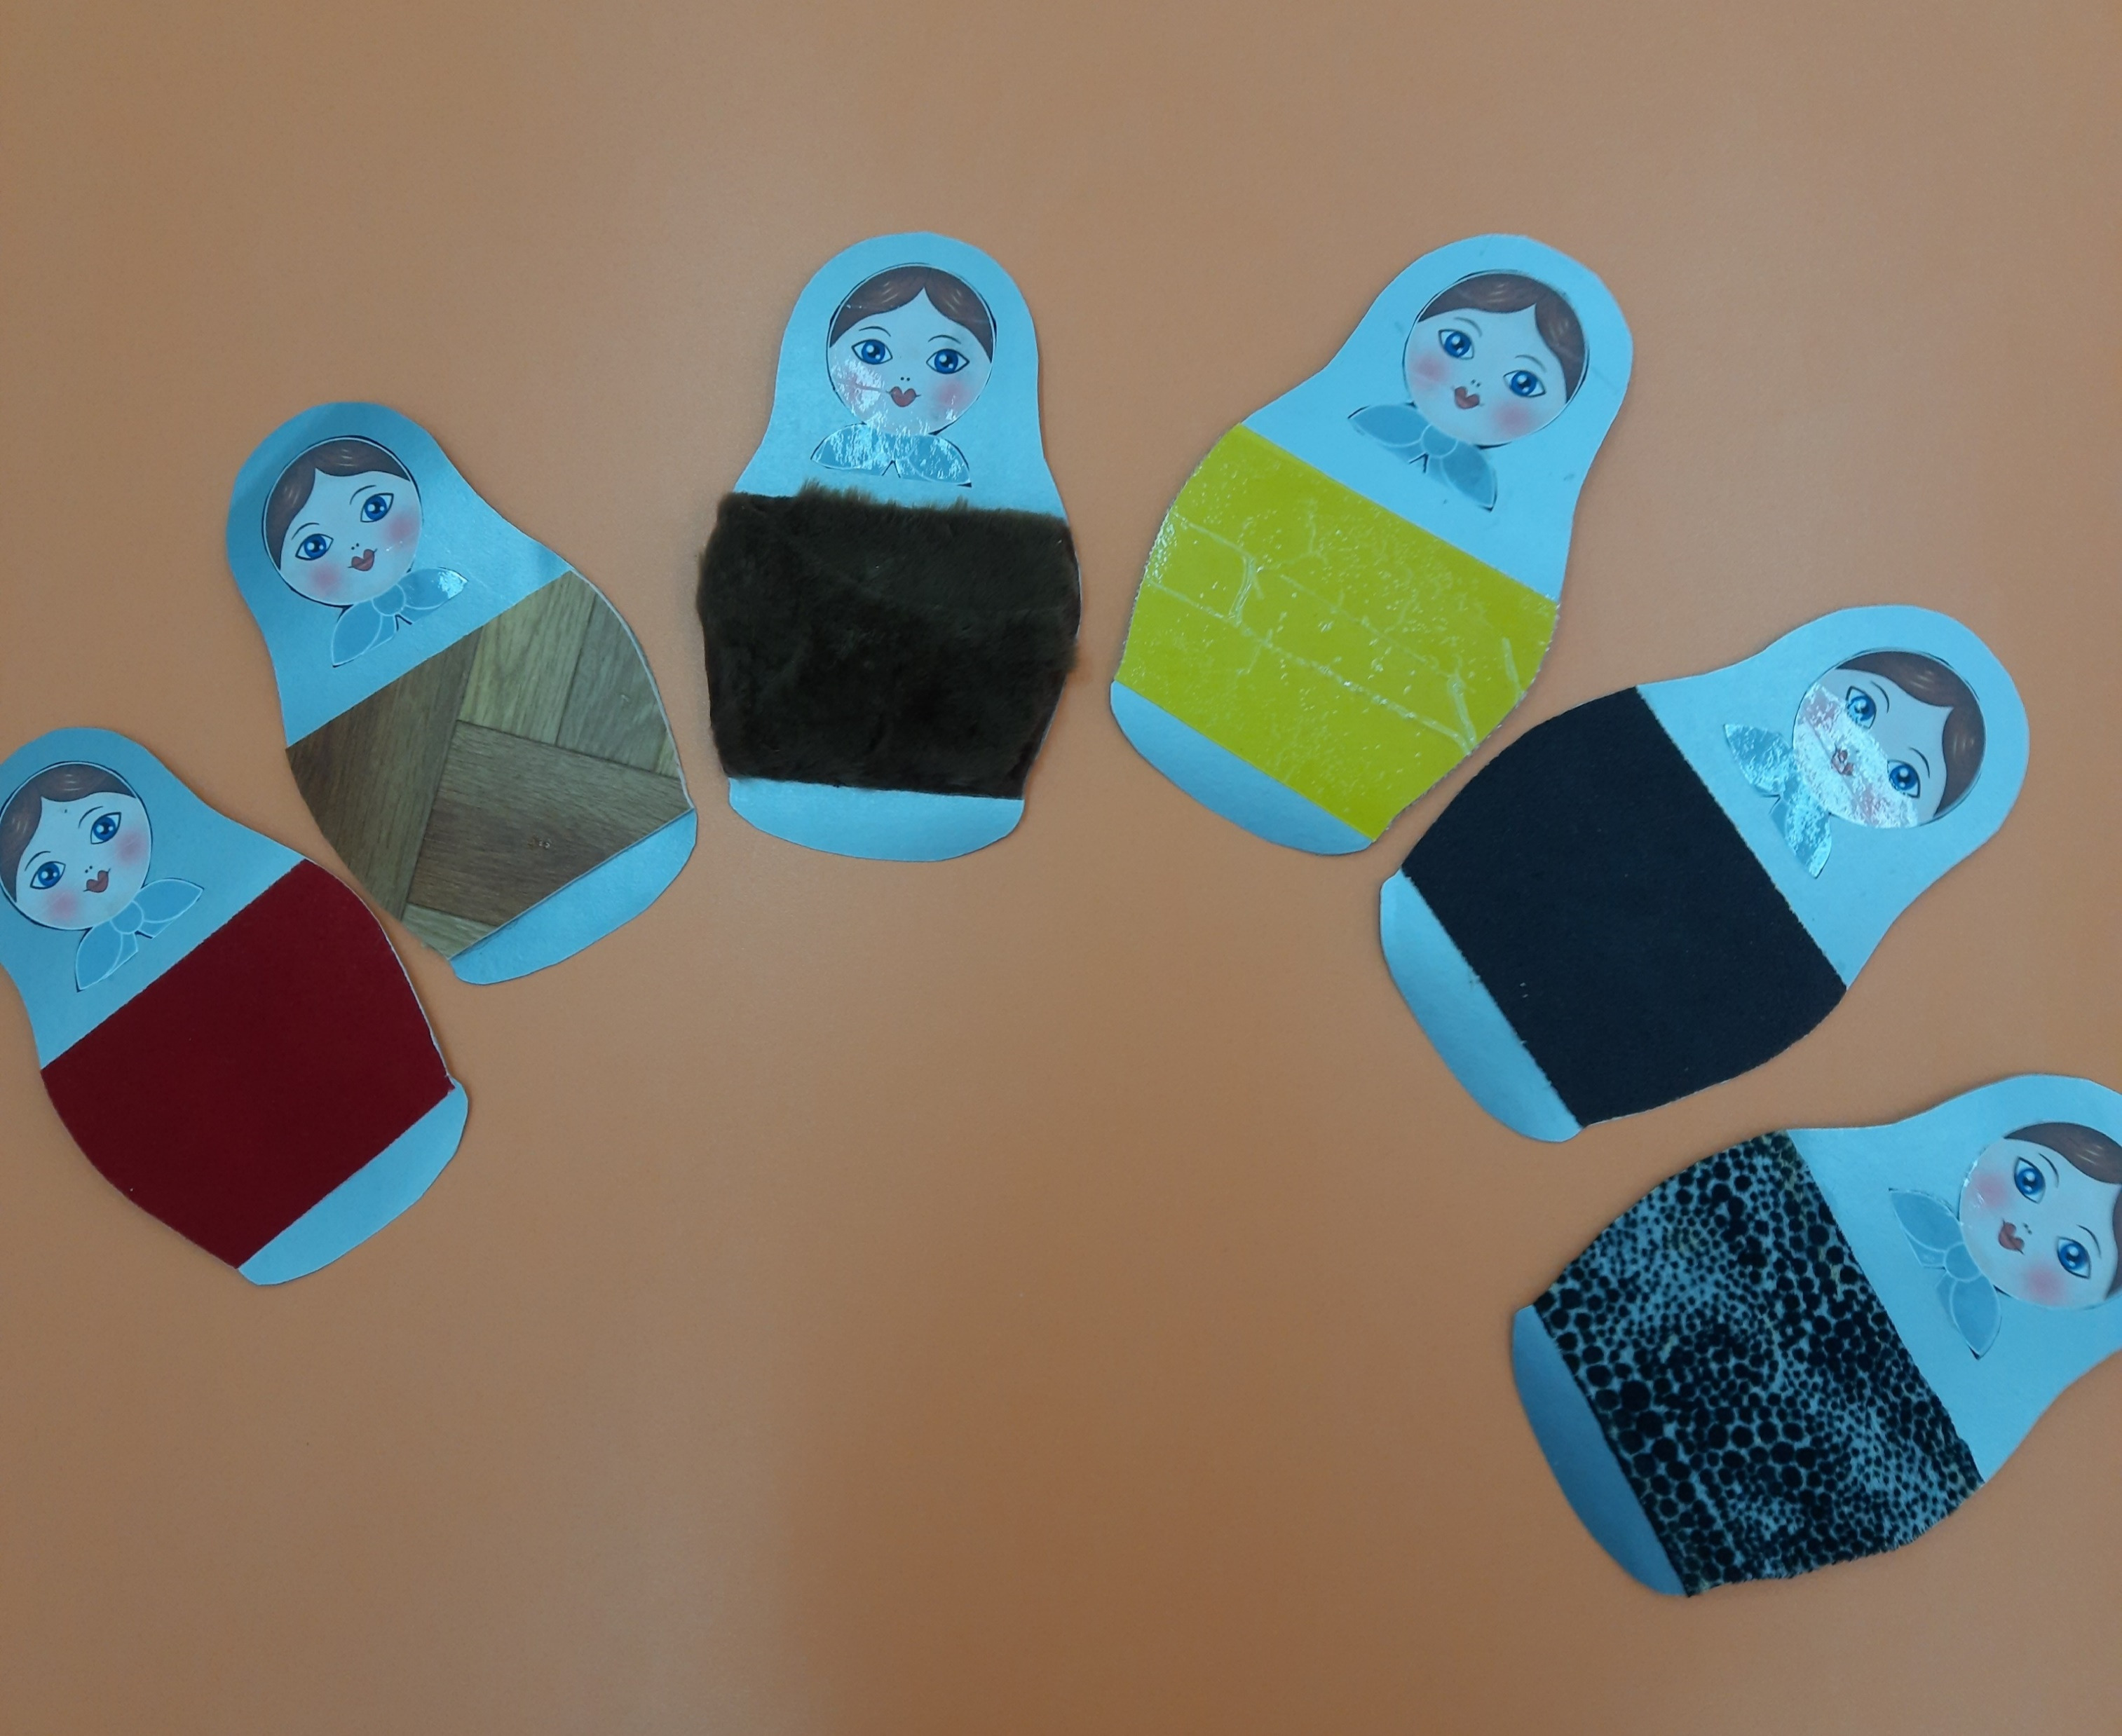
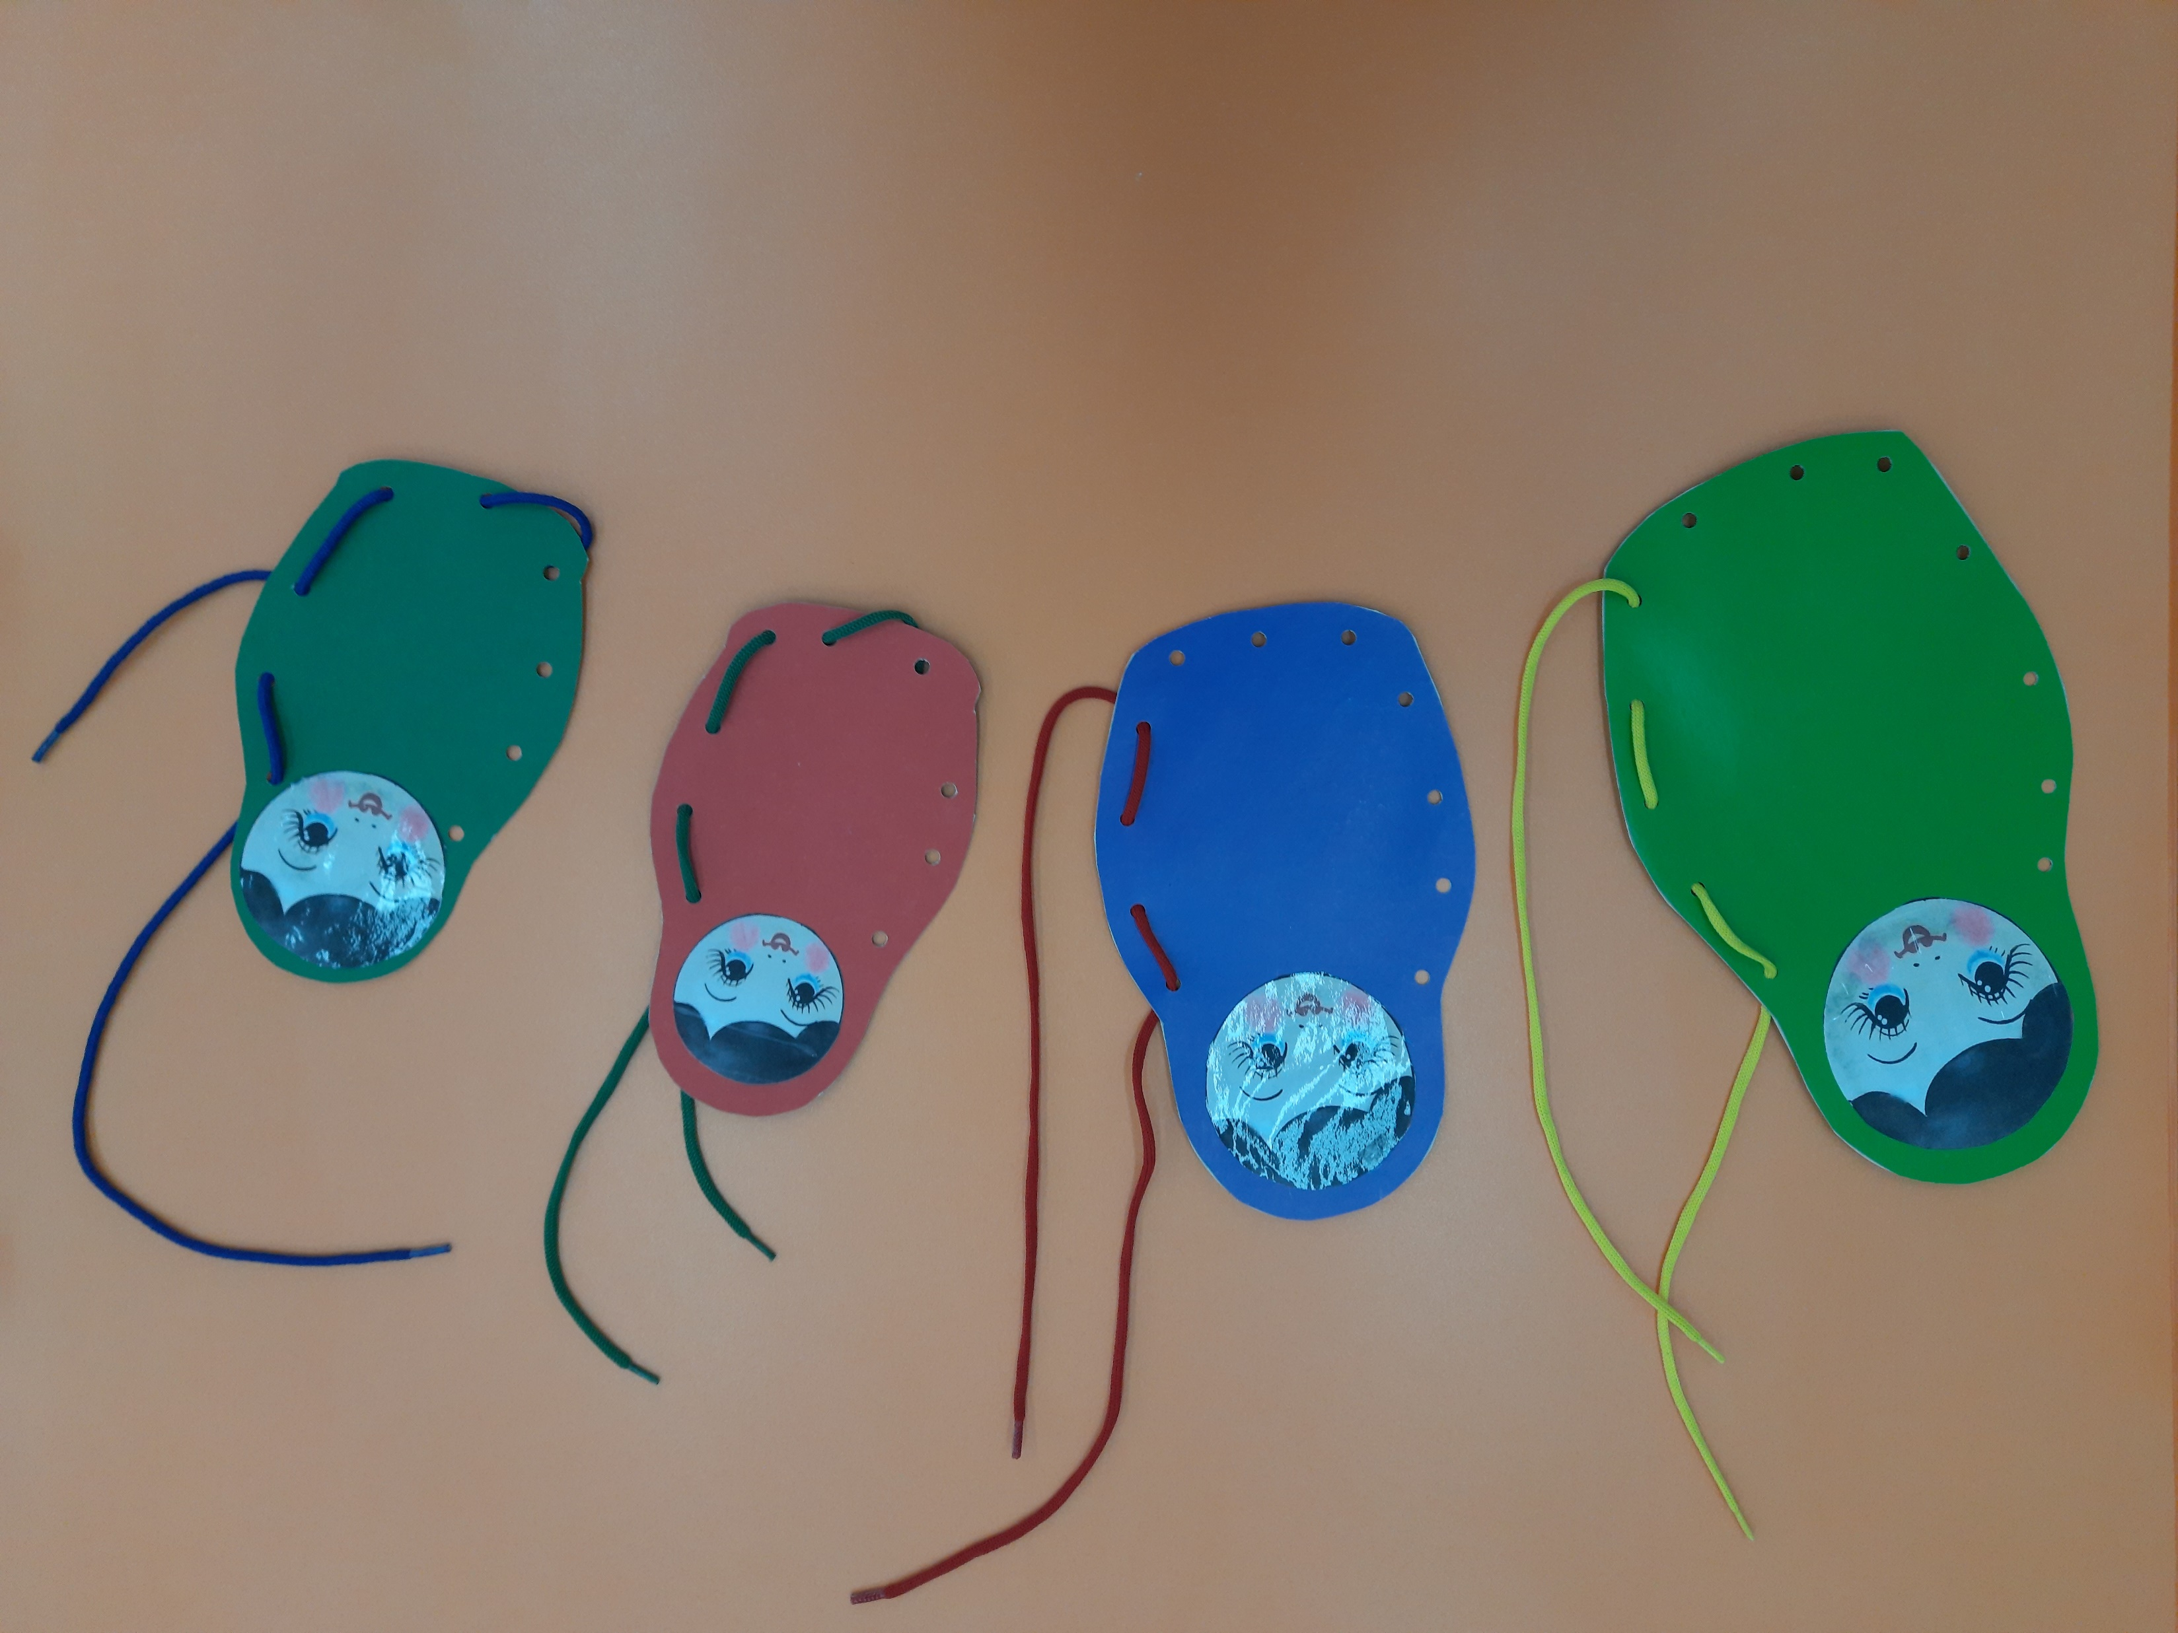
Игра «Вот какие фартучки» Игра «Наряди матрёшку»
Цель: учить владеть шнуровкой, проговаривать свои
Цель: развивать тактильно – двигательное восприятие действия
На ощупь определять свойства материла и высказывать свои ощущения. действия.

Slide 28
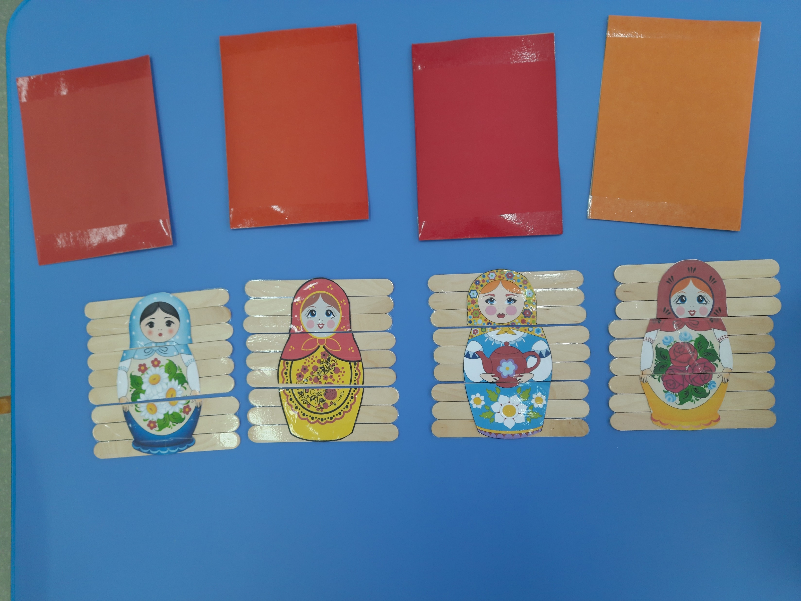

Игра - пазлы «Собери матрёшку» Игра «Магазин матрёшек»
Цель: учить описывать матрёшку по внешним признакам. Цель: выделять составные части по принципу пазл.

Slide 29


Игра «Найди домик для матрёшки»
Цель :формирование навыка различение объектов по цвету.

Slide 30


Театр весёлых матрёшек
Цель: обыгрывание весёлых матрёшек, передавая настроение, интонацию голоса

Slide 31
РАЗВИВАЮЩАЯ РЕЧЕВАЯ СРЕДА
«В пустых стенах ребёнок не заговорит»… заметила в своё время Е.И.Тихеева.
Насыщая групповое пространство, надо учитывать в первую очередь то, чтобы дети могли в группе удовлетворить свои важные жизненные потребности в познании через игру и общении со взрослыми и сверстниками.

